Slide 1
DIGITALE BILDUNG / DIGITALE GRUNDBILDUNG
3. Klasse
Prüfen und Zusammenhänge verstehen
6 Themen für den Unterricht
3. Klasse · Digitale Grundbildung
1
Notes:
Einsatz: Unterrichtspräsentation für 3. Klasse, sechs Themen zu je fünf UE. Ein Thema beginnt jeweils mit Ziel und Bild, danach Materialkarte, je Arbeitsblatt Bildschirmmodell, Klickanleitung, Übungsfolie und Ergebnisrunde. Eigener Laptop, M365 im Browser und OneDrive. Schulstart-Karte vor Einsatz ausfüllen. Lösungen und Hilfen stehen in den Referentennotizen. Die Bildbeispiele sind generierte Illustrationen, keine tatsächlichen Schülerarbeiten. Praktische Aufgaben benötigen die im Arbeitsheft angegebenen Geräte und Programme.
Die Unterrichtserprobung der Erstfassung steht aus.

Slide 2
7. Schulstufe
Unsere Themen
01
Wer bestimmt meinen Feed
02
Daten prüfen statt voreilig urteilen
03
Zusammenarbeiten in der Cloud
04
Digitale Identität bewusst gestalten
05
Vernetzte Dinge beurteilen
06
Ein barrierearmes Lernquiz
3. Klasse · Digitale Grundbildung
2
Notes:
Die Thematitel entsprechen Arbeitsheft und Website. Startfolien: 1: Wer bestimmt meinen Feed, 2: Daten prüfen statt voreilig urteilen, 3: Zusammenarbeiten in der Cloud, 4: Digitale Identität bewusst gestalten, 5: Vernetzte Dinge beurteilen, 6: Ein barrierearmes Lernquiz. Je Thema 5 Unterrichtseinheiten. Zusätzliche Zeit für Diagnose, Übung und Vertiefung vorsehen.

Slide 3
THEMA 1 · DEIN ALLTAG
Wer bestimmt meinen Feed
Zwei Personen öffnen ihren Feed und sehen fast nur unterschiedliche Verkehrsmittel. Entsteht dadurch auch ein anderes Bild vom Schulweg? Du vergleichst zwei erfundene Feeds und suchst ergänzende Informationen. So übst du, Beobachtungen von Vermutungen zu trennen und dir vor einer Entscheidung mehrere Perspektiven zu verschaffen.
Dein erster Versuch
Zähle in Feed A die Auto- und Busbeiträge, in Feed B die Fahrrad- und Fußwegbeiträge. Schreibe zuerst nur auf, was sichtbar ist. Formuliere dann eine Frage zur Auswahl, deren Antwort du noch nicht kennst.
3. Klasse · Digitale Grundbildung
3
Notes:
Materialgrundlage: DGB-Arbeitsheft und Lehrpersonenhandbuch, 3. Klasse, Fassung 3.0.
Lehrplan: BGBl. II Nr. 267/2022, Fachlehrplan Digitale Grundbildung. Referenzcodes sind interne Kennungen.
Kompetenzbezug:
3O3: Veränderungen des Mediennutzungsverhaltens beschreiben sowie Chancen und Gefahren der personalisierten Mediennutzung analysieren.
3I1: Bedingungen sowie Vor- und Nachteile von personalisierten Suchroutinen für das eigene Leben bzw. die Gesellschaft erklären.
3I2: zielgerichtet und selbstständig die Suche nach Informationen und Daten mit Hilfe geeigneter Strategien und Methoden planen und durchführen, geeignete Quellen nutzen und gefundene Informationen vergleichend hinterfragen.
3P2: verschiedene populäre Medienkulturen benennen sowie Möglichkeiten verschiedener Darstellungsformen von Inhalten erproben.
Orientierung: Die erfundenen Feeds bieten eine gemeinsame Beobachtungsgrundlage ohne Zugriff auf private Profile. Personalisierung wird als mögliche Erklärung untersucht, nicht aus dem Beispiel bewiesen. Der Mediencheck dokumentiert die begründete Erweiterung der eigenen Informationsbasis.
Vorbereitung: Beide Feedkarten zeigen. Recherchezugang und geeignete Quellentypen klären. Schulwege allgemein betrachten; keine Wohnadressen erfassen. Auf jedem Laptop den gezeigten Weg prüfen; Ordner Digitale_Grundbildung/Klasse_3/01_Mediencheck vorbereiten. Datei K3_Mediencheck_Kennung verwenden. Bei Abweichungen Menübezeichnung auf der Schulstart-Karte notieren.
Erste Unterrichtseinheit: 0–5 Alltagssituation und ersten Versuch gemeinsam lesen. Zähle in Feed A die Auto- und Busbeiträge, in Feed B die Fahrrad- und Fußwegbeiträge. Schreibe zuerst nur auf, was sichtbar ist. Formuliere dann eine Frage zur Auswahl, deren Antwort du noch nicht kennst. / 5–10 Beobachtungen sammeln. Die Lernziele in eigenen Worten erklären lassen; offene Begriffe anhand der Materialkarte klären. / 10–35 Die beiden Aufgaben von Arbeitsblatt 1 bearbeiten lassen. Bedienung und Erklärung im Team wechseln. Bei Bedarf den Hilfehinweis nutzen. / 35–45 Zwei unterschiedliche Lösungswege vergleichen. Feedvergleich mit getrennten Beobachtungen und offenen Fragen. / 45–50 Jede Person nennt eine gelungene Handlung und einen nächsten Versuch. Beobachtung und passende Aufgabenkennung kurz im Lernnachweis festhalten.

Slide 4
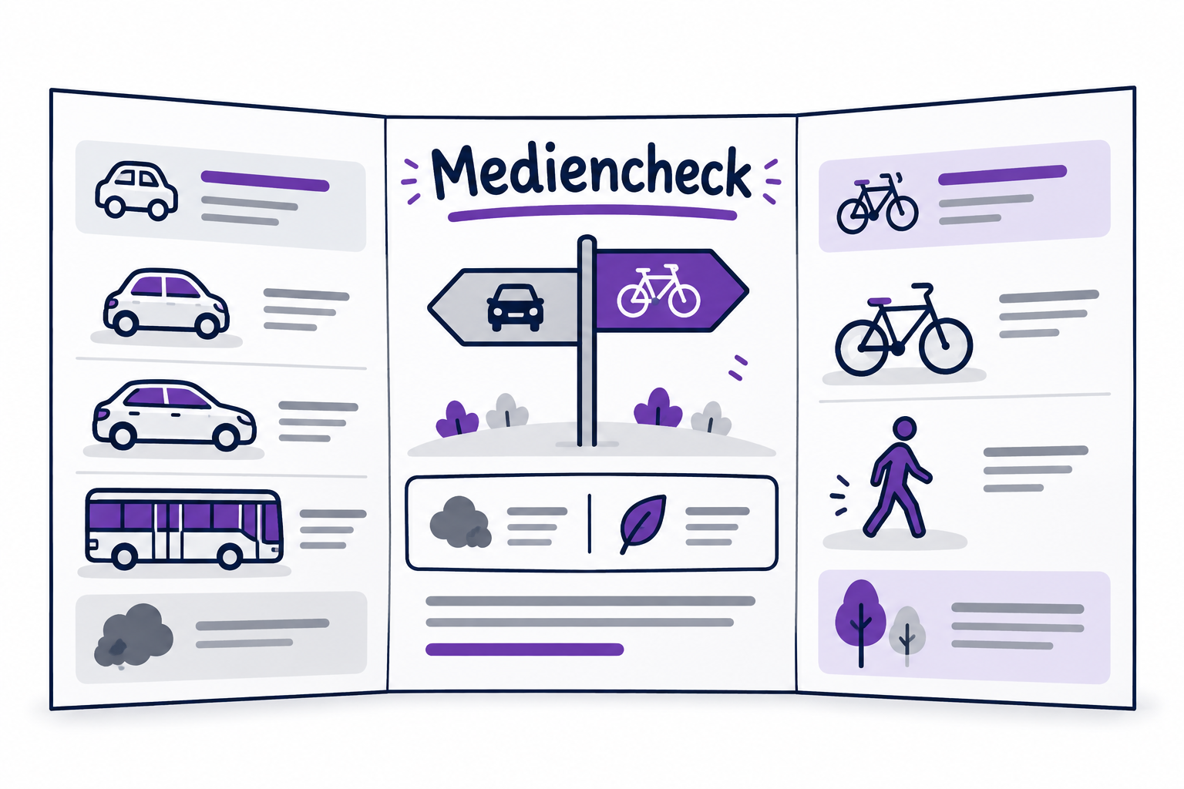
THEMA 1 · 5 UNTERRICHTSEINHEITEN
Wer bestimmt meinen Feed
Das kannst du danach
Ich kann sichtbare Medienauswahl von Vermutungen über ihre Ursachen unterscheiden.
Ich kann eine Recherche planen und Quellen zu einer Teilfrage vergleichen.
Ich kann Wirkung und Auslassungen unterschiedlicher Darstellungen erklären.
Illustrative Gestaltungsidee, keine Musterlösung.
Inhalte und Diagramme sind schematisch.
So wird dein Können sichtbar
Ein dreiseitiger Mediencheck als PDF mit Recherche, Feedvergleich und begründeter Empfehlung.
3. Klasse · Digitale Grundbildung
4
Notes:
Materialgrundlage: DGB-Arbeitsheft und Lehrpersonenhandbuch, 3. Klasse, Fassung 3.0.
Lehrplan: BGBl. II Nr. 267/2022, Fachlehrplan Digitale Grundbildung. Referenzcodes sind interne Kennungen.
Kompetenzbezug:
3O3: Veränderungen des Mediennutzungsverhaltens beschreiben sowie Chancen und Gefahren der personalisierten Mediennutzung analysieren.
3I1: Bedingungen sowie Vor- und Nachteile von personalisierten Suchroutinen für das eigene Leben bzw. die Gesellschaft erklären.
3I2: zielgerichtet und selbstständig die Suche nach Informationen und Daten mit Hilfe geeigneter Strategien und Methoden planen und durchführen, geeignete Quellen nutzen und gefundene Informationen vergleichend hinterfragen.
3P2: verschiedene populäre Medienkulturen benennen sowie Möglichkeiten verschiedener Darstellungsformen von Inhalten erproben.
Ziel: Du untersuchst Personalisierung, recherchierst selbstständig und vergleichst Darstellungsformen.
Endprodukt: Ein dreiseitiger Mediencheck als PDF mit Recherche, Feedvergleich und begründeter Empfehlung.
Vorbereitung: Eigener Laptop, Internetzugang und Microsoft 365 im Browser mit dem von der Schule bereitgestellten Konto. Gezeigter Geräteweg: Windows 11. Word. Ablage und Abgabe: OneDrive.
Bild: mit dem integrierten Bildgenerator erstelltes illustratives Ergebnisbeispiel. Bildgestaltung ist nicht verbindlich. Kernfrage: Woran lässt sich das erwartete Ergebnis erkennen?

Slide 5
THEMA 1 · VORBEREITUNG
Material für das Thema
Eigener Laptop, Internetzugang und Microsoft 365 im Browser mit dem von der Schule bereitgestellten Konto. Gezeigter Geräteweg: Windows 11. Word. Ablage und Abgabe: OneDrive.
Fiktive Feeds zum Thema Schulweg: Profil A sieht drei Beiträge über Autos und einen über Busse. Profil B sieht drei über Fahrräder und einen über Fußwege. Über Auswahlregeln, bezahlte Platzierungen und tatsächliche Interessen wissen wir nichts. Diese Karten simulieren Auswahl; sie sind keine Untersuchung eines realen Dienstes. Recherchefrage: Welche Informationen braucht man, um Verkehrsmittel für einen Schulweg fair zu vergleichen?
3. Klasse · Digitale Grundbildung
5
Notes:
Materialgrundlage: DGB-Arbeitsheft und Lehrpersonenhandbuch, 3. Klasse, Fassung 3.0.
Lehrplan: BGBl. II Nr. 267/2022, Fachlehrplan Digitale Grundbildung. Referenzcodes sind interne Kennungen.
Kompetenzbezug:
3O3: Veränderungen des Mediennutzungsverhaltens beschreiben sowie Chancen und Gefahren der personalisierten Mediennutzung analysieren.
3I1: Bedingungen sowie Vor- und Nachteile von personalisierten Suchroutinen für das eigene Leben bzw. die Gesellschaft erklären.
3I2: zielgerichtet und selbstständig die Suche nach Informationen und Daten mit Hilfe geeigneter Strategien und Methoden planen und durchführen, geeignete Quellen nutzen und gefundene Informationen vergleichend hinterfragen.
3P2: verschiedene populäre Medienkulturen benennen sowie Möglichkeiten verschiedener Darstellungsformen von Inhalten erproben.
Vollständige Materialkarte: Fiktive Feeds zum Thema Schulweg: Profil A sieht drei Beiträge über Autos und einen über Busse. Profil B sieht drei über Fahrräder und einen über Fußwege. Über Auswahlregeln, bezahlte Platzierungen und tatsächliche Interessen wissen wir nichts. Diese Karten simulieren Auswahl; sie sind keine Untersuchung eines realen Dienstes. Recherchefrage: Welche Informationen braucht man, um Verkehrsmittel für einen Schulweg fair zu vergleichen?
Geräte und Programme: Eigener Laptop, Internetzugang und Microsoft 365 im Browser mit dem von der Schule bereitgestellten Konto. Gezeigter Geräteweg: Windows 11. Word. Ablage und Abgabe: OneDrive.
Vor Beginn Speicherort, Abgabeweg und freigegebene Programme klären. Unterrichtsplanung: 5 Minuten Aktivierung, 30 Minuten Arbeit, 10 Minuten Prüfung/Reflexion, 5 Minuten Freigabe und Sicherung. An Lerngruppe anpassen.

Slide 6
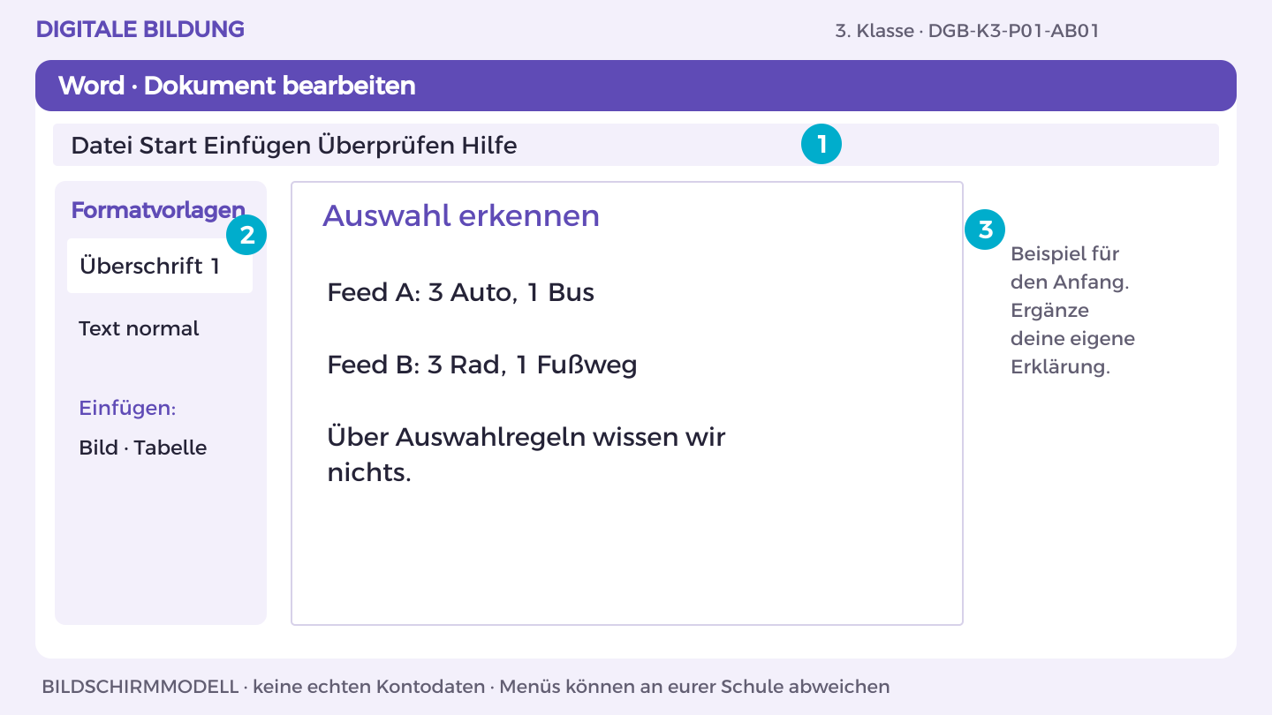
THEMA 1 · AB 1 · ZUERST ANSEHEN
3. Klasse · Digitale Grundbildung
6
Notes:
Materialgrundlage: DGB-Arbeitsheft und Lehrpersonenhandbuch, 3. Klasse, Fassung 3.0.
Lehrplan: BGBl. II Nr. 267/2022, Fachlehrplan Digitale Grundbildung. Referenzcodes sind interne Kennungen.
Kompetenzbezug:
3O3: Veränderungen des Mediennutzungsverhaltens beschreiben sowie Chancen und Gefahren der personalisierten Mediennutzung analysieren.
3I1: Bedingungen sowie Vor- und Nachteile von personalisierten Suchroutinen für das eigene Leben bzw. die Gesellschaft erklären.
DGB-K3-P01-AB01 · Vormachen und Nachmachen
Beschriftetes Bildschirmmodell für die Übung, kein Screenshot eines echten Kontos. Menübezeichnungen können je nach Schulkonfiguration abweichen.
Quellen (04.10.2026): https://support.microsoft.com/de-de/word/basic-tasks-in-word-online
1. Öffne OneDrive und den Themenordner 01_Mediencheck. Öffne deine Themen-Datei oder erstelle sie über Neu > Word-Dokument.
2. Schreibe die Überschrift „Auswahl erkennen“. Markiere sie und wähle Start > Formatvorlagen > Überschrift 1.
3. Beginne mit dem Beispiel: „Feed A: 3 Auto, 1 Bus“. Ergänze darunter eine Begründung aus der Materialkarte.
4. Bearbeite jetzt Aufgabe A und B. Trenne im Dokument Aussage, Beleg und offene Frage; nutze Einfügen > Tabelle für Vergleiche.
5. Prüfe mit einer anderen Person die fachliche Aussage. Speichere in OneDrive unter K3_Mediencheck_Kennung; halte deinen eigenen Beitrag fest.
Prüfung: Ich finde meinen eigenen Beitrag in der Datei und kann ihn anhand der Materialkarte erklären.
Führen Sie jeden Schritt auf dem schulischen Demo-Konto vor. Danach führt jedes Kind am eigenen Laptop aus; Partner*innen geben Hinweise. Kein echtes Passwort projizieren.
Erwartung: Unterschiede sind beobachtbar, Ursachen unbekannt; Personalisierung kann Relevanz erhöhen und Vielfalt einschränken.

Slide 7
THEMA 1 · AB 1 · GEMEINSAM NACHMACHEN
Auswahl erkennen
01
Öffne OneDrive und den Themenordner 01_Mediencheck. Öffne deine Themen-Datei oder erstelle sie über Neu > Word-Dokument.
02
Schreibe die Überschrift „Auswahl erkennen“. Markiere sie und wähle Start > Formatvorlagen > Überschrift 1.
03
Beginne mit dem Beispiel: „Feed A: 3 Auto, 1 Bus“. Ergänze darunter eine Begründung aus der Materialkarte.
04
Bearbeite jetzt Aufgabe A und B. Trenne im Dokument Aussage, Beleg und offene Frage; nutze Einfügen > Tabelle für Vergleiche.
05
Prüfe mit einer anderen Person die fachliche Aussage. Speichere in OneDrive unter K3_Mediencheck_Kennung; halte deinen eigenen Beitrag fest.
3. Klasse · Digitale Grundbildung
7
Notes:
Materialgrundlage: DGB-Arbeitsheft und Lehrpersonenhandbuch, 3. Klasse, Fassung 3.0.
Lehrplan: BGBl. II Nr. 267/2022, Fachlehrplan Digitale Grundbildung. Referenzcodes sind interne Kennungen.
Kompetenzbezug:
3O3: Veränderungen des Mediennutzungsverhaltens beschreiben sowie Chancen und Gefahren der personalisierten Mediennutzung analysieren.
3I1: Bedingungen sowie Vor- und Nachteile von personalisierten Suchroutinen für das eigene Leben bzw. die Gesellschaft erklären.
DGB-K3-P01-AB01 · Vormachen und Nachmachen
Beschriftetes Bildschirmmodell für die Übung, kein Screenshot eines echten Kontos. Menübezeichnungen können je nach Schulkonfiguration abweichen.
Quellen (04.10.2026): https://support.microsoft.com/de-de/word/basic-tasks-in-word-online
1. Öffne OneDrive und den Themenordner 01_Mediencheck. Öffne deine Themen-Datei oder erstelle sie über Neu > Word-Dokument.
2. Schreibe die Überschrift „Auswahl erkennen“. Markiere sie und wähle Start > Formatvorlagen > Überschrift 1.
3. Beginne mit dem Beispiel: „Feed A: 3 Auto, 1 Bus“. Ergänze darunter eine Begründung aus der Materialkarte.
4. Bearbeite jetzt Aufgabe A und B. Trenne im Dokument Aussage, Beleg und offene Frage; nutze Einfügen > Tabelle für Vergleiche.
5. Prüfe mit einer anderen Person die fachliche Aussage. Speichere in OneDrive unter K3_Mediencheck_Kennung; halte deinen eigenen Beitrag fest.
Prüfung: Ich finde meinen eigenen Beitrag in der Datei und kann ihn anhand der Materialkarte erklären.
Führen Sie jeden Schritt auf dem schulischen Demo-Konto vor. Danach führt jedes Kind am eigenen Laptop aus; Partner*innen geben Hinweise. Kein echtes Passwort projizieren.
Erwartung: Unterschiede sind beobachtbar, Ursachen unbekannt; Personalisierung kann Relevanz erhöhen und Vielfalt einschränken.

Slide 8
THEMA 1 · ARBEITSBLATT 1 · 50 MINUTEN
Auswahl erkennen
A
Vergleiche die beiden Feeds: Welche Perspektiven fehlen jeweils? Unterscheide Beobachtung und Vermutung über die Auswahl.
B
Beschreibe Chancen und Risiken personalisierter Medien und vergleiche mit einer Zeitung, die allen dieselbe Titelseite zeigt.
Zum Nachdenken
Welche zusätzliche Perspektive würdest du gezielt suchen?
3. Klasse · Digitale Grundbildung
8
Notes:
Materialgrundlage: DGB-Arbeitsheft und Lehrpersonenhandbuch, 3. Klasse, Fassung 3.0.
Lehrplan: BGBl. II Nr. 267/2022, Fachlehrplan Digitale Grundbildung. Referenzcodes sind interne Kennungen.
Kompetenzbezug:
3O3: Veränderungen des Mediennutzungsverhaltens beschreiben sowie Chancen und Gefahren der personalisierten Mediennutzung analysieren.
3I1: Bedingungen sowie Vor- und Nachteile von personalisierten Suchroutinen für das eigene Leben bzw. die Gesellschaft erklären.
DGB-K3-P01-AB01
Auftrag A: Vergleiche die beiden Feeds: Welche Perspektiven fehlen jeweils? Unterscheide Beobachtung und Vermutung über die Auswahl.
Auftrag B: Beschreibe Chancen und Risiken personalisierter Medien und vergleiche mit einer Zeitung, die allen dieselbe Titelseite zeigt.
Erwartungshorizont: Unterschiede sind beobachtbar, Ursachen unbekannt; Personalisierung kann Relevanz erhöhen und Vielfalt einschränken.
Hilfe: Beginne mit „Sichtbar ist … Nicht bekannt ist …“.
Reflexion: Welche zusätzliche Perspektive würdest du gezielt suchen?
Erweiterung: Erkläre, warum ein Feed keine vollständige Wirklichkeit zeigt.
Freigabe: Beide Teilaufgaben zeigen lassen und individuellen fachlichen Kern gemäß Erwartungshorizont erfragen. Praktische Handlung tatsächlich beobachten.
Zeitvorschlag: 5 Minuten Einstieg, 30 Minuten Arbeit, 10 Minuten Prüfung und Reflexion, 5 Minuten Sicherung/Freigabe.

Slide 9
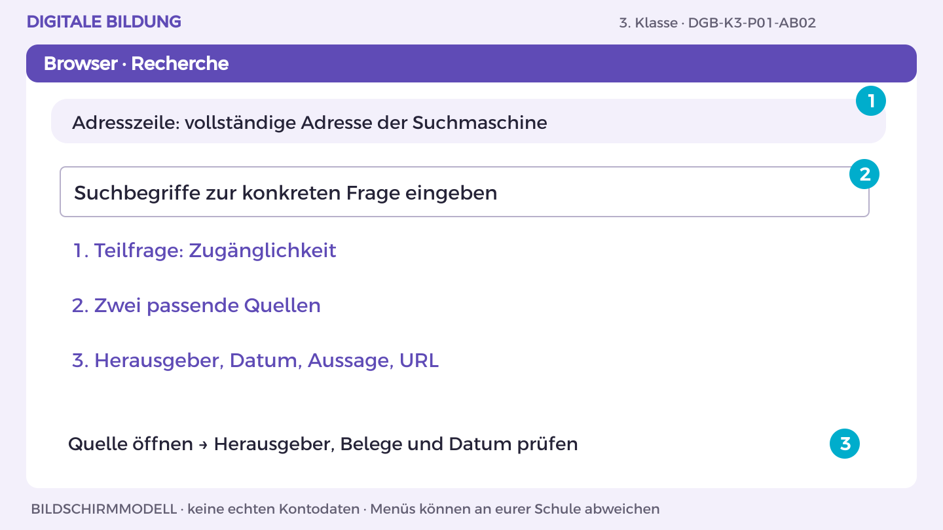
THEMA 1 · AB 2 · ZUERST ANSEHEN
3. Klasse · Digitale Grundbildung
9
Notes:
Materialgrundlage: DGB-Arbeitsheft und Lehrpersonenhandbuch, 3. Klasse, Fassung 3.0.
Lehrplan: BGBl. II Nr. 267/2022, Fachlehrplan Digitale Grundbildung. Referenzcodes sind interne Kennungen.
Kompetenzbezug:
3I2: zielgerichtet und selbstständig die Suche nach Informationen und Daten mit Hilfe geeigneter Strategien und Methoden planen und durchführen, geeignete Quellen nutzen und gefundene Informationen vergleichend hinterfragen.
DGB-K3-P01-AB02 · Vormachen und Nachmachen
Beschriftetes Bildschirmmodell für die Übung, kein Screenshot eines echten Kontos. Menübezeichnungen können je nach Schulkonfiguration abweichen.
Quellen (04.10.2026): https://support.microsoft.com/de-de/word/basic-tasks-in-word-online
1. Öffne den Browser. Gib die Adresse der schulisch freigegebenen Suchmaschine in die Adresszeile ein.
2. Tippe passende Begriffe zu deiner Teilfrage, z. B. „barrierefreier Schulweg öffentlicher Verkehr“. Drücke Enter.
3. Öffne einen passenden Treffer. Suche auf der Seite nach Herausgeber, Datum und nachvollziehbaren Belegen. Ein Trefferplatz allein beweist keine Qualität.
4. Kopiere die vollständige Seitenadresse aus der Adresszeile. Schreibe in Word Titel, Herausgeber, URL, Abrufdatum und eine Aussage dazu.
5. Ändere die Suchbegriffe und öffne eine zweite Quelle. Vergleiche Inhalt und Belege. Begründe, welcher Text deine Frage besser beantwortet.
Prüfung: Eine zweite Person kann über meine Quellenangaben dieselbe Aussage finden.
Führen Sie jeden Schritt auf dem schulischen Demo-Konto vor. Danach führt jedes Kind am eigenen Laptop aus; Partner*innen geben Hinweise. Kein echtes Passwort projizieren.
Erwartung: Geplanter und tatsächlich durchgeführter Suchweg; offizielle Verkehrs- oder Bildungsquellen bevorzugen, widersprechende Belege nicht auslassen.

Slide 10
THEMA 1 · AB 2 · GEMEINSAM NACHMACHEN
Recherche planen
01
Öffne den Browser. Gib die Adresse der schulisch freigegebenen Suchmaschine in die Adresszeile ein.
02
Tippe passende Begriffe zu deiner Teilfrage, z. B. „barrierefreier Schulweg öffentlicher Verkehr“. Drücke Enter.
03
Öffne einen passenden Treffer. Suche auf der Seite nach Herausgeber, Datum und nachvollziehbaren Belegen. Ein Trefferplatz allein beweist keine Qualität.
04
Kopiere die vollständige Seitenadresse aus der Adresszeile. Schreibe in Word Titel, Herausgeber, URL, Abrufdatum und eine Aussage dazu.
05
Ändere die Suchbegriffe und öffne eine zweite Quelle. Vergleiche Inhalt und Belege. Begründe, welcher Text deine Frage besser beantwortet.
3. Klasse · Digitale Grundbildung
10
Notes:
Materialgrundlage: DGB-Arbeitsheft und Lehrpersonenhandbuch, 3. Klasse, Fassung 3.0.
Lehrplan: BGBl. II Nr. 267/2022, Fachlehrplan Digitale Grundbildung. Referenzcodes sind interne Kennungen.
Kompetenzbezug:
3I2: zielgerichtet und selbstständig die Suche nach Informationen und Daten mit Hilfe geeigneter Strategien und Methoden planen und durchführen, geeignete Quellen nutzen und gefundene Informationen vergleichend hinterfragen.
DGB-K3-P01-AB02 · Vormachen und Nachmachen
Beschriftetes Bildschirmmodell für die Übung, kein Screenshot eines echten Kontos. Menübezeichnungen können je nach Schulkonfiguration abweichen.
Quellen (04.10.2026): https://support.microsoft.com/de-de/word/basic-tasks-in-word-online
1. Öffne den Browser. Gib die Adresse der schulisch freigegebenen Suchmaschine in die Adresszeile ein.
2. Tippe passende Begriffe zu deiner Teilfrage, z. B. „barrierefreier Schulweg öffentlicher Verkehr“. Drücke Enter.
3. Öffne einen passenden Treffer. Suche auf der Seite nach Herausgeber, Datum und nachvollziehbaren Belegen. Ein Trefferplatz allein beweist keine Qualität.
4. Kopiere die vollständige Seitenadresse aus der Adresszeile. Schreibe in Word Titel, Herausgeber, URL, Abrufdatum und eine Aussage dazu.
5. Ändere die Suchbegriffe und öffne eine zweite Quelle. Vergleiche Inhalt und Belege. Begründe, welcher Text deine Frage besser beantwortet.
Prüfung: Eine zweite Person kann über meine Quellenangaben dieselbe Aussage finden.
Führen Sie jeden Schritt auf dem schulischen Demo-Konto vor. Danach führt jedes Kind am eigenen Laptop aus; Partner*innen geben Hinweise. Kein echtes Passwort projizieren.
Erwartung: Geplanter und tatsächlich durchgeführter Suchweg; offizielle Verkehrs- oder Bildungsquellen bevorzugen, widersprechende Belege nicht auslassen.

Slide 11
THEMA 1 · ARBEITSBLATT 2 · 50 MINUTEN
Recherche planen
A
Zerlege die Recherchefrage in drei Teilfragen, etwa Entfernung, Zugänglichkeit und Sicherheit. Plane Suchbegriffe und geeignete Quellentypen.
B
Recherchiere zu einer Teilfrage zwei Quellen. Dokumentiere Herausgeber, Datum, URL, Aussage und offene Fragen.
Zum Nachdenken
Wann reicht eine einzelne Quelle nicht aus?
3. Klasse · Digitale Grundbildung
11
Notes:
Materialgrundlage: DGB-Arbeitsheft und Lehrpersonenhandbuch, 3. Klasse, Fassung 3.0.
Lehrplan: BGBl. II Nr. 267/2022, Fachlehrplan Digitale Grundbildung. Referenzcodes sind interne Kennungen.
Kompetenzbezug:
3I2: zielgerichtet und selbstständig die Suche nach Informationen und Daten mit Hilfe geeigneter Strategien und Methoden planen und durchführen, geeignete Quellen nutzen und gefundene Informationen vergleichend hinterfragen.
DGB-K3-P01-AB02
Auftrag A: Zerlege die Recherchefrage in drei Teilfragen, etwa Entfernung, Zugänglichkeit und Sicherheit. Plane Suchbegriffe und geeignete Quellentypen.
Auftrag B: Recherchiere zu einer Teilfrage zwei Quellen. Dokumentiere Herausgeber, Datum, URL, Aussage und offene Fragen.
Erwartungshorizont: Geplanter und tatsächlich durchgeführter Suchweg; offizielle Verkehrs- oder Bildungsquellen bevorzugen, widersprechende Belege nicht auslassen.
Hilfe: Eine Quelle soll die konkrete Frage beantworten, nicht nur das Thema erwähnen.
Reflexion: Wann reicht eine einzelne Quelle nicht aus?
Erweiterung: Suche eine Quelle, die eine andere Perspektive ergänzt.
Freigabe: Beide Teilaufgaben zeigen lassen und individuellen fachlichen Kern gemäß Erwartungshorizont erfragen. Praktische Handlung tatsächlich beobachten.
Zeitvorschlag: 5 Minuten Einstieg, 30 Minuten Arbeit, 10 Minuten Prüfung und Reflexion, 5 Minuten Sicherung/Freigabe.

Slide 12
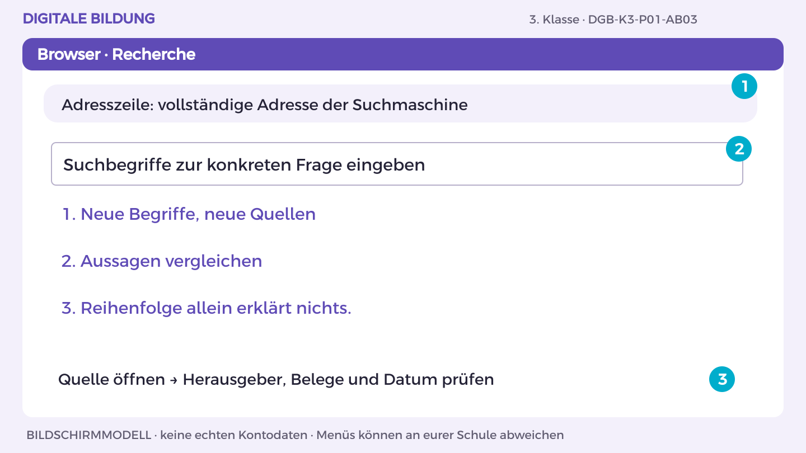
THEMA 1 · AB 3 · ZUERST ANSEHEN
3. Klasse · Digitale Grundbildung
12
Notes:
Materialgrundlage: DGB-Arbeitsheft und Lehrpersonenhandbuch, 3. Klasse, Fassung 3.0.
Lehrplan: BGBl. II Nr. 267/2022, Fachlehrplan Digitale Grundbildung. Referenzcodes sind interne Kennungen.
Kompetenzbezug:
3I1: Bedingungen sowie Vor- und Nachteile von personalisierten Suchroutinen für das eigene Leben bzw. die Gesellschaft erklären.
3I2: zielgerichtet und selbstständig die Suche nach Informationen und Daten mit Hilfe geeigneter Strategien und Methoden planen und durchführen, geeignete Quellen nutzen und gefundene Informationen vergleichend hinterfragen.
DGB-K3-P01-AB03 · Vormachen und Nachmachen
Beschriftetes Bildschirmmodell für die Übung, kein Screenshot eines echten Kontos. Menübezeichnungen können je nach Schulkonfiguration abweichen.
Quellen (04.10.2026): https://support.microsoft.com/de-de/word/basic-tasks-in-word-online
1. Öffne den Browser. Gib die Adresse der schulisch freigegebenen Suchmaschine in die Adresszeile ein.
2. Tippe passende Begriffe zu deiner Teilfrage, z. B. „barrierefreier Schulweg öffentlicher Verkehr“. Drücke Enter.
3. Öffne einen passenden Treffer. Suche auf der Seite nach Herausgeber, Datum und nachvollziehbaren Belegen. Ein Trefferplatz allein beweist keine Qualität.
4. Kopiere die vollständige Seitenadresse aus der Adresszeile. Schreibe in Word Titel, Herausgeber, URL, Abrufdatum und eine Aussage dazu.
5. Ändere die Suchbegriffe und öffne eine zweite Quelle. Vergleiche Inhalt und Belege. Begründe, welcher Text deine Frage besser beantwortet.
Prüfung: Eine zweite Person kann über meine Quellenangaben dieselbe Aussage finden.
Führen Sie jeden Schritt auf dem schulischen Demo-Konto vor. Danach führt jedes Kind am eigenen Laptop aus; Partner*innen geben Hinweise. Kein echtes Passwort projizieren.
Erwartung: Keine Ursache aus bloßer Ergebnisänderung ableiten. Gesellschaftlicher Aspekt: unterschiedliche Informationsgrundlagen.

Slide 13
THEMA 1 · AB 3 · GEMEINSAM NACHMACHEN
Suchauswahl hinterfragen
01
Öffne den Browser. Gib die Adresse der schulisch freigegebenen Suchmaschine in die Adresszeile ein.
02
Tippe passende Begriffe zu deiner Teilfrage, z. B. „barrierefreier Schulweg öffentlicher Verkehr“. Drücke Enter.
03
Öffne einen passenden Treffer. Suche auf der Seite nach Herausgeber, Datum und nachvollziehbaren Belegen. Ein Trefferplatz allein beweist keine Qualität.
04
Kopiere die vollständige Seitenadresse aus der Adresszeile. Schreibe in Word Titel, Herausgeber, URL, Abrufdatum und eine Aussage dazu.
05
Ändere die Suchbegriffe und öffne eine zweite Quelle. Vergleiche Inhalt und Belege. Begründe, welcher Text deine Frage besser beantwortet.
3. Klasse · Digitale Grundbildung
13
Notes:
Materialgrundlage: DGB-Arbeitsheft und Lehrpersonenhandbuch, 3. Klasse, Fassung 3.0.
Lehrplan: BGBl. II Nr. 267/2022, Fachlehrplan Digitale Grundbildung. Referenzcodes sind interne Kennungen.
Kompetenzbezug:
3I1: Bedingungen sowie Vor- und Nachteile von personalisierten Suchroutinen für das eigene Leben bzw. die Gesellschaft erklären.
3I2: zielgerichtet und selbstständig die Suche nach Informationen und Daten mit Hilfe geeigneter Strategien und Methoden planen und durchführen, geeignete Quellen nutzen und gefundene Informationen vergleichend hinterfragen.
DGB-K3-P01-AB03 · Vormachen und Nachmachen
Beschriftetes Bildschirmmodell für die Übung, kein Screenshot eines echten Kontos. Menübezeichnungen können je nach Schulkonfiguration abweichen.
Quellen (04.10.2026): https://support.microsoft.com/de-de/word/basic-tasks-in-word-online
1. Öffne den Browser. Gib die Adresse der schulisch freigegebenen Suchmaschine in die Adresszeile ein.
2. Tippe passende Begriffe zu deiner Teilfrage, z. B. „barrierefreier Schulweg öffentlicher Verkehr“. Drücke Enter.
3. Öffne einen passenden Treffer. Suche auf der Seite nach Herausgeber, Datum und nachvollziehbaren Belegen. Ein Trefferplatz allein beweist keine Qualität.
4. Kopiere die vollständige Seitenadresse aus der Adresszeile. Schreibe in Word Titel, Herausgeber, URL, Abrufdatum und eine Aussage dazu.
5. Ändere die Suchbegriffe und öffne eine zweite Quelle. Vergleiche Inhalt und Belege. Begründe, welcher Text deine Frage besser beantwortet.
Prüfung: Eine zweite Person kann über meine Quellenangaben dieselbe Aussage finden.
Führen Sie jeden Schritt auf dem schulischen Demo-Konto vor. Danach führt jedes Kind am eigenen Laptop aus; Partner*innen geben Hinweise. Kein echtes Passwort projizieren.
Erwartung: Keine Ursache aus bloßer Ergebnisänderung ableiten. Gesellschaftlicher Aspekt: unterschiedliche Informationsgrundlagen.

Slide 14
THEMA 1 · ARBEITSBLATT 3 · 50 MINUTEN
Suchauswahl hinterfragen
A
Erkläre, wie Standort oder bisheriges Verhalten Suchergebnisse beeinflussen könnten. Nenne je einen persönlichen und gesellschaftlichen Vorteil oder Nachteil.
B
Prüfe deine Recherche mit veränderten Suchbegriffen. Vergleiche die Aussagen, nicht nur die Trefferreihenfolge.
Zum Nachdenken
Wie kannst du einer zu engen Auswahl entgegenwirken?
3. Klasse · Digitale Grundbildung
14
Notes:
Materialgrundlage: DGB-Arbeitsheft und Lehrpersonenhandbuch, 3. Klasse, Fassung 3.0.
Lehrplan: BGBl. II Nr. 267/2022, Fachlehrplan Digitale Grundbildung. Referenzcodes sind interne Kennungen.
Kompetenzbezug:
3I1: Bedingungen sowie Vor- und Nachteile von personalisierten Suchroutinen für das eigene Leben bzw. die Gesellschaft erklären.
3I2: zielgerichtet und selbstständig die Suche nach Informationen und Daten mit Hilfe geeigneter Strategien und Methoden planen und durchführen, geeignete Quellen nutzen und gefundene Informationen vergleichend hinterfragen.
DGB-K3-P01-AB03
Auftrag A: Erkläre, wie Standort oder bisheriges Verhalten Suchergebnisse beeinflussen könnten. Nenne je einen persönlichen und gesellschaftlichen Vorteil oder Nachteil.
Auftrag B: Prüfe deine Recherche mit veränderten Suchbegriffen. Vergleiche die Aussagen, nicht nur die Trefferreihenfolge.
Erwartungshorizont: Keine Ursache aus bloßer Ergebnisänderung ableiten. Gesellschaftlicher Aspekt: unterschiedliche Informationsgrundlagen.
Hilfe: Auch Sprache, Zeitpunkt und Suchbegriffe verändern Ergebnisse.
Reflexion: Wie kannst du einer zu engen Auswahl entgegenwirken?
Erweiterung: Dokumentiere eine Aussage, die du nicht bestätigen konntest.
Freigabe: Beide Teilaufgaben zeigen lassen und individuellen fachlichen Kern gemäß Erwartungshorizont erfragen. Praktische Handlung tatsächlich beobachten.
Zeitvorschlag: 5 Minuten Einstieg, 30 Minuten Arbeit, 10 Minuten Prüfung und Reflexion, 5 Minuten Sicherung/Freigabe.

Slide 15
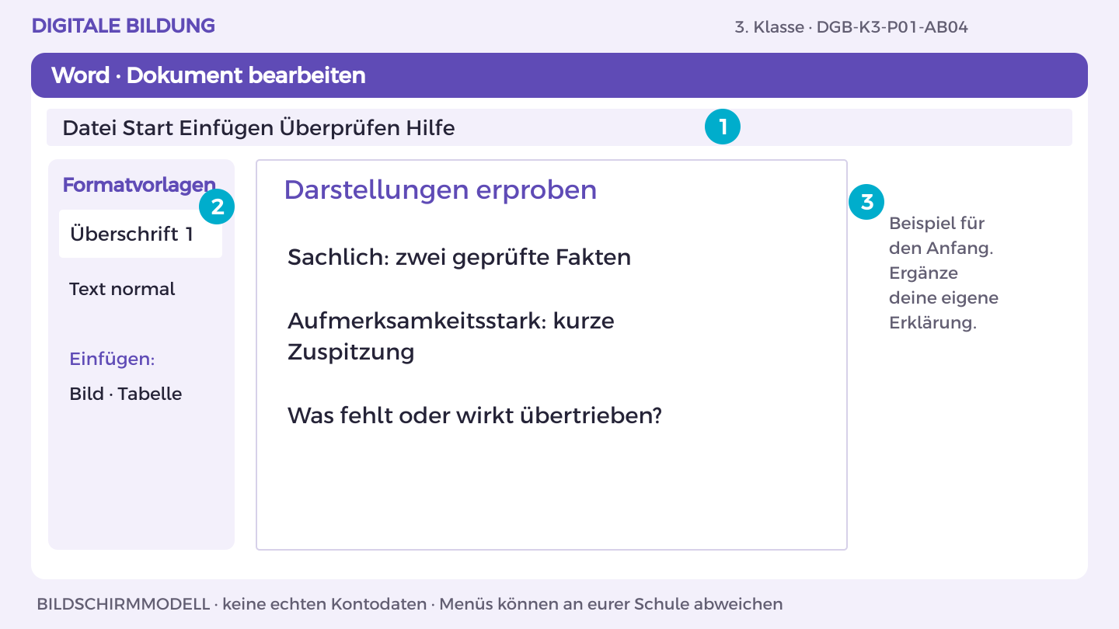
THEMA 1 · AB 4 · ZUERST ANSEHEN
3. Klasse · Digitale Grundbildung
15
Notes:
Materialgrundlage: DGB-Arbeitsheft und Lehrpersonenhandbuch, 3. Klasse, Fassung 3.0.
Lehrplan: BGBl. II Nr. 267/2022, Fachlehrplan Digitale Grundbildung. Referenzcodes sind interne Kennungen.
Kompetenzbezug:
3P2: verschiedene populäre Medienkulturen benennen sowie Möglichkeiten verschiedener Darstellungsformen von Inhalten erproben.
3O3: Veränderungen des Mediennutzungsverhaltens beschreiben sowie Chancen und Gefahren der personalisierten Mediennutzung analysieren.
DGB-K3-P01-AB04 · Vormachen und Nachmachen
Beschriftetes Bildschirmmodell für die Übung, kein Screenshot eines echten Kontos. Menübezeichnungen können je nach Schulkonfiguration abweichen.
Quellen (04.10.2026): https://support.microsoft.com/de-de/word/basic-tasks-in-word-online
1. Öffne OneDrive und den Themenordner 01_Mediencheck. Öffne deine Themen-Datei oder erstelle sie über Neu > Word-Dokument.
2. Schreibe die Überschrift „Darstellungen erproben“. Markiere sie und wähle Start > Formatvorlagen > Überschrift 1.
3. Beginne mit dem Beispiel: „Sachlich: zwei geprüfte Fakten“. Ergänze darunter eine Begründung aus der Materialkarte.
4. Bearbeite jetzt Aufgabe A und B. Trenne im Dokument Aussage, Beleg und offene Frage; nutze Einfügen > Tabelle für Vergleiche.
5. Prüfe mit einer anderen Person die fachliche Aussage. Speichere in OneDrive unter K3_Mediencheck_Kennung; halte deinen eigenen Beitrag fest.
Prüfung: Ich finde meinen eigenen Beitrag in der Datei und kann ihn anhand der Materialkarte erklären.
Führen Sie jeden Schritt auf dem schulischen Demo-Konto vor. Danach führt jedes Kind am eigenen Laptop aus; Partner*innen geben Hinweise. Kein echtes Passwort projizieren.
Erwartung: Inhalt bleibt faktisch gleich; Wirkung darf variieren, Falschaussagen werden nicht verbreitet.

Slide 16
THEMA 1 · AB 4 · GEMEINSAM NACHMACHEN
Darstellungen erproben
01
Öffne OneDrive und den Themenordner 01_Mediencheck. Öffne deine Themen-Datei oder erstelle sie über Neu > Word-Dokument.
02
Schreibe die Überschrift „Darstellungen erproben“. Markiere sie und wähle Start > Formatvorlagen > Überschrift 1.
03
Beginne mit dem Beispiel: „Sachlich: zwei geprüfte Fakten“. Ergänze darunter eine Begründung aus der Materialkarte.
04
Bearbeite jetzt Aufgabe A und B. Trenne im Dokument Aussage, Beleg und offene Frage; nutze Einfügen > Tabelle für Vergleiche.
05
Prüfe mit einer anderen Person die fachliche Aussage. Speichere in OneDrive unter K3_Mediencheck_Kennung; halte deinen eigenen Beitrag fest.
3. Klasse · Digitale Grundbildung
16
Notes:
Materialgrundlage: DGB-Arbeitsheft und Lehrpersonenhandbuch, 3. Klasse, Fassung 3.0.
Lehrplan: BGBl. II Nr. 267/2022, Fachlehrplan Digitale Grundbildung. Referenzcodes sind interne Kennungen.
Kompetenzbezug:
3P2: verschiedene populäre Medienkulturen benennen sowie Möglichkeiten verschiedener Darstellungsformen von Inhalten erproben.
3O3: Veränderungen des Mediennutzungsverhaltens beschreiben sowie Chancen und Gefahren der personalisierten Mediennutzung analysieren.
DGB-K3-P01-AB04 · Vormachen und Nachmachen
Beschriftetes Bildschirmmodell für die Übung, kein Screenshot eines echten Kontos. Menübezeichnungen können je nach Schulkonfiguration abweichen.
Quellen (04.10.2026): https://support.microsoft.com/de-de/word/basic-tasks-in-word-online
1. Öffne OneDrive und den Themenordner 01_Mediencheck. Öffne deine Themen-Datei oder erstelle sie über Neu > Word-Dokument.
2. Schreibe die Überschrift „Darstellungen erproben“. Markiere sie und wähle Start > Formatvorlagen > Überschrift 1.
3. Beginne mit dem Beispiel: „Sachlich: zwei geprüfte Fakten“. Ergänze darunter eine Begründung aus der Materialkarte.
4. Bearbeite jetzt Aufgabe A und B. Trenne im Dokument Aussage, Beleg und offene Frage; nutze Einfügen > Tabelle für Vergleiche.
5. Prüfe mit einer anderen Person die fachliche Aussage. Speichere in OneDrive unter K3_Mediencheck_Kennung; halte deinen eigenen Beitrag fest.
Prüfung: Ich finde meinen eigenen Beitrag in der Datei und kann ihn anhand der Materialkarte erklären.
Führen Sie jeden Schritt auf dem schulischen Demo-Konto vor. Danach führt jedes Kind am eigenen Laptop aus; Partner*innen geben Hinweise. Kein echtes Passwort projizieren.
Erwartung: Inhalt bleibt faktisch gleich; Wirkung darf variieren, Falschaussagen werden nicht verbreitet.

Slide 17
THEMA 1 · ARBEITSBLATT 4 · 50 MINUTEN
Darstellungen erproben
A
Formuliere denselben belegten Inhalt als sachliche Meldung und als kurzer aufmerksamkeitsstarker Beitrag. Kennzeichne beide als Übung.
B
Vergleiche Wirkung, Auslassungen und mögliche Fehlinterpretationen. Nenne weitere Medienformen wie Meme, Podcast oder Kurzvideo.
Zum Nachdenken
Wann wird eine Vereinfachung irreführend?
3. Klasse · Digitale Grundbildung
17
Notes:
Materialgrundlage: DGB-Arbeitsheft und Lehrpersonenhandbuch, 3. Klasse, Fassung 3.0.
Lehrplan: BGBl. II Nr. 267/2022, Fachlehrplan Digitale Grundbildung. Referenzcodes sind interne Kennungen.
Kompetenzbezug:
3P2: verschiedene populäre Medienkulturen benennen sowie Möglichkeiten verschiedener Darstellungsformen von Inhalten erproben.
3O3: Veränderungen des Mediennutzungsverhaltens beschreiben sowie Chancen und Gefahren der personalisierten Mediennutzung analysieren.
DGB-K3-P01-AB04
Auftrag A: Formuliere denselben belegten Inhalt als sachliche Meldung und als kurzer aufmerksamkeitsstarker Beitrag. Kennzeichne beide als Übung.
Auftrag B: Vergleiche Wirkung, Auslassungen und mögliche Fehlinterpretationen. Nenne weitere Medienformen wie Meme, Podcast oder Kurzvideo.
Erwartungshorizont: Inhalt bleibt faktisch gleich; Wirkung darf variieren, Falschaussagen werden nicht verbreitet.
Hilfe: Überschrift und Ausschnitt lenken Aufmerksamkeit.
Reflexion: Wann wird eine Vereinfachung irreführend?
Erweiterung: Formuliere eine faire kurze Überschrift.
Freigabe: Beide Teilaufgaben zeigen lassen und individuellen fachlichen Kern gemäß Erwartungshorizont erfragen. Praktische Handlung tatsächlich beobachten.
Zeitvorschlag: 5 Minuten Einstieg, 30 Minuten Arbeit, 10 Minuten Prüfung und Reflexion, 5 Minuten Sicherung/Freigabe.

Slide 18
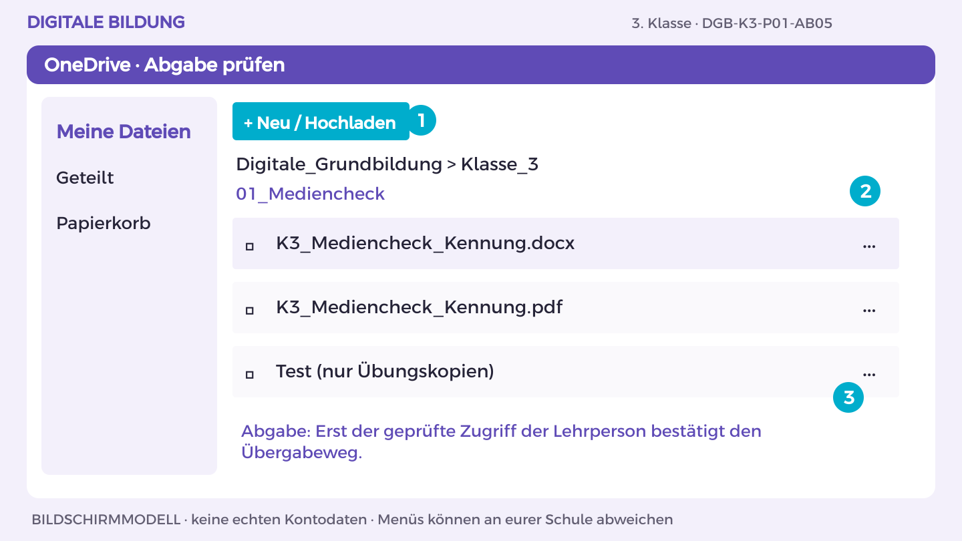
THEMA 1 · AB 5 · ZUERST ANSEHEN
3. Klasse · Digitale Grundbildung
18
Notes:
Materialgrundlage: DGB-Arbeitsheft und Lehrpersonenhandbuch, 3. Klasse, Fassung 3.0.
Lehrplan: BGBl. II Nr. 267/2022, Fachlehrplan Digitale Grundbildung. Referenzcodes sind interne Kennungen.
Kompetenzbezug:
3I2: zielgerichtet und selbstständig die Suche nach Informationen und Daten mit Hilfe geeigneter Strategien und Methoden planen und durchführen, geeignete Quellen nutzen und gefundene Informationen vergleichend hinterfragen.
3P2: verschiedene populäre Medienkulturen benennen sowie Möglichkeiten verschiedener Darstellungsformen von Inhalten erproben.
3I1: Bedingungen sowie Vor- und Nachteile von personalisierten Suchroutinen für das eigene Leben bzw. die Gesellschaft erklären.
DGB-K3-P01-AB05 · Vormachen und Nachmachen
Beschriftetes Bildschirmmodell für die Übung, kein Screenshot eines echten Kontos. Menübezeichnungen können je nach Schulkonfiguration abweichen.
Quellen (04.10.2026): https://support.microsoft.com/de-de/word/basic-tasks-in-word-online
1. Öffne K3_Mediencheck_Kennung in OneDrive. Vergleiche das Ergebnis mit Aufgabe A und B.
2. Lass eine andere Person genau den im Arbeitsblatt genannten Test ausführen. Notiere eine Beobachtung, verbessere die Stelle.
3. Für Word/PowerPoint: Datei > Exportieren oder Speichern unter > Als PDF herunterladen. Öffne die PDF und prüfe Seiten, Bilder und Text.
4. Lade die PDF in deinen OneDrive-Themenordner hoch. Nutze den vereinbarten geschützten Link- oder persönlichen Abgabeordnerweg.
5. Lass die Lehrperson die richtige Endfassung mit ihrem Konto öffnen. Dokumentiere Dateiname, Datum, eigenen Beitrag und nächsten Schritt.
Prüfung: Endfassung lesbar, eigener Beitrag erklärt, Zugriff der Lehrperson tatsächlich geprüft.
Führen Sie jeden Schritt auf dem schulischen Demo-Konto vor. Danach führt jedes Kind am eigenen Laptop aus; Partner*innen geben Hinweise. Kein echtes Passwort projizieren.
Erwartung: Empfehlung folgt aus Analyse; Quellen bleiben auffindbar.

Slide 19
THEMA 1 · AB 5 · GEMEINSAM NACHMACHEN
Mediencheck abschließen
01
Öffne K3_Mediencheck_Kennung in OneDrive. Vergleiche das Ergebnis mit Aufgabe A und B.
02
Lass eine andere Person genau den im Arbeitsblatt genannten Test ausführen. Notiere eine Beobachtung, verbessere die Stelle.
03
Für Word/PowerPoint: Datei > Exportieren oder Speichern unter > Als PDF herunterladen. Öffne die PDF und prüfe Seiten, Bilder und Text.
04
Lade die PDF in deinen OneDrive-Themenordner hoch. Nutze den vereinbarten geschützten Link- oder persönlichen Abgabeordnerweg.
05
Lass die Lehrperson die richtige Endfassung mit ihrem Konto öffnen. Dokumentiere Dateiname, Datum, eigenen Beitrag und nächsten Schritt.
3. Klasse · Digitale Grundbildung
19
Notes:
Materialgrundlage: DGB-Arbeitsheft und Lehrpersonenhandbuch, 3. Klasse, Fassung 3.0.
Lehrplan: BGBl. II Nr. 267/2022, Fachlehrplan Digitale Grundbildung. Referenzcodes sind interne Kennungen.
Kompetenzbezug:
3I2: zielgerichtet und selbstständig die Suche nach Informationen und Daten mit Hilfe geeigneter Strategien und Methoden planen und durchführen, geeignete Quellen nutzen und gefundene Informationen vergleichend hinterfragen.
3P2: verschiedene populäre Medienkulturen benennen sowie Möglichkeiten verschiedener Darstellungsformen von Inhalten erproben.
3I1: Bedingungen sowie Vor- und Nachteile von personalisierten Suchroutinen für das eigene Leben bzw. die Gesellschaft erklären.
DGB-K3-P01-AB05 · Vormachen und Nachmachen
Beschriftetes Bildschirmmodell für die Übung, kein Screenshot eines echten Kontos. Menübezeichnungen können je nach Schulkonfiguration abweichen.
Quellen (04.10.2026): https://support.microsoft.com/de-de/word/basic-tasks-in-word-online
1. Öffne K3_Mediencheck_Kennung in OneDrive. Vergleiche das Ergebnis mit Aufgabe A und B.
2. Lass eine andere Person genau den im Arbeitsblatt genannten Test ausführen. Notiere eine Beobachtung, verbessere die Stelle.
3. Für Word/PowerPoint: Datei > Exportieren oder Speichern unter > Als PDF herunterladen. Öffne die PDF und prüfe Seiten, Bilder und Text.
4. Lade die PDF in deinen OneDrive-Themenordner hoch. Nutze den vereinbarten geschützten Link- oder persönlichen Abgabeordnerweg.
5. Lass die Lehrperson die richtige Endfassung mit ihrem Konto öffnen. Dokumentiere Dateiname, Datum, eigenen Beitrag und nächsten Schritt.
Prüfung: Endfassung lesbar, eigener Beitrag erklärt, Zugriff der Lehrperson tatsächlich geprüft.
Führen Sie jeden Schritt auf dem schulischen Demo-Konto vor. Danach führt jedes Kind am eigenen Laptop aus; Partner*innen geben Hinweise. Kein echtes Passwort projizieren.
Erwartung: Empfehlung folgt aus Analyse; Quellen bleiben auffindbar.

Slide 20
THEMA 1 · ARBEITSBLATT 5 · 50 MINUTEN
Mediencheck abschließen
A
Fasse Feedvergleich, Recherche und Darstellungsversuch auf drei Seiten zusammen. Trenne Beleg, Vermutung und Empfehlung.
B
Lass die Quellen nachprüfen und exportiere den Mediencheck mit einer konkreten Strategie für vielfältige Information.
Zum Nachdenken
Welche eigene Suchgewohnheit würdest du ändern?
3. Klasse · Digitale Grundbildung
20
Notes:
Materialgrundlage: DGB-Arbeitsheft und Lehrpersonenhandbuch, 3. Klasse, Fassung 3.0.
Lehrplan: BGBl. II Nr. 267/2022, Fachlehrplan Digitale Grundbildung. Referenzcodes sind interne Kennungen.
Kompetenzbezug:
3I2: zielgerichtet und selbstständig die Suche nach Informationen und Daten mit Hilfe geeigneter Strategien und Methoden planen und durchführen, geeignete Quellen nutzen und gefundene Informationen vergleichend hinterfragen.
3P2: verschiedene populäre Medienkulturen benennen sowie Möglichkeiten verschiedener Darstellungsformen von Inhalten erproben.
3I1: Bedingungen sowie Vor- und Nachteile von personalisierten Suchroutinen für das eigene Leben bzw. die Gesellschaft erklären.
DGB-K3-P01-AB05
Auftrag A: Fasse Feedvergleich, Recherche und Darstellungsversuch auf drei Seiten zusammen. Trenne Beleg, Vermutung und Empfehlung.
Auftrag B: Lass die Quellen nachprüfen und exportiere den Mediencheck mit einer konkreten Strategie für vielfältige Information.
Erwartungshorizont: Empfehlung folgt aus Analyse; Quellen bleiben auffindbar.
Hilfe: Eine Empfehlung kann lauten, gezielt eine fehlende Perspektive zu recherchieren.
Reflexion: Welche eigene Suchgewohnheit würdest du ändern?
Erweiterung: Benenne eine Grenze deiner Untersuchung.
Freigabe: Beide Teilaufgaben zeigen lassen und individuellen fachlichen Kern gemäß Erwartungshorizont erfragen. Praktische Handlung tatsächlich beobachten.
Zeitvorschlag: 5 Minuten Einstieg, 30 Minuten Arbeit, 10 Minuten Prüfung und Reflexion, 5 Minuten Sicherung/Freigabe.

Slide 21
THEMA 1 · ABSCHLUSS
Ergebnisrunde
Feedvergleich mit getrennten Beobachtungen und offenen Fragen.
Zwei dokumentierte Quellen zu einer klaren Teilfrage.
Sachliche und aufmerksamkeitsstarke Darstellung desselben belegten Inhalts.
Mein Beispiel · meine Erklärung · mein nächster Versuch
Wo außerhalb dieser Übung könnte dir das helfen? Nenne eine Situation und einen passenden nächsten Schritt.
3. Klasse · Digitale Grundbildung
21
Notes:
Materialgrundlage: DGB-Arbeitsheft und Lehrpersonenhandbuch, 3. Klasse, Fassung 3.0.
Lehrplan: BGBl. II Nr. 267/2022, Fachlehrplan Digitale Grundbildung. Referenzcodes sind interne Kennungen.
Kompetenzbezug:
3O3: Veränderungen des Mediennutzungsverhaltens beschreiben sowie Chancen und Gefahren der personalisierten Mediennutzung analysieren.
3I1: Bedingungen sowie Vor- und Nachteile von personalisierten Suchroutinen für das eigene Leben bzw. die Gesellschaft erklären.
3I2: zielgerichtet und selbstständig die Suche nach Informationen und Daten mit Hilfe geeigneter Strategien und Methoden planen und durchführen, geeignete Quellen nutzen und gefundene Informationen vergleichend hinterfragen.
3P2: verschiedene populäre Medienkulturen benennen sowie Möglichkeiten verschiedener Darstellungsformen von Inhalten erproben.
Endprodukt: Ein dreiseitiger Mediencheck als PDF mit Recherche, Feedvergleich und begründeter Empfehlung.
Abschlusskriterium: Empfehlung folgt aus Analyse; Quellen bleiben auffindbar.
Ergebnisrunde moderieren: Jede Person zeigt und erklärt eine eigene Entscheidung oder praktische Handlung. Kriterien fachliche Richtigkeit, Anwendung/Funktion, Verantwortung/Verständlichkeit, individueller Prozess. Keine Kompetenz allein aus einer Dateiablage ableiten.
Die Illustration auf der Themastartfolie ist nur eine mögliche Darstellungsform. Funktionsfähige Programme und praktische Nachweise bleiben erforderlich.

Slide 22
THEMA 2 · DEIN ALLTAG
Daten prüfen statt voreilig urteilen
An warmen Tagen werden mehr Getränke verkauft. Liegt das nur an der Temperatur? Du untersuchst einen kleinen Datensatz und findest heraus, wie Diagramme, Schätzungen und zusätzliche Informationen ein Urteil verändern. Dein Bericht hilft einer anderen Person zu verstehen, was die Zahlen zeigen und welche Erklärung noch geprüft werden müsste.
Dein erster Versuch
Vergleiche 10 °C mit 20 Verkäufen und 30 °C mit 75 Verkäufen. Formuliere eine Beobachtung. Überlege: Welche weitere Zahl bräuchtest du, wenn an warmen Tagen mehr Menschen zu Besuch kommen?
3. Klasse · Digitale Grundbildung
22
Notes:
Materialgrundlage: DGB-Arbeitsheft und Lehrpersonenhandbuch, 3. Klasse, Fassung 3.0.
Lehrplan: BGBl. II Nr. 267/2022, Fachlehrplan Digitale Grundbildung. Referenzcodes sind interne Kennungen.
Kompetenzbezug:
3I3: Muster in Datendarstellungen wie Diagrammen oder Grafiken erkennen und beschreiben, um Vorhersagen zu treffen.
3I4: Datenmaterial nutzen, um Ursache-Wirkung-Beziehungen aufzuzeigen oder vorzuschlagen, Ergebnisse vorherzusagen oder eine Idee zu vermitteln.
3P2: verschiedene populäre Medienkulturen benennen sowie Möglichkeiten verschiedener Darstellungsformen von Inhalten erproben.
3P3: ihre eigenen medialen Produktionen auf Barrierefreiheit überprüfen und ggf. Barrieren beseitigen.
Orientierung: Der vertraute Verkaufskontext führt zur Unterscheidung von Zusammenhang und Ursache. Die Rechnung soll Aussagen prüfen helfen. Achten Sie auf Einheiten, unveränderte Daten und die ehrliche Kennzeichnung einer Schätzung.
Vorbereitung: Tabellenprogramm mit Punktdiagramm vorbereiten. Die fünf fiktiven Datenpaare bereitstellen. Zahlen zur Besucheranzahl sind unbekannt und werden nicht nachträglich erfunden. Auf jedem Laptop den gezeigten Weg prüfen; Ordner Digitale_Grundbildung/Klasse_3/02_Datenbericht vorbereiten. Datei K3_Datenbericht_Kennung verwenden. Bei Abweichungen Menübezeichnung auf der Schulstart-Karte notieren.
Erste Unterrichtseinheit: 0–5 Alltagssituation und ersten Versuch gemeinsam lesen. Vergleiche 10 °C mit 20 Verkäufen und 30 °C mit 75 Verkäufen. Formuliere eine Beobachtung. Überlege: Welche weitere Zahl bräuchtest du, wenn an warmen Tagen mehr Menschen zu Besuch kommen? / 5–10 Beobachtungen sammeln. Die Lernziele in eigenen Worten erklären lassen; offene Begriffe anhand der Materialkarte klären. / 10–35 Die beiden Aufgaben von Arbeitsblatt 1 bearbeiten lassen. Bedienung und Erklärung im Team wechseln. Bei Bedarf den Hilfehinweis nutzen. / 35–45 Zwei unterschiedliche Lösungswege vergleichen. Punktdiagramm mit fünf Datenpaaren und korrekt beschrifteten Achsen. / 45–50 Jede Person nennt eine gelungene Handlung und einen nächsten Versuch. Beobachtung und passende Aufgabenkennung kurz im Lernnachweis festhalten.

Slide 23
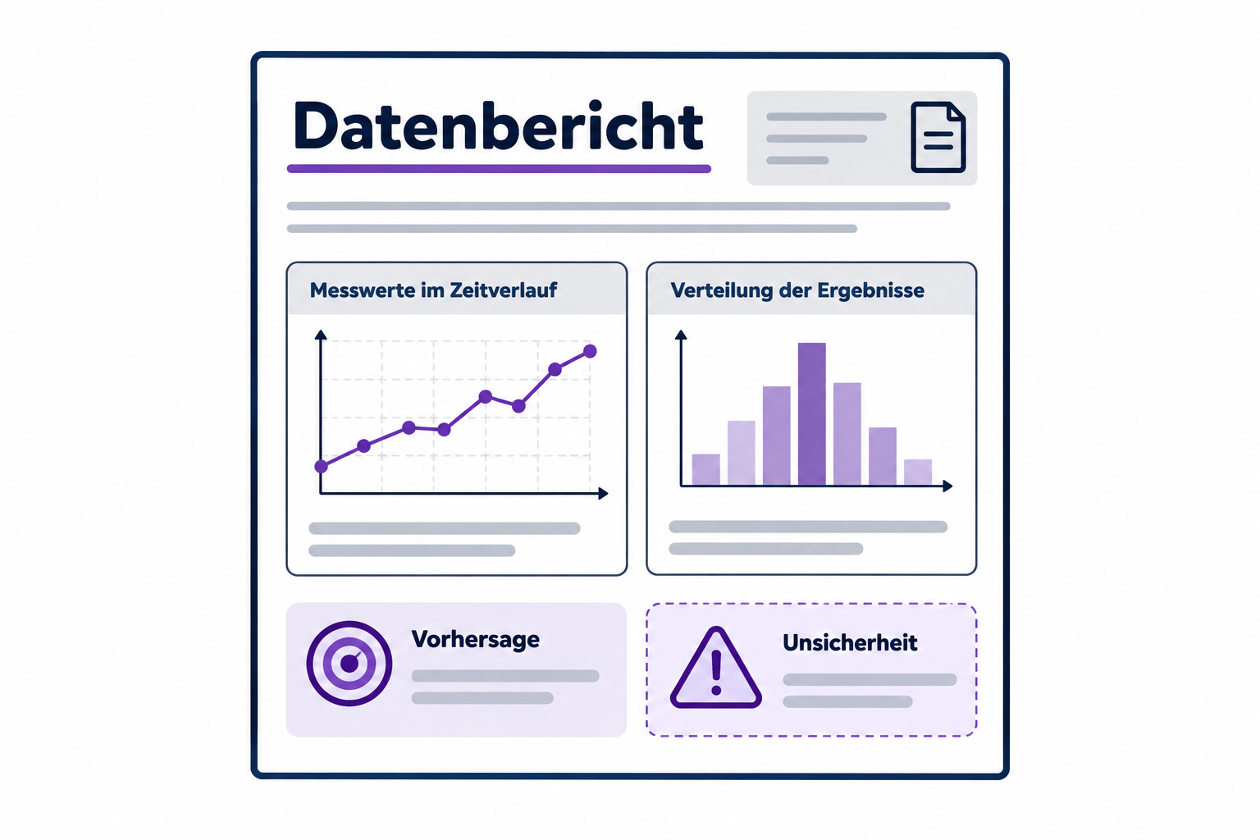
THEMA 2 · 5 UNTERRICHTSEINHEITEN
Daten prüfen statt voreilig urteilen
Das kannst du danach
Ich kann Daten mit passenden Einheiten darstellen und Zusammenhänge beschreiben.
Ich kann eine Schätzung und ihre Annahmen kenntlich machen.
Ich kann Achsenwirkung und mögliche weitere Einflussfaktoren prüfen.
Illustrative Gestaltungsidee, keine Musterlösung.
Inhalte und Diagramme sind schematisch.
So wird dein Können sichtbar
Ein Datenbericht als PDF mit zwei Diagrammen, Prognose und Unsicherheiten.
3. Klasse · Digitale Grundbildung
23
Notes:
Materialgrundlage: DGB-Arbeitsheft und Lehrpersonenhandbuch, 3. Klasse, Fassung 3.0.
Lehrplan: BGBl. II Nr. 267/2022, Fachlehrplan Digitale Grundbildung. Referenzcodes sind interne Kennungen.
Kompetenzbezug:
3I3: Muster in Datendarstellungen wie Diagrammen oder Grafiken erkennen und beschreiben, um Vorhersagen zu treffen.
3I4: Datenmaterial nutzen, um Ursache-Wirkung-Beziehungen aufzuzeigen oder vorzuschlagen, Ergebnisse vorherzusagen oder eine Idee zu vermitteln.
3P2: verschiedene populäre Medienkulturen benennen sowie Möglichkeiten verschiedener Darstellungsformen von Inhalten erproben.
3P3: ihre eigenen medialen Produktionen auf Barrierefreiheit überprüfen und ggf. Barrieren beseitigen.
Ziel: Du erkennst Muster und unterscheidest Zusammenhang und Ursache.
Endprodukt: Ein Datenbericht als PDF mit zwei Diagrammen, Prognose und Unsicherheiten.
Vorbereitung: Eigener Laptop, Internetzugang und Microsoft 365 im Browser mit dem von der Schule bereitgestellten Konto. Gezeigter Geräteweg: Windows 11. Excel und Word. Ablage und Abgabe: OneDrive.
Bild: mit dem integrierten Bildgenerator erstelltes illustratives Ergebnisbeispiel. Bildgestaltung ist nicht verbindlich. Kernfrage: Woran lässt sich das erwartete Ergebnis erkennen?

Slide 24
THEMA 2 · VORBEREITUNG
Material für das Thema
Eigener Laptop, Internetzugang und Microsoft 365 im Browser mit dem von der Schule bereitgestellten Konto. Gezeigter Geräteweg: Windows 11. Excel und Word. Ablage und Abgabe: OneDrive.
Fiktive Daten: Außentemperatur in °C / verkaufte Getränke: 10/20, 15/30, 20/45, 25/60, 30/75. Zusatzkarte: An warmen Tagen waren häufig mehr Besucher vor Ort. Die Daten sind erfunden. Ein beobachteter Zusammenhang allein beweist keine Ursache. Eine Vorhersage benötigt Annahmen und kann außerhalb des beobachteten Bereichs besonders unsicher sein.
3. Klasse · Digitale Grundbildung
24
Notes:
Materialgrundlage: DGB-Arbeitsheft und Lehrpersonenhandbuch, 3. Klasse, Fassung 3.0.
Lehrplan: BGBl. II Nr. 267/2022, Fachlehrplan Digitale Grundbildung. Referenzcodes sind interne Kennungen.
Kompetenzbezug:
3I3: Muster in Datendarstellungen wie Diagrammen oder Grafiken erkennen und beschreiben, um Vorhersagen zu treffen.
3I4: Datenmaterial nutzen, um Ursache-Wirkung-Beziehungen aufzuzeigen oder vorzuschlagen, Ergebnisse vorherzusagen oder eine Idee zu vermitteln.
3P2: verschiedene populäre Medienkulturen benennen sowie Möglichkeiten verschiedener Darstellungsformen von Inhalten erproben.
3P3: ihre eigenen medialen Produktionen auf Barrierefreiheit überprüfen und ggf. Barrieren beseitigen.
Vollständige Materialkarte: Fiktive Daten: Außentemperatur in °C / verkaufte Getränke: 10/20, 15/30, 20/45, 25/60, 30/75. Zusatzkarte: An warmen Tagen waren häufig mehr Besucher vor Ort. Die Daten sind erfunden. Ein beobachteter Zusammenhang allein beweist keine Ursache. Eine Vorhersage benötigt Annahmen und kann außerhalb des beobachteten Bereichs besonders unsicher sein.
Geräte und Programme: Eigener Laptop, Internetzugang und Microsoft 365 im Browser mit dem von der Schule bereitgestellten Konto. Gezeigter Geräteweg: Windows 11. Excel und Word. Ablage und Abgabe: OneDrive.
Vor Beginn Speicherort, Abgabeweg und freigegebene Programme klären. Unterrichtsplanung: 5 Minuten Aktivierung, 30 Minuten Arbeit, 10 Minuten Prüfung/Reflexion, 5 Minuten Freigabe und Sicherung. An Lerngruppe anpassen.

Slide 25
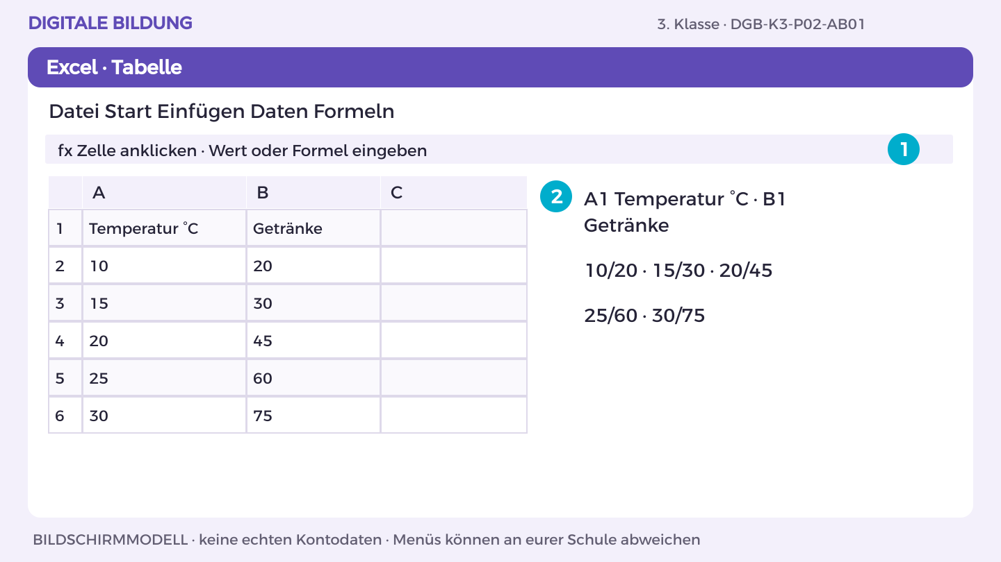
THEMA 2 · AB 1 · ZUERST ANSEHEN
3. Klasse · Digitale Grundbildung
25
Notes:
Materialgrundlage: DGB-Arbeitsheft und Lehrpersonenhandbuch, 3. Klasse, Fassung 3.0.
Lehrplan: BGBl. II Nr. 267/2022, Fachlehrplan Digitale Grundbildung. Referenzcodes sind interne Kennungen.
Kompetenzbezug:
3I3: Muster in Datendarstellungen wie Diagrammen oder Grafiken erkennen und beschreiben, um Vorhersagen zu treffen.
3I4: Datenmaterial nutzen, um Ursache-Wirkung-Beziehungen aufzuzeigen oder vorzuschlagen, Ergebnisse vorherzusagen oder eine Idee zu vermitteln.
DGB-K3-P02-AB01 · Vormachen und Nachmachen
Beschriftetes Bildschirmmodell für die Übung, kein Screenshot eines echten Kontos. Menübezeichnungen können je nach Schulkonfiguration abweichen.
Quellen (04.10.2026): https://support.microsoft.com/de-de/excel/basic-tasks-in-excel-for-the-web
1. Öffne den Themenordner in OneDrive. Wähle Neu > Excel-Arbeitsmappe und benenne sie K3_Datenbericht_Kennung.
2. Klicke Zelle A1 an. Trage eine Spaltenüberschrift ein. Mit Tab gehst du nach rechts, mit Enter eine Zeile weiter.
3. Übertrage die Werte der Materialkarte vollständig. Das Modell beginnt mit: A1 Temperatur °C · B1 Getränke.
4. Klicke die Ergebniszelle an. Jede Formel beginnt mit =. Verwende Zellbezüge und drücke Enter; vergleiche mit einer Handrechnung.
5. Prüfe Überschriften, Einheiten und Werte paarweise. Warte auf die Speicherung; schließe und öffne die Arbeitsmappe aus OneDrive erneut.
Prüfung: Werte und Formel sind nach dem Wiederöffnen erhalten; ich kann das Ergebnis erklären.
Führen Sie jeden Schritt auf dem schulischen Demo-Konto vor. Danach führt jedes Kind am eigenen Laptop aus; Partner*innen geben Hinweise. Kein echtes Passwort projizieren.
Erwartung: Besucherzahl kann mit Temperatur und Verkauf zusammenhängen; Daten sind keine kontrollierte Untersuchung.

Slide 26
THEMA 2 · AB 1 · GEMEINSAM NACHMACHEN
Daten und Frage
01
Öffne den Themenordner in OneDrive. Wähle Neu > Excel-Arbeitsmappe und benenne sie K3_Datenbericht_Kennung.
02
Klicke Zelle A1 an. Trage eine Spaltenüberschrift ein. Mit Tab gehst du nach rechts, mit Enter eine Zeile weiter.
03
Übertrage die Werte der Materialkarte vollständig. Das Modell beginnt mit: A1 Temperatur °C · B1 Getränke.
04
Klicke die Ergebniszelle an. Jede Formel beginnt mit =. Verwende Zellbezüge und drücke Enter; vergleiche mit einer Handrechnung.
05
Prüfe Überschriften, Einheiten und Werte paarweise. Warte auf die Speicherung; schließe und öffne die Arbeitsmappe aus OneDrive erneut.
3. Klasse · Digitale Grundbildung
26
Notes:
Materialgrundlage: DGB-Arbeitsheft und Lehrpersonenhandbuch, 3. Klasse, Fassung 3.0.
Lehrplan: BGBl. II Nr. 267/2022, Fachlehrplan Digitale Grundbildung. Referenzcodes sind interne Kennungen.
Kompetenzbezug:
3I3: Muster in Datendarstellungen wie Diagrammen oder Grafiken erkennen und beschreiben, um Vorhersagen zu treffen.
3I4: Datenmaterial nutzen, um Ursache-Wirkung-Beziehungen aufzuzeigen oder vorzuschlagen, Ergebnisse vorherzusagen oder eine Idee zu vermitteln.
DGB-K3-P02-AB01 · Vormachen und Nachmachen
Beschriftetes Bildschirmmodell für die Übung, kein Screenshot eines echten Kontos. Menübezeichnungen können je nach Schulkonfiguration abweichen.
Quellen (04.10.2026): https://support.microsoft.com/de-de/excel/basic-tasks-in-excel-for-the-web
1. Öffne den Themenordner in OneDrive. Wähle Neu > Excel-Arbeitsmappe und benenne sie K3_Datenbericht_Kennung.
2. Klicke Zelle A1 an. Trage eine Spaltenüberschrift ein. Mit Tab gehst du nach rechts, mit Enter eine Zeile weiter.
3. Übertrage die Werte der Materialkarte vollständig. Das Modell beginnt mit: A1 Temperatur °C · B1 Getränke.
4. Klicke die Ergebniszelle an. Jede Formel beginnt mit =. Verwende Zellbezüge und drücke Enter; vergleiche mit einer Handrechnung.
5. Prüfe Überschriften, Einheiten und Werte paarweise. Warte auf die Speicherung; schließe und öffne die Arbeitsmappe aus OneDrive erneut.
Prüfung: Werte und Formel sind nach dem Wiederöffnen erhalten; ich kann das Ergebnis erklären.
Führen Sie jeden Schritt auf dem schulischen Demo-Konto vor. Danach führt jedes Kind am eigenen Laptop aus; Partner*innen geben Hinweise. Kein echtes Passwort projizieren.
Erwartung: Besucherzahl kann mit Temperatur und Verkauf zusammenhängen; Daten sind keine kontrollierte Untersuchung.

Slide 27
THEMA 2 · ARBEITSBLATT 1 · 50 MINUTEN
Daten und Frage
A
Übertrage die fünf Datenpaare. Formuliere eine Frage zum Zusammenhang und benenne die Einheiten.
B
Plane, welche weiteren Daten du für eine faire Erklärung brauchst. Unterscheide Messwert, mögliche Ursache und mögliche Drittvariable.
Zum Nachdenken
Welche Information fehlt für eine sichere Erklärung?
3. Klasse · Digitale Grundbildung
27
Notes:
Materialgrundlage: DGB-Arbeitsheft und Lehrpersonenhandbuch, 3. Klasse, Fassung 3.0.
Lehrplan: BGBl. II Nr. 267/2022, Fachlehrplan Digitale Grundbildung. Referenzcodes sind interne Kennungen.
Kompetenzbezug:
3I3: Muster in Datendarstellungen wie Diagrammen oder Grafiken erkennen und beschreiben, um Vorhersagen zu treffen.
3I4: Datenmaterial nutzen, um Ursache-Wirkung-Beziehungen aufzuzeigen oder vorzuschlagen, Ergebnisse vorherzusagen oder eine Idee zu vermitteln.
DGB-K3-P02-AB01
Auftrag A: Übertrage die fünf Datenpaare. Formuliere eine Frage zum Zusammenhang und benenne die Einheiten.
Auftrag B: Plane, welche weiteren Daten du für eine faire Erklärung brauchst. Unterscheide Messwert, mögliche Ursache und mögliche Drittvariable.
Erwartungshorizont: Besucherzahl kann mit Temperatur und Verkauf zusammenhängen; Daten sind keine kontrollierte Untersuchung.
Hilfe: Drittvariable bedeutet: Ein weiterer Faktor könnte die Beobachtung mit erklären.
Reflexion: Welche Information fehlt für eine sichere Erklärung?
Erweiterung: Nenne einen möglichen Erfassungsfehler.
Freigabe: Beide Teilaufgaben zeigen lassen und individuellen fachlichen Kern gemäß Erwartungshorizont erfragen. Praktische Handlung tatsächlich beobachten.
Zeitvorschlag: 5 Minuten Einstieg, 30 Minuten Arbeit, 10 Minuten Prüfung und Reflexion, 5 Minuten Sicherung/Freigabe.

Slide 28
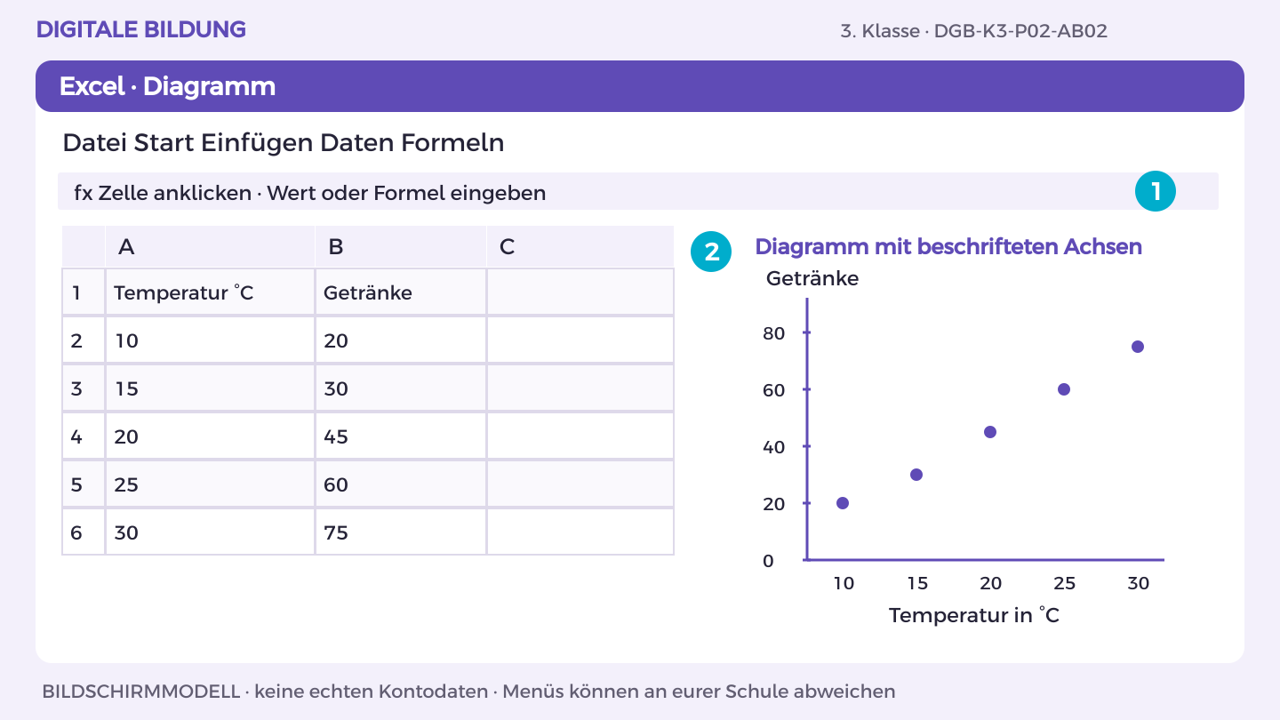
THEMA 2 · AB 2 · ZUERST ANSEHEN
3. Klasse · Digitale Grundbildung
28
Notes:
Materialgrundlage: DGB-Arbeitsheft und Lehrpersonenhandbuch, 3. Klasse, Fassung 3.0.
Lehrplan: BGBl. II Nr. 267/2022, Fachlehrplan Digitale Grundbildung. Referenzcodes sind interne Kennungen.
Kompetenzbezug:
3I3: Muster in Datendarstellungen wie Diagrammen oder Grafiken erkennen und beschreiben, um Vorhersagen zu treffen.
DGB-K3-P02-AB02 · Vormachen und Nachmachen
Beschriftetes Bildschirmmodell für die Übung, kein Screenshot eines echten Kontos. Menübezeichnungen können je nach Schulkonfiguration abweichen.
Quellen (04.10.2026): https://support.microsoft.com/de-de/word/basic-tasks-in-word-online
1. Öffne deine Excel-Arbeitsmappe in OneDrive. Markiere die Überschriften und alle zugehörigen Datenzellen zusammen.
2. Wähle Einfügen > Diagramme > Punkt (XY). Temperatur steht auf der X-, Verkaufszahl auf der Y-Achse.
3. Klicke das Diagramm an. Ändere den Titel und ergänze über die Diagrammeinstellungen Achsenbeschriftungen und Einheiten.
4. Prüfe Kategorien, Größenverhältnisse und Achsenskala. Bei Säulen und Balken beginnt die Mengenachse bei null.
5. Lies einen Wert am Diagramm ab und vergleiche ihn mit der Tabelle. Übertrage das Diagramm mit Kopieren/Einfügen in deinen Bericht.
Prüfung: Das Diagramm zeigt die Daten richtig; Titel, Einheiten und Grenzen sind verständlich.
Führen Sie jeden Schritt auf dem schulischen Demo-Konto vor. Danach führt jedes Kind am eigenen Laptop aus; Partner*innen geben Hinweise. Kein echtes Passwort projizieren.
Erwartung: Zunehmender Zusammenhang; etwa 51 ist lineare Zwischenabschätzung, andere begründete Näherungen akzeptieren.

Slide 29
THEMA 2 · AB 2 · GEMEINSAM NACHMACHEN
Muster darstellen
01
Öffne deine Excel-Arbeitsmappe in OneDrive. Markiere die Überschriften und alle zugehörigen Datenzellen zusammen.
02
Wähle Einfügen > Diagramme > Punkt (XY). Temperatur steht auf der X-, Verkaufszahl auf der Y-Achse.
03
Klicke das Diagramm an. Ändere den Titel und ergänze über die Diagrammeinstellungen Achsenbeschriftungen und Einheiten.
04
Prüfe Kategorien, Größenverhältnisse und Achsenskala. Bei Säulen und Balken beginnt die Mengenachse bei null.
05
Lies einen Wert am Diagramm ab und vergleiche ihn mit der Tabelle. Übertrage das Diagramm mit Kopieren/Einfügen in deinen Bericht.
3. Klasse · Digitale Grundbildung
29
Notes:
Materialgrundlage: DGB-Arbeitsheft und Lehrpersonenhandbuch, 3. Klasse, Fassung 3.0.
Lehrplan: BGBl. II Nr. 267/2022, Fachlehrplan Digitale Grundbildung. Referenzcodes sind interne Kennungen.
Kompetenzbezug:
3I3: Muster in Datendarstellungen wie Diagrammen oder Grafiken erkennen und beschreiben, um Vorhersagen zu treffen.
DGB-K3-P02-AB02 · Vormachen und Nachmachen
Beschriftetes Bildschirmmodell für die Übung, kein Screenshot eines echten Kontos. Menübezeichnungen können je nach Schulkonfiguration abweichen.
Quellen (04.10.2026): https://support.microsoft.com/de-de/word/basic-tasks-in-word-online
1. Öffne deine Excel-Arbeitsmappe in OneDrive. Markiere die Überschriften und alle zugehörigen Datenzellen zusammen.
2. Wähle Einfügen > Diagramme > Punkt (XY). Temperatur steht auf der X-, Verkaufszahl auf der Y-Achse.
3. Klicke das Diagramm an. Ändere den Titel und ergänze über die Diagrammeinstellungen Achsenbeschriftungen und Einheiten.
4. Prüfe Kategorien, Größenverhältnisse und Achsenskala. Bei Säulen und Balken beginnt die Mengenachse bei null.
5. Lies einen Wert am Diagramm ab und vergleiche ihn mit der Tabelle. Übertrage das Diagramm mit Kopieren/Einfügen in deinen Bericht.
Prüfung: Das Diagramm zeigt die Daten richtig; Titel, Einheiten und Grenzen sind verständlich.
Führen Sie jeden Schritt auf dem schulischen Demo-Konto vor. Danach führt jedes Kind am eigenen Laptop aus; Partner*innen geben Hinweise. Kein echtes Passwort projizieren.
Erwartung: Zunehmender Zusammenhang; etwa 51 ist lineare Zwischenabschätzung, andere begründete Näherungen akzeptieren.

Slide 30
THEMA 2 · ARBEITSBLATT 2 · 50 MINUTEN
Muster darstellen
A
Erstelle ein Punktdiagramm mit Temperatur auf der waagrechten Achse und Verkaufszahl auf der senkrechten Achse.
B
Beschreibe den Verlauf mit konkreten Werten und schätze die Verkaufszahl bei 22 °C. Kennzeichne die Schätzung.
Zum Nachdenken
Welche Annahme steckt in deiner Schätzung?
3. Klasse · Digitale Grundbildung
30
Notes:
Materialgrundlage: DGB-Arbeitsheft und Lehrpersonenhandbuch, 3. Klasse, Fassung 3.0.
Lehrplan: BGBl. II Nr. 267/2022, Fachlehrplan Digitale Grundbildung. Referenzcodes sind interne Kennungen.
Kompetenzbezug:
3I3: Muster in Datendarstellungen wie Diagrammen oder Grafiken erkennen und beschreiben, um Vorhersagen zu treffen.
DGB-K3-P02-AB02
Auftrag A: Erstelle ein Punktdiagramm mit Temperatur auf der waagrechten Achse und Verkaufszahl auf der senkrechten Achse.
Auftrag B: Beschreibe den Verlauf mit konkreten Werten und schätze die Verkaufszahl bei 22 °C. Kennzeichne die Schätzung.
Erwartungshorizont: Zunehmender Zusammenhang; etwa 51 ist lineare Zwischenabschätzung, andere begründete Näherungen akzeptieren.
Hilfe: 22 °C liegt zwischen 20 und 25 °C.
Reflexion: Welche Annahme steckt in deiner Schätzung?
Erweiterung: Erkläre, warum 50 °C eine unsicherere Vorhersage wäre.
Freigabe: Beide Teilaufgaben zeigen lassen und individuellen fachlichen Kern gemäß Erwartungshorizont erfragen. Praktische Handlung tatsächlich beobachten.
Zeitvorschlag: 5 Minuten Einstieg, 30 Minuten Arbeit, 10 Minuten Prüfung und Reflexion, 5 Minuten Sicherung/Freigabe.

Slide 31

THEMA 2 · AB 3 · ZUERST ANSEHEN
3. Klasse · Digitale Grundbildung
31
Notes:
Materialgrundlage: DGB-Arbeitsheft und Lehrpersonenhandbuch, 3. Klasse, Fassung 3.0.
Lehrplan: BGBl. II Nr. 267/2022, Fachlehrplan Digitale Grundbildung. Referenzcodes sind interne Kennungen.
Kompetenzbezug:
3P2: verschiedene populäre Medienkulturen benennen sowie Möglichkeiten verschiedener Darstellungsformen von Inhalten erproben.
3I3: Muster in Datendarstellungen wie Diagrammen oder Grafiken erkennen und beschreiben, um Vorhersagen zu treffen.
3I4: Datenmaterial nutzen, um Ursache-Wirkung-Beziehungen aufzuzeigen oder vorzuschlagen, Ergebnisse vorherzusagen oder eine Idee zu vermitteln.
DGB-K3-P02-AB03 · Vormachen und Nachmachen
Beschriftetes Bildschirmmodell für die Übung, kein Screenshot eines echten Kontos. Menübezeichnungen können je nach Schulkonfiguration abweichen.
Quellen (04.10.2026): https://support.microsoft.com/de-de/word/basic-tasks-in-word-online
1. Öffne deine Excel-Arbeitsmappe in OneDrive. Markiere die Überschriften und alle zugehörigen Datenzellen zusammen.
2. Wähle Einfügen > Diagramme > Punkt (XY). Temperatur steht auf der X-, Verkaufszahl auf der Y-Achse.
3. Klicke das Diagramm an. Ändere den Titel und ergänze über die Diagrammeinstellungen Achsenbeschriftungen und Einheiten.
4. Für den Vergleich: dupliziere das Diagramm und ändere nur die Achsengrenzen über die Achseneinstellungen. Markiere den Ausschnitt.
5. Lies einen Wert am Diagramm ab und vergleiche ihn mit der Tabelle. Übertrage das Diagramm mit Kopieren/Einfügen in deinen Bericht.
Prüfung: Das Diagramm zeigt die Daten richtig; Titel, Einheiten und Grenzen sind verständlich.
Führen Sie jeden Schritt auf dem schulischen Demo-Konto vor. Danach führt jedes Kind am eigenen Laptop aus; Partner*innen geben Hinweise. Kein echtes Passwort projizieren.
Erwartung: Ausschnitte sind nicht automatisch falsch, können Unterschiede dramatisieren; Beschriftung und Kontext zählen.

Slide 32
THEMA 2 · AB 3 · GEMEINSAM NACHMACHEN
Grafiken beeinflussen
01
Öffne deine Excel-Arbeitsmappe in OneDrive. Markiere die Überschriften und alle zugehörigen Datenzellen zusammen.
02
Wähle Einfügen > Diagramme > Punkt (XY). Temperatur steht auf der X-, Verkaufszahl auf der Y-Achse.
03
Klicke das Diagramm an. Ändere den Titel und ergänze über die Diagrammeinstellungen Achsenbeschriftungen und Einheiten.
04
Für den Vergleich: dupliziere das Diagramm und ändere nur die Achsengrenzen über die Achseneinstellungen. Markiere den Ausschnitt.
05
Lies einen Wert am Diagramm ab und vergleiche ihn mit der Tabelle. Übertrage das Diagramm mit Kopieren/Einfügen in deinen Bericht.
3. Klasse · Digitale Grundbildung
32
Notes:
Materialgrundlage: DGB-Arbeitsheft und Lehrpersonenhandbuch, 3. Klasse, Fassung 3.0.
Lehrplan: BGBl. II Nr. 267/2022, Fachlehrplan Digitale Grundbildung. Referenzcodes sind interne Kennungen.
Kompetenzbezug:
3P2: verschiedene populäre Medienkulturen benennen sowie Möglichkeiten verschiedener Darstellungsformen von Inhalten erproben.
3I3: Muster in Datendarstellungen wie Diagrammen oder Grafiken erkennen und beschreiben, um Vorhersagen zu treffen.
3I4: Datenmaterial nutzen, um Ursache-Wirkung-Beziehungen aufzuzeigen oder vorzuschlagen, Ergebnisse vorherzusagen oder eine Idee zu vermitteln.
DGB-K3-P02-AB03 · Vormachen und Nachmachen
Beschriftetes Bildschirmmodell für die Übung, kein Screenshot eines echten Kontos. Menübezeichnungen können je nach Schulkonfiguration abweichen.
Quellen (04.10.2026): https://support.microsoft.com/de-de/word/basic-tasks-in-word-online
1. Öffne deine Excel-Arbeitsmappe in OneDrive. Markiere die Überschriften und alle zugehörigen Datenzellen zusammen.
2. Wähle Einfügen > Diagramme > Punkt (XY). Temperatur steht auf der X-, Verkaufszahl auf der Y-Achse.
3. Klicke das Diagramm an. Ändere den Titel und ergänze über die Diagrammeinstellungen Achsenbeschriftungen und Einheiten.
4. Für den Vergleich: dupliziere das Diagramm und ändere nur die Achsengrenzen über die Achseneinstellungen. Markiere den Ausschnitt.
5. Lies einen Wert am Diagramm ab und vergleiche ihn mit der Tabelle. Übertrage das Diagramm mit Kopieren/Einfügen in deinen Bericht.
Prüfung: Das Diagramm zeigt die Daten richtig; Titel, Einheiten und Grenzen sind verständlich.
Führen Sie jeden Schritt auf dem schulischen Demo-Konto vor. Danach führt jedes Kind am eigenen Laptop aus; Partner*innen geben Hinweise. Kein echtes Passwort projizieren.
Erwartung: Ausschnitte sind nicht automatisch falsch, können Unterschiede dramatisieren; Beschriftung und Kontext zählen.

Slide 33
THEMA 2 · ARBEITSBLATT 3 · 50 MINUTEN
Grafiken beeinflussen
A
Erstelle ein zweites Diagramm mit anderem Achsenausschnitt. Halte die Daten unverändert.
B
Vergleiche Wirkung und Lesbarkeit. Kennzeichne den Ausschnitt und entscheide begründet, welche Darstellung in deinen Bericht gehört.
Zum Nachdenken
Kann eine richtige Zahl irreführend gezeigt werden?
3. Klasse · Digitale Grundbildung
33
Notes:
Materialgrundlage: DGB-Arbeitsheft und Lehrpersonenhandbuch, 3. Klasse, Fassung 3.0.
Lehrplan: BGBl. II Nr. 267/2022, Fachlehrplan Digitale Grundbildung. Referenzcodes sind interne Kennungen.
Kompetenzbezug:
3P2: verschiedene populäre Medienkulturen benennen sowie Möglichkeiten verschiedener Darstellungsformen von Inhalten erproben.
3I3: Muster in Datendarstellungen wie Diagrammen oder Grafiken erkennen und beschreiben, um Vorhersagen zu treffen.
3I4: Datenmaterial nutzen, um Ursache-Wirkung-Beziehungen aufzuzeigen oder vorzuschlagen, Ergebnisse vorherzusagen oder eine Idee zu vermitteln.
DGB-K3-P02-AB03
Auftrag A: Erstelle ein zweites Diagramm mit anderem Achsenausschnitt. Halte die Daten unverändert.
Auftrag B: Vergleiche Wirkung und Lesbarkeit. Kennzeichne den Ausschnitt und entscheide begründet, welche Darstellung in deinen Bericht gehört.
Erwartungshorizont: Ausschnitte sind nicht automatisch falsch, können Unterschiede dramatisieren; Beschriftung und Kontext zählen.
Hilfe: Vergleiche zuerst die Achsengrenzen, dann die Linienform.
Reflexion: Kann eine richtige Zahl irreführend gezeigt werden?
Erweiterung: Teste eine andere Darstellungsform und beschreibe ihren Nachteil.
Freigabe: Beide Teilaufgaben zeigen lassen und individuellen fachlichen Kern gemäß Erwartungshorizont erfragen. Praktische Handlung tatsächlich beobachten.
Zeitvorschlag: 5 Minuten Einstieg, 30 Minuten Arbeit, 10 Minuten Prüfung und Reflexion, 5 Minuten Sicherung/Freigabe.

Slide 34
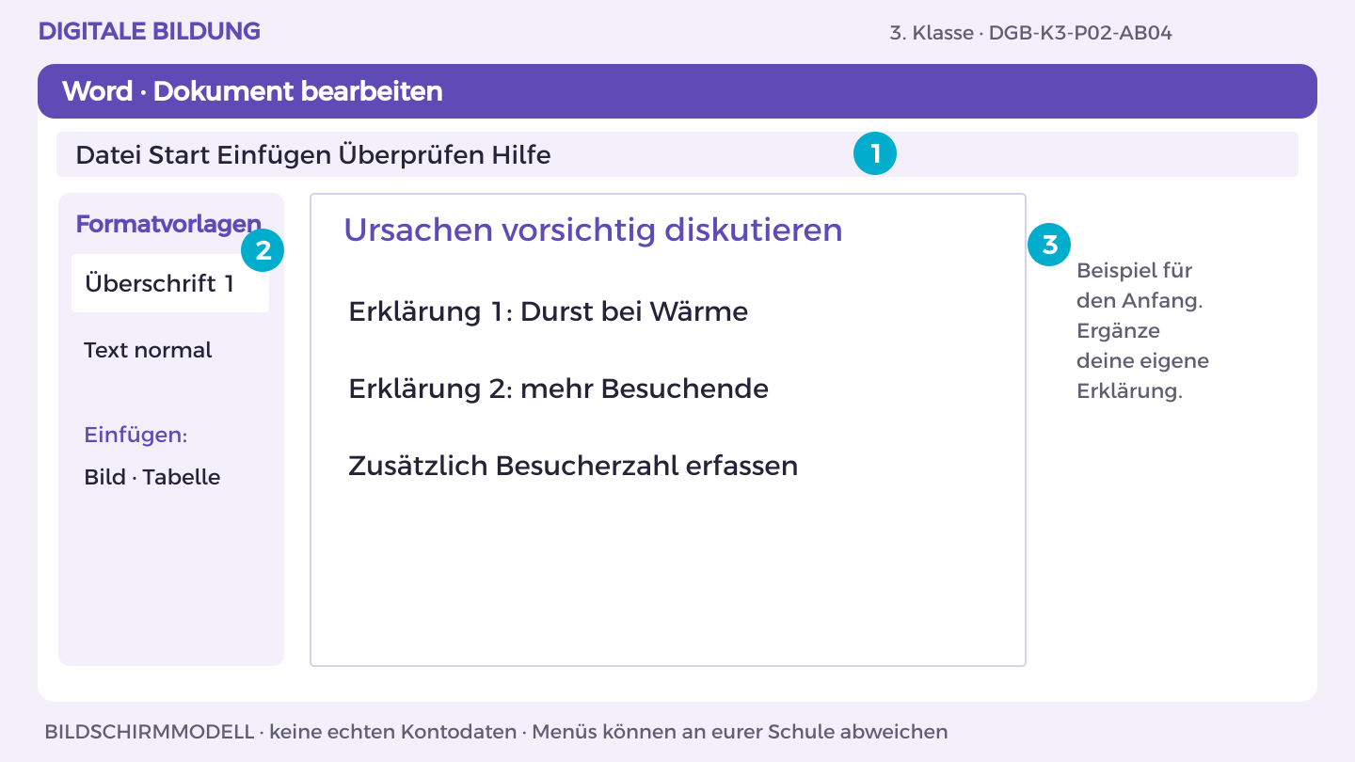
THEMA 2 · AB 4 · ZUERST ANSEHEN
3. Klasse · Digitale Grundbildung
34
Notes:
Materialgrundlage: DGB-Arbeitsheft und Lehrpersonenhandbuch, 3. Klasse, Fassung 3.0.
Lehrplan: BGBl. II Nr. 267/2022, Fachlehrplan Digitale Grundbildung. Referenzcodes sind interne Kennungen.
Kompetenzbezug:
3I4: Datenmaterial nutzen, um Ursache-Wirkung-Beziehungen aufzuzeigen oder vorzuschlagen, Ergebnisse vorherzusagen oder eine Idee zu vermitteln.
DGB-K3-P02-AB04 · Vormachen und Nachmachen
Beschriftetes Bildschirmmodell für die Übung, kein Screenshot eines echten Kontos. Menübezeichnungen können je nach Schulkonfiguration abweichen.
Quellen (04.10.2026): https://support.microsoft.com/de-de/word/basic-tasks-in-word-online
1. Öffne OneDrive und den Themenordner 02_Datenbericht. Öffne deine Themen-Datei oder erstelle sie über Neu > Word-Dokument.
2. Schreibe die Überschrift „Ursachen vorsichtig diskutieren“. Markiere sie und wähle Start > Formatvorlagen > Überschrift 1.
3. Beginne mit dem Beispiel: „Erklärung 1: Durst bei Wärme“. Ergänze darunter eine Begründung aus der Materialkarte.
4. Bearbeite jetzt Aufgabe A und B. Trenne im Dokument Aussage, Beleg und offene Frage; nutze Einfügen > Tabelle für Vergleiche.
5. Prüfe mit einer anderen Person die fachliche Aussage. Speichere in OneDrive unter K3_Datenbericht_Kennung; halte deinen eigenen Beitrag fest.
Prüfung: Ich finde meinen eigenen Beitrag in der Datei und kann ihn anhand der Materialkarte erklären.
Führen Sie jeden Schritt auf dem schulischen Demo-Konto vor. Danach führt jedes Kind am eigenen Laptop aus; Partner*innen geben Hinweise. Kein echtes Passwort projizieren.
Erwartung: Temperatur und Besucherzahl mögliche Einflüsse; zusätzlicher Datensatz verbessert Analyse, beweist aber nicht automatisch Kausalität.

Slide 35
THEMA 2 · AB 4 · GEMEINSAM NACHMACHEN
Ursachen vorsichtig diskutieren
01
Öffne OneDrive und den Themenordner 02_Datenbericht. Öffne deine Themen-Datei oder erstelle sie über Neu > Word-Dokument.
02
Schreibe die Überschrift „Ursachen vorsichtig diskutieren“. Markiere sie und wähle Start > Formatvorlagen > Überschrift 1.
03
Beginne mit dem Beispiel: „Erklärung 1: Durst bei Wärme“. Ergänze darunter eine Begründung aus der Materialkarte.
04
Bearbeite jetzt Aufgabe A und B. Trenne im Dokument Aussage, Beleg und offene Frage; nutze Einfügen > Tabelle für Vergleiche.
05
Prüfe mit einer anderen Person die fachliche Aussage. Speichere in OneDrive unter K3_Datenbericht_Kennung; halte deinen eigenen Beitrag fest.
3. Klasse · Digitale Grundbildung
35
Notes:
Materialgrundlage: DGB-Arbeitsheft und Lehrpersonenhandbuch, 3. Klasse, Fassung 3.0.
Lehrplan: BGBl. II Nr. 267/2022, Fachlehrplan Digitale Grundbildung. Referenzcodes sind interne Kennungen.
Kompetenzbezug:
3I4: Datenmaterial nutzen, um Ursache-Wirkung-Beziehungen aufzuzeigen oder vorzuschlagen, Ergebnisse vorherzusagen oder eine Idee zu vermitteln.
DGB-K3-P02-AB04 · Vormachen und Nachmachen
Beschriftetes Bildschirmmodell für die Übung, kein Screenshot eines echten Kontos. Menübezeichnungen können je nach Schulkonfiguration abweichen.
Quellen (04.10.2026): https://support.microsoft.com/de-de/word/basic-tasks-in-word-online
1. Öffne OneDrive und den Themenordner 02_Datenbericht. Öffne deine Themen-Datei oder erstelle sie über Neu > Word-Dokument.
2. Schreibe die Überschrift „Ursachen vorsichtig diskutieren“. Markiere sie und wähle Start > Formatvorlagen > Überschrift 1.
3. Beginne mit dem Beispiel: „Erklärung 1: Durst bei Wärme“. Ergänze darunter eine Begründung aus der Materialkarte.
4. Bearbeite jetzt Aufgabe A und B. Trenne im Dokument Aussage, Beleg und offene Frage; nutze Einfügen > Tabelle für Vergleiche.
5. Prüfe mit einer anderen Person die fachliche Aussage. Speichere in OneDrive unter K3_Datenbericht_Kennung; halte deinen eigenen Beitrag fest.
Prüfung: Ich finde meinen eigenen Beitrag in der Datei und kann ihn anhand der Materialkarte erklären.
Führen Sie jeden Schritt auf dem schulischen Demo-Konto vor. Danach führt jedes Kind am eigenen Laptop aus; Partner*innen geben Hinweise. Kein echtes Passwort projizieren.
Erwartung: Temperatur und Besucherzahl mögliche Einflüsse; zusätzlicher Datensatz verbessert Analyse, beweist aber nicht automatisch Kausalität.

Slide 36
THEMA 2 · ARBEITSBLATT 4 · 50 MINUTEN
Ursachen vorsichtig diskutieren
A
Formuliere zwei mögliche Erklärungen für den Zusammenhang und berücksichtige die Zusatzkarte.
B
Entwirf eine Untersuchung, die Besucherzahl miterfasst. Beschreibe, was damit besser prüfbar wäre und was offen bliebe.
Zum Nachdenken
Welche Behauptung wäre zu stark?
3. Klasse · Digitale Grundbildung
36
Notes:
Materialgrundlage: DGB-Arbeitsheft und Lehrpersonenhandbuch, 3. Klasse, Fassung 3.0.
Lehrplan: BGBl. II Nr. 267/2022, Fachlehrplan Digitale Grundbildung. Referenzcodes sind interne Kennungen.
Kompetenzbezug:
3I4: Datenmaterial nutzen, um Ursache-Wirkung-Beziehungen aufzuzeigen oder vorzuschlagen, Ergebnisse vorherzusagen oder eine Idee zu vermitteln.
DGB-K3-P02-AB04
Auftrag A: Formuliere zwei mögliche Erklärungen für den Zusammenhang und berücksichtige die Zusatzkarte.
Auftrag B: Entwirf eine Untersuchung, die Besucherzahl miterfasst. Beschreibe, was damit besser prüfbar wäre und was offen bliebe.
Erwartungshorizont: Temperatur und Besucherzahl mögliche Einflüsse; zusätzlicher Datensatz verbessert Analyse, beweist aber nicht automatisch Kausalität.
Hilfe: Nutze „könnte“ für nicht nachgewiesene Erklärungen.
Reflexion: Welche Behauptung wäre zu stark?
Erweiterung: Formuliere eine alternative Hypothese.
Freigabe: Beide Teilaufgaben zeigen lassen und individuellen fachlichen Kern gemäß Erwartungshorizont erfragen. Praktische Handlung tatsächlich beobachten.
Zeitvorschlag: 5 Minuten Einstieg, 30 Minuten Arbeit, 10 Minuten Prüfung und Reflexion, 5 Minuten Sicherung/Freigabe.

Slide 37

THEMA 2 · AB 5 · ZUERST ANSEHEN
3. Klasse · Digitale Grundbildung
37
Notes:
Materialgrundlage: DGB-Arbeitsheft und Lehrpersonenhandbuch, 3. Klasse, Fassung 3.0.
Lehrplan: BGBl. II Nr. 267/2022, Fachlehrplan Digitale Grundbildung. Referenzcodes sind interne Kennungen.
Kompetenzbezug:
3I3: Muster in Datendarstellungen wie Diagrammen oder Grafiken erkennen und beschreiben, um Vorhersagen zu treffen.
3I4: Datenmaterial nutzen, um Ursache-Wirkung-Beziehungen aufzuzeigen oder vorzuschlagen, Ergebnisse vorherzusagen oder eine Idee zu vermitteln.
3P3: ihre eigenen medialen Produktionen auf Barrierefreiheit überprüfen und ggf. Barrieren beseitigen.
DGB-K3-P02-AB05 · Vormachen und Nachmachen
Beschriftetes Bildschirmmodell für die Übung, kein Screenshot eines echten Kontos. Menübezeichnungen können je nach Schulkonfiguration abweichen.
Quellen (04.10.2026): https://support.microsoft.com/de-de/word/basic-tasks-in-word-online
1. Öffne K3_Datenbericht_Kennung in OneDrive. Vergleiche das Ergebnis mit Aufgabe A und B.
2. Lass eine andere Person genau den im Arbeitsblatt genannten Test ausführen. Notiere eine Beobachtung, verbessere die Stelle.
3. Für Word/PowerPoint: Datei > Exportieren oder Speichern unter > Als PDF herunterladen. Öffne die PDF und prüfe Seiten, Bilder und Text.
4. Lade die PDF in deinen OneDrive-Themenordner hoch. Nutze den vereinbarten geschützten Link- oder persönlichen Abgabeordnerweg.
5. Lass die Lehrperson die richtige Endfassung mit ihrem Konto öffnen. Dokumentiere Dateiname, Datum, eigenen Beitrag und nächsten Schritt.
Prüfung: Endfassung lesbar, eigener Beitrag erklärt, Zugriff der Lehrperson tatsächlich geprüft.
Führen Sie jeden Schritt auf dem schulischen Demo-Konto vor. Danach führt jedes Kind am eigenen Laptop aus; Partner*innen geben Hinweise. Kein echtes Passwort projizieren.
Erwartung: Drei Aussagearten klar unterscheidbar; Diagramme mit Textbeschreibung.

Slide 38
THEMA 2 · AB 5 · GEMEINSAM NACHMACHEN
Bericht und Unsicherheit
01
Öffne K3_Datenbericht_Kennung in OneDrive. Vergleiche das Ergebnis mit Aufgabe A und B.
02
Lass eine andere Person genau den im Arbeitsblatt genannten Test ausführen. Notiere eine Beobachtung, verbessere die Stelle.
03
Für Word/PowerPoint: Datei > Exportieren oder Speichern unter > Als PDF herunterladen. Öffne die PDF und prüfe Seiten, Bilder und Text.
04
Lade die PDF in deinen OneDrive-Themenordner hoch. Nutze den vereinbarten geschützten Link- oder persönlichen Abgabeordnerweg.
05
Lass die Lehrperson die richtige Endfassung mit ihrem Konto öffnen. Dokumentiere Dateiname, Datum, eigenen Beitrag und nächsten Schritt.
3. Klasse · Digitale Grundbildung
38
Notes:
Materialgrundlage: DGB-Arbeitsheft und Lehrpersonenhandbuch, 3. Klasse, Fassung 3.0.
Lehrplan: BGBl. II Nr. 267/2022, Fachlehrplan Digitale Grundbildung. Referenzcodes sind interne Kennungen.
Kompetenzbezug:
3I3: Muster in Datendarstellungen wie Diagrammen oder Grafiken erkennen und beschreiben, um Vorhersagen zu treffen.
3I4: Datenmaterial nutzen, um Ursache-Wirkung-Beziehungen aufzuzeigen oder vorzuschlagen, Ergebnisse vorherzusagen oder eine Idee zu vermitteln.
3P3: ihre eigenen medialen Produktionen auf Barrierefreiheit überprüfen und ggf. Barrieren beseitigen.
DGB-K3-P02-AB05 · Vormachen und Nachmachen
Beschriftetes Bildschirmmodell für die Übung, kein Screenshot eines echten Kontos. Menübezeichnungen können je nach Schulkonfiguration abweichen.
Quellen (04.10.2026): https://support.microsoft.com/de-de/word/basic-tasks-in-word-online
1. Öffne K3_Datenbericht_Kennung in OneDrive. Vergleiche das Ergebnis mit Aufgabe A und B.
2. Lass eine andere Person genau den im Arbeitsblatt genannten Test ausführen. Notiere eine Beobachtung, verbessere die Stelle.
3. Für Word/PowerPoint: Datei > Exportieren oder Speichern unter > Als PDF herunterladen. Öffne die PDF und prüfe Seiten, Bilder und Text.
4. Lade die PDF in deinen OneDrive-Themenordner hoch. Nutze den vereinbarten geschützten Link- oder persönlichen Abgabeordnerweg.
5. Lass die Lehrperson die richtige Endfassung mit ihrem Konto öffnen. Dokumentiere Dateiname, Datum, eigenen Beitrag und nächsten Schritt.
Prüfung: Endfassung lesbar, eigener Beitrag erklärt, Zugriff der Lehrperson tatsächlich geprüft.
Führen Sie jeden Schritt auf dem schulischen Demo-Konto vor. Danach führt jedes Kind am eigenen Laptop aus; Partner*innen geben Hinweise. Kein echtes Passwort projizieren.
Erwartung: Drei Aussagearten klar unterscheidbar; Diagramme mit Textbeschreibung.

Slide 39
THEMA 2 · ARBEITSBLATT 5 · 50 MINUTEN
Bericht und Unsicherheit
A
Erstelle den Bericht mit Daten, Diagrammvergleich, Prognose, Annahmen und Grenzen.
B
Lass eine Person eine Tatsache, eine Schätzung und eine Vermutung markieren. Überarbeite und exportiere.
Zum Nachdenken
Warum erhöht eine genannte Grenze die Glaubwürdigkeit?
3. Klasse · Digitale Grundbildung
39
Notes:
Materialgrundlage: DGB-Arbeitsheft und Lehrpersonenhandbuch, 3. Klasse, Fassung 3.0.
Lehrplan: BGBl. II Nr. 267/2022, Fachlehrplan Digitale Grundbildung. Referenzcodes sind interne Kennungen.
Kompetenzbezug:
3I3: Muster in Datendarstellungen wie Diagrammen oder Grafiken erkennen und beschreiben, um Vorhersagen zu treffen.
3I4: Datenmaterial nutzen, um Ursache-Wirkung-Beziehungen aufzuzeigen oder vorzuschlagen, Ergebnisse vorherzusagen oder eine Idee zu vermitteln.
3P3: ihre eigenen medialen Produktionen auf Barrierefreiheit überprüfen und ggf. Barrieren beseitigen.
DGB-K3-P02-AB05
Auftrag A: Erstelle den Bericht mit Daten, Diagrammvergleich, Prognose, Annahmen und Grenzen.
Auftrag B: Lass eine Person eine Tatsache, eine Schätzung und eine Vermutung markieren. Überarbeite und exportiere.
Erwartungshorizont: Drei Aussagearten klar unterscheidbar; Diagramme mit Textbeschreibung.
Hilfe: Schreibe die Unsicherheit direkt neben die Prognose.
Reflexion: Warum erhöht eine genannte Grenze die Glaubwürdigkeit?
Erweiterung: Ergänze eine barrierearme Datentabelle.
Freigabe: Beide Teilaufgaben zeigen lassen und individuellen fachlichen Kern gemäß Erwartungshorizont erfragen. Praktische Handlung tatsächlich beobachten.
Zeitvorschlag: 5 Minuten Einstieg, 30 Minuten Arbeit, 10 Minuten Prüfung und Reflexion, 5 Minuten Sicherung/Freigabe.

Slide 40
THEMA 2 · ABSCHLUSS
Ergebnisrunde
Punktdiagramm mit fünf Datenpaaren und korrekt beschrifteten Achsen.
Begründete Schätzung bei 22 °C, ausdrücklich als Schätzung markiert.
Vergleich zweier Achsenausschnitte und Erklärung der möglichen Besucherwirkung.
Mein Beispiel · meine Erklärung · mein nächster Versuch
Wo außerhalb dieser Übung könnte dir das helfen? Nenne eine Situation und einen passenden nächsten Schritt.
3. Klasse · Digitale Grundbildung
40
Notes:
Materialgrundlage: DGB-Arbeitsheft und Lehrpersonenhandbuch, 3. Klasse, Fassung 3.0.
Lehrplan: BGBl. II Nr. 267/2022, Fachlehrplan Digitale Grundbildung. Referenzcodes sind interne Kennungen.
Kompetenzbezug:
3I3: Muster in Datendarstellungen wie Diagrammen oder Grafiken erkennen und beschreiben, um Vorhersagen zu treffen.
3I4: Datenmaterial nutzen, um Ursache-Wirkung-Beziehungen aufzuzeigen oder vorzuschlagen, Ergebnisse vorherzusagen oder eine Idee zu vermitteln.
3P2: verschiedene populäre Medienkulturen benennen sowie Möglichkeiten verschiedener Darstellungsformen von Inhalten erproben.
3P3: ihre eigenen medialen Produktionen auf Barrierefreiheit überprüfen und ggf. Barrieren beseitigen.
Endprodukt: Ein Datenbericht als PDF mit zwei Diagrammen, Prognose und Unsicherheiten.
Abschlusskriterium: Drei Aussagearten klar unterscheidbar; Diagramme mit Textbeschreibung.
Ergebnisrunde moderieren: Jede Person zeigt und erklärt eine eigene Entscheidung oder praktische Handlung. Kriterien fachliche Richtigkeit, Anwendung/Funktion, Verantwortung/Verständlichkeit, individueller Prozess. Keine Kompetenz allein aus einer Dateiablage ableiten.
Die Illustration auf der Themastartfolie ist nur eine mögliche Darstellungsform. Funktionsfähige Programme und praktische Nachweise bleiben erforderlich.

Slide 41
THEMA 3 · DEIN ALLTAG
Zusammenarbeiten in der Cloud
Vier Teams planen eine Büchertauschaktion und wollen am selben Text arbeiten. Wo liegt die Datei, wer darf etwas ändern und was passiert bei einer falschen Freigabe? Ihr probiert Zusammenarbeit in einem geschützten Bereich aus. Aus den Erfahrungen entsteht eine Anleitung, die anderen beim gemeinsamen Arbeiten hilft.
Dein erster Versuch
Zeichne zwei Geräte und dazwischen einen Server. Eine Person speichert eine Idee, die andere liest sie. Markiere mit Pfeilen den Weg. Welche Zugriffsrechte braucht die lesende Person wirklich?
3. Klasse · Digitale Grundbildung
41
Notes:
Materialgrundlage: DGB-Arbeitsheft und Lehrpersonenhandbuch, 3. Klasse, Fassung 3.0.
Lehrplan: BGBl. II Nr. 267/2022, Fachlehrplan Digitale Grundbildung. Referenzcodes sind interne Kennungen.
Kompetenzbezug:
3K1: erklären, wie cloudbasierte Systeme grundsätzlich funktionieren, und auf kritische Faktoren achten (zB Standort des Servers, Datenschutz und Datensicherheit).
3K2: einen Kompromiss zwischen der Veröffentlichung von Informationen und der Geheimhaltung und Sicherheit von Informationen beschreiben.
3K3: bei der Erstellung digitaler Projekte (digitaler Artefakte) mittels Strategien wie Crowdsourcing oder Umfragen mit mehreren Mitwirkenden zusammenarbeiten.
Orientierung: Die Planung einer Tauschaktion schafft einen echten Kooperationsbedarf innerhalb der Übung. Cloudmodell, Rechte und Zusammenarbeit werden jeweils an einer Handlung überprüft. Klären Sie den Unterschied zwischen synchronisierter Datei und unabhängiger Sicherung.
Vorbereitung: Schulisch freigegebenen gemeinsamen Bereich anlegen. Zwei autorisierte Zugänge für den Rechtestest und verfügbare Anbieterinformationen bereithalten. Keine privaten Konten verwenden. Auf jedem Laptop den gezeigten Weg prüfen; Ordner Digitale_Grundbildung/Klasse_3/03_Cloudleitfaden vorbereiten. Datei K3_Cloudleitfaden_Kennung verwenden. Bei Abweichungen Menübezeichnung auf der Schulstart-Karte notieren.
Erste Unterrichtseinheit: 0–5 Alltagssituation und ersten Versuch gemeinsam lesen. Zeichne zwei Geräte und dazwischen einen Server. Eine Person speichert eine Idee, die andere liest sie. Markiere mit Pfeilen den Weg. Welche Zugriffsrechte braucht die lesende Person wirklich? / 5–10 Beobachtungen sammeln. Die Lernziele in eigenen Worten erklären lassen; offene Begriffe anhand der Materialkarte klären. / 10–35 Die beiden Aufgaben von Arbeitsblatt 1 bearbeiten lassen. Bedienung und Erklärung im Team wechseln. Bei Bedarf den Hilfehinweis nutzen. / 35–45 Zwei unterschiedliche Lösungswege vergleichen. Cloudskizze mit markierten bekannten und unbekannten Anbieterangaben. / 45–50 Jede Person nennt eine gelungene Handlung und einen nächsten Versuch. Beobachtung und passende Aufgabenkennung kurz im Lernnachweis festhalten.

Slide 42
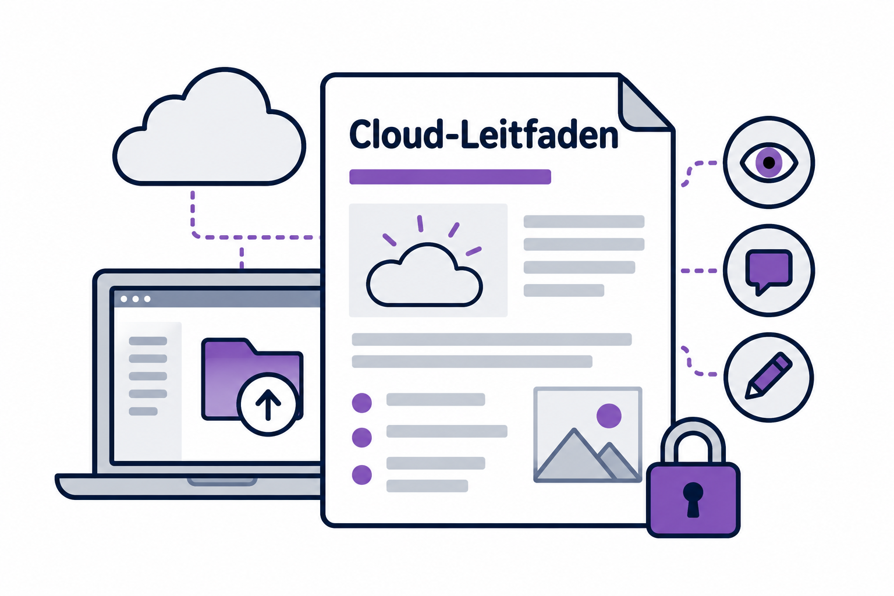
THEMA 3 · 5 UNTERRICHTSEINHEITEN
Zusammenarbeiten in der Cloud
Das kannst du danach
Ich kann lokale Speicherung und Cloudspeicherung erklären.
Ich kann passende Zugriffsrechte festlegen und im Testbereich prüfen.
Ich kann gemeinsame Beiträge nachvollziehbar zusammenführen und schützen.
Illustrative Gestaltungsidee, keine Musterlösung.
Inhalte und Diagramme sind schematisch.
So wird dein Können sichtbar
Ein gemeinsamer Leitfaden als PDF mit Cloudmodell, Rollenplan und Sicherheitsentscheidungen.
3. Klasse · Digitale Grundbildung
42
Notes:
Materialgrundlage: DGB-Arbeitsheft und Lehrpersonenhandbuch, 3. Klasse, Fassung 3.0.
Lehrplan: BGBl. II Nr. 267/2022, Fachlehrplan Digitale Grundbildung. Referenzcodes sind interne Kennungen.
Kompetenzbezug:
3K1: erklären, wie cloudbasierte Systeme grundsätzlich funktionieren, und auf kritische Faktoren achten (zB Standort des Servers, Datenschutz und Datensicherheit).
3K2: einen Kompromiss zwischen der Veröffentlichung von Informationen und der Geheimhaltung und Sicherheit von Informationen beschreiben.
3K3: bei der Erstellung digitaler Projekte (digitaler Artefakte) mittels Strategien wie Crowdsourcing oder Umfragen mit mehreren Mitwirkenden zusammenarbeiten.
Ziel: Du erklärst Cloudspeicherung und organisierst eine datensparsame Zusammenarbeit.
Endprodukt: Ein gemeinsamer Leitfaden als PDF mit Cloudmodell, Rollenplan und Sicherheitsentscheidungen.
Vorbereitung: Eigener Laptop, Internetzugang und Microsoft 365 im Browser mit dem von der Schule bereitgestellten Konto. Gezeigter Geräteweg: Windows 11. Word. Ablage und Abgabe: OneDrive.
Bild: mit dem integrierten Bildgenerator erstelltes illustratives Ergebnisbeispiel. Bildgestaltung ist nicht verbindlich. Kernfrage: Woran lässt sich das erwartete Ergebnis erkennen?

Slide 43
THEMA 3 · VORBEREITUNG
Material für das Thema
Eigener Laptop, Internetzugang und Microsoft 365 im Browser mit dem von der Schule bereitgestellten Konto. Gezeigter Geräteweg: Windows 11. Word. Ablage und Abgabe: OneDrive.
Fiktives Projekt: Vier Teams planen eine Büchertauschaktion. Benötigt werden Kategorien und Materialbedarf, nicht Namen oder private Kontaktdaten. Rollen: lesen, kommentieren, bearbeiten. Cloud bedeutet, dass Daten bzw. Dienste über ein Netzwerk auf entfernten Systemen verfügbar sind. Synchronisation ist nicht automatisch eine unabhängige Sicherung. Verschlüsselte Übertragung schützt den Transport, klärt aber nicht von selbst, wer am Ziel zugreifen darf.
3. Klasse · Digitale Grundbildung
43
Notes:
Materialgrundlage: DGB-Arbeitsheft und Lehrpersonenhandbuch, 3. Klasse, Fassung 3.0.
Lehrplan: BGBl. II Nr. 267/2022, Fachlehrplan Digitale Grundbildung. Referenzcodes sind interne Kennungen.
Kompetenzbezug:
3K1: erklären, wie cloudbasierte Systeme grundsätzlich funktionieren, und auf kritische Faktoren achten (zB Standort des Servers, Datenschutz und Datensicherheit).
3K2: einen Kompromiss zwischen der Veröffentlichung von Informationen und der Geheimhaltung und Sicherheit von Informationen beschreiben.
3K3: bei der Erstellung digitaler Projekte (digitaler Artefakte) mittels Strategien wie Crowdsourcing oder Umfragen mit mehreren Mitwirkenden zusammenarbeiten.
Vollständige Materialkarte: Fiktives Projekt: Vier Teams planen eine Büchertauschaktion. Benötigt werden Kategorien und Materialbedarf, nicht Namen oder private Kontaktdaten. Rollen: lesen, kommentieren, bearbeiten. Cloud bedeutet, dass Daten bzw. Dienste über ein Netzwerk auf entfernten Systemen verfügbar sind. Synchronisation ist nicht automatisch eine unabhängige Sicherung. Verschlüsselte Übertragung schützt den Transport, klärt aber nicht von selbst, wer am Ziel zugreifen darf.
Geräte und Programme: Eigener Laptop, Internetzugang und Microsoft 365 im Browser mit dem von der Schule bereitgestellten Konto. Gezeigter Geräteweg: Windows 11. Word. Ablage und Abgabe: OneDrive.
Vor Beginn Speicherort, Abgabeweg und freigegebene Programme klären. Unterrichtsplanung: 5 Minuten Aktivierung, 30 Minuten Arbeit, 10 Minuten Prüfung/Reflexion, 5 Minuten Freigabe und Sicherung. An Lerngruppe anpassen.

Slide 44
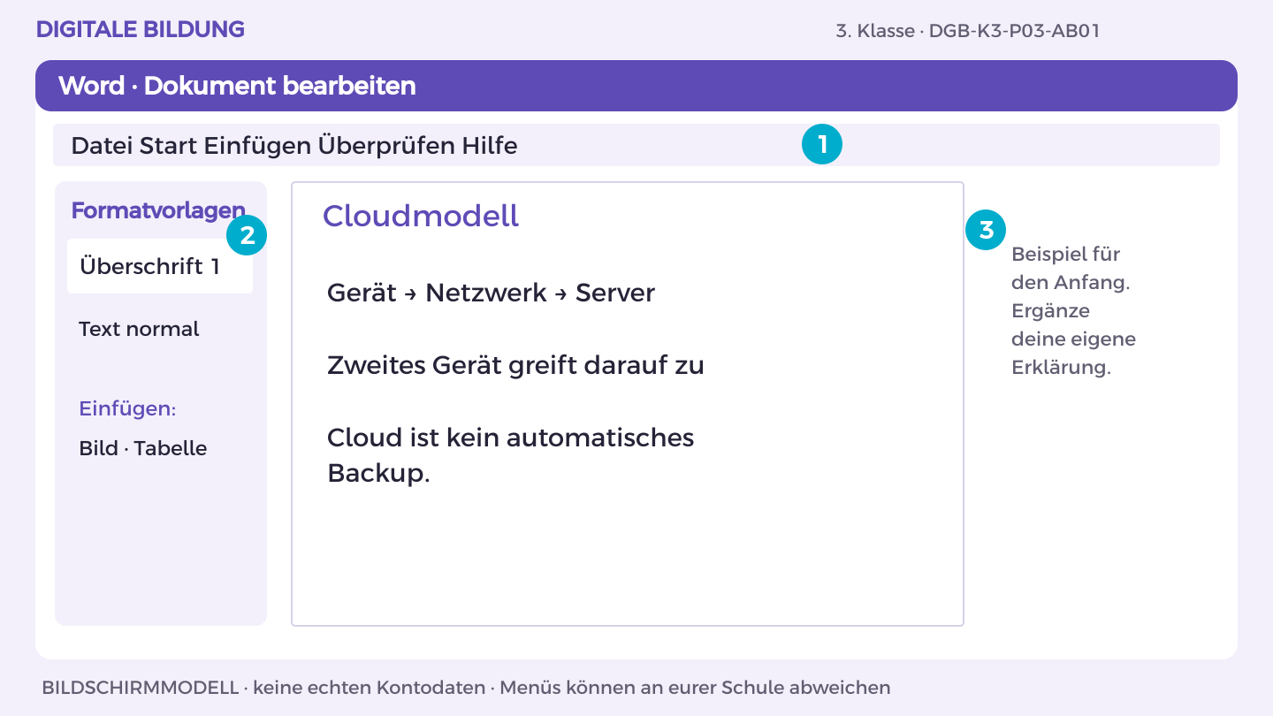
THEMA 3 · AB 1 · ZUERST ANSEHEN
3. Klasse · Digitale Grundbildung
44
Notes:
Materialgrundlage: DGB-Arbeitsheft und Lehrpersonenhandbuch, 3. Klasse, Fassung 3.0.
Lehrplan: BGBl. II Nr. 267/2022, Fachlehrplan Digitale Grundbildung. Referenzcodes sind interne Kennungen.
Kompetenzbezug:
3K1: erklären, wie cloudbasierte Systeme grundsätzlich funktionieren, und auf kritische Faktoren achten (zB Standort des Servers, Datenschutz und Datensicherheit).
DGB-K3-P03-AB01 · Vormachen und Nachmachen
Beschriftetes Bildschirmmodell für die Übung, kein Screenshot eines echten Kontos. Menübezeichnungen können je nach Schulkonfiguration abweichen.
Quellen (04.10.2026): https://support.microsoft.com/de-de/word/basic-tasks-in-word-online
1. Öffne OneDrive und den Themenordner 03_Cloudleitfaden. Öffne deine Themen-Datei oder erstelle sie über Neu > Word-Dokument.
2. Schreibe die Überschrift „Cloudmodell“. Markiere sie und wähle Start > Formatvorlagen > Überschrift 1.
3. Beginne mit dem Beispiel: „Gerät → Netzwerk → Server“. Ergänze darunter eine Begründung aus der Materialkarte.
4. Bearbeite jetzt Aufgabe A und B. Trenne im Dokument Aussage, Beleg und offene Frage; nutze Einfügen > Tabelle für Vergleiche.
5. Prüfe mit einer anderen Person die fachliche Aussage. Speichere in OneDrive unter K3_Cloudleitfaden_Kennung; halte deinen eigenen Beitrag fest.
Prüfung: Ich finde meinen eigenen Beitrag in der Datei und kann ihn anhand der Materialkarte erklären.
Führen Sie jeden Schritt auf dem schulischen Demo-Konto vor. Danach führt jedes Kind am eigenen Laptop aus; Partner*innen geben Hinweise. Kein echtes Passwort projizieren.
Erwartung: Keine erfundenen Serverstandorte; Anbieterinformation oder schulische Dokumentation verwenden.

Slide 45
THEMA 3 · AB 1 · GEMEINSAM NACHMACHEN
Cloudmodell
01
Öffne OneDrive und den Themenordner 03_Cloudleitfaden. Öffne deine Themen-Datei oder erstelle sie über Neu > Word-Dokument.
02
Schreibe die Überschrift „Cloudmodell“. Markiere sie und wähle Start > Formatvorlagen > Überschrift 1.
03
Beginne mit dem Beispiel: „Gerät → Netzwerk → Server“. Ergänze darunter eine Begründung aus der Materialkarte.
04
Bearbeite jetzt Aufgabe A und B. Trenne im Dokument Aussage, Beleg und offene Frage; nutze Einfügen > Tabelle für Vergleiche.
05
Prüfe mit einer anderen Person die fachliche Aussage. Speichere in OneDrive unter K3_Cloudleitfaden_Kennung; halte deinen eigenen Beitrag fest.
3. Klasse · Digitale Grundbildung
45
Notes:
Materialgrundlage: DGB-Arbeitsheft und Lehrpersonenhandbuch, 3. Klasse, Fassung 3.0.
Lehrplan: BGBl. II Nr. 267/2022, Fachlehrplan Digitale Grundbildung. Referenzcodes sind interne Kennungen.
Kompetenzbezug:
3K1: erklären, wie cloudbasierte Systeme grundsätzlich funktionieren, und auf kritische Faktoren achten (zB Standort des Servers, Datenschutz und Datensicherheit).
DGB-K3-P03-AB01 · Vormachen und Nachmachen
Beschriftetes Bildschirmmodell für die Übung, kein Screenshot eines echten Kontos. Menübezeichnungen können je nach Schulkonfiguration abweichen.
Quellen (04.10.2026): https://support.microsoft.com/de-de/word/basic-tasks-in-word-online
1. Öffne OneDrive und den Themenordner 03_Cloudleitfaden. Öffne deine Themen-Datei oder erstelle sie über Neu > Word-Dokument.
2. Schreibe die Überschrift „Cloudmodell“. Markiere sie und wähle Start > Formatvorlagen > Überschrift 1.
3. Beginne mit dem Beispiel: „Gerät → Netzwerk → Server“. Ergänze darunter eine Begründung aus der Materialkarte.
4. Bearbeite jetzt Aufgabe A und B. Trenne im Dokument Aussage, Beleg und offene Frage; nutze Einfügen > Tabelle für Vergleiche.
5. Prüfe mit einer anderen Person die fachliche Aussage. Speichere in OneDrive unter K3_Cloudleitfaden_Kennung; halte deinen eigenen Beitrag fest.
Prüfung: Ich finde meinen eigenen Beitrag in der Datei und kann ihn anhand der Materialkarte erklären.
Führen Sie jeden Schritt auf dem schulischen Demo-Konto vor. Danach führt jedes Kind am eigenen Laptop aus; Partner*innen geben Hinweise. Kein echtes Passwort projizieren.
Erwartung: Keine erfundenen Serverstandorte; Anbieterinformation oder schulische Dokumentation verwenden.

Slide 46
THEMA 3 · ARBEITSBLATT 1 · 50 MINUTEN
Cloudmodell
A
Zeichne Gerät, Netzwerk, Server und zweites Gerät. Erkläre Speichern und Abrufen sowie den Unterschied zu einer nur lokalen Datei.
B
Prüfe mit der Lehrperson beim Schulangebot Anbieter, bekannten Speicherort und Zugriffsregeln. Kennzeichne unbekannte Angaben.
Zum Nachdenken
Warum bedeutet „Cloud“ nicht „nirgendwo gespeichert“?
3. Klasse · Digitale Grundbildung
46
Notes:
Materialgrundlage: DGB-Arbeitsheft und Lehrpersonenhandbuch, 3. Klasse, Fassung 3.0.
Lehrplan: BGBl. II Nr. 267/2022, Fachlehrplan Digitale Grundbildung. Referenzcodes sind interne Kennungen.
Kompetenzbezug:
3K1: erklären, wie cloudbasierte Systeme grundsätzlich funktionieren, und auf kritische Faktoren achten (zB Standort des Servers, Datenschutz und Datensicherheit).
DGB-K3-P03-AB01
Auftrag A: Zeichne Gerät, Netzwerk, Server und zweites Gerät. Erkläre Speichern und Abrufen sowie den Unterschied zu einer nur lokalen Datei.
Auftrag B: Prüfe mit der Lehrperson beim Schulangebot Anbieter, bekannten Speicherort und Zugriffsregeln. Kennzeichne unbekannte Angaben.
Erwartungshorizont: Keine erfundenen Serverstandorte; Anbieterinformation oder schulische Dokumentation verwenden.
Hilfe: Eine Datei in der Cloud liegt weiterhin auf physischen Speichersystemen.
Reflexion: Warum bedeutet „Cloud“ nicht „nirgendwo gespeichert“?
Erweiterung: Erkläre den Unterschied zwischen Synchronisation und Sicherung.
Freigabe: Beide Teilaufgaben zeigen lassen und individuellen fachlichen Kern gemäß Erwartungshorizont erfragen. Praktische Handlung tatsächlich beobachten.
Zeitvorschlag: 5 Minuten Einstieg, 30 Minuten Arbeit, 10 Minuten Prüfung und Reflexion, 5 Minuten Sicherung/Freigabe.

Slide 47
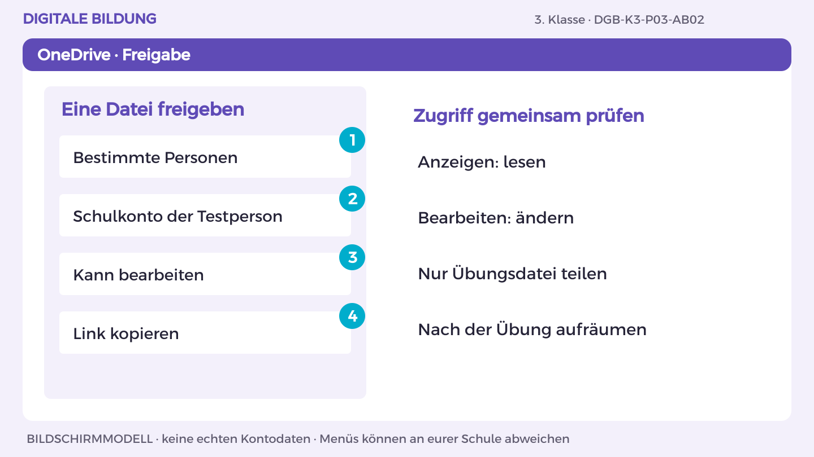
THEMA 3 · AB 2 · ZUERST ANSEHEN
3. Klasse · Digitale Grundbildung
47
Notes:
Materialgrundlage: DGB-Arbeitsheft und Lehrpersonenhandbuch, 3. Klasse, Fassung 3.0.
Lehrplan: BGBl. II Nr. 267/2022, Fachlehrplan Digitale Grundbildung. Referenzcodes sind interne Kennungen.
Kompetenzbezug:
3K2: einen Kompromiss zwischen der Veröffentlichung von Informationen und der Geheimhaltung und Sicherheit von Informationen beschreiben.
3K1: erklären, wie cloudbasierte Systeme grundsätzlich funktionieren, und auf kritische Faktoren achten (zB Standort des Servers, Datenschutz und Datensicherheit).
DGB-K3-P03-AB02 · Vormachen und Nachmachen
Beschriftetes Bildschirmmodell für die Übung, kein Screenshot eines echten Kontos. Menübezeichnungen können je nach Schulkonfiguration abweichen.
Quellen (04.10.2026): https://support.microsoft.com/de-de/onedrive/share-files-and-folders-in-microsoft-onedrive
1. Erstelle in Word die Spalten Rolle, Aufgabe, benötigter Zugriff. Trage die vier Teams und die Lehrperson ein.
2. Markiere nur die Übungsdatei in OneDrive und wähle Freigeben > Linkeinstellungen.
3. Wähle Bestimmte Personen und ein vereinbartes Schulkonto. Setze Kann anzeigen oder Kann bearbeiten passend zur Aufgabe.
4. Kommentare sind eine vereinbarte Arbeitsrolle; ein eigener Kommentar-only-Zugriff ist nicht überall verfügbar. Zeige den vorhandenen Funktionsumfang.
5. Prüfe in Zugriff verwalten, ob Personen und Rechte stimmen. Teste später mit getrennten Schulkonten.
Prüfung: Ich finde meinen eigenen Beitrag in der Datei und kann ihn anhand der Materialkarte erklären.
Führen Sie jeden Schritt auf dem schulischen Demo-Konto vor. Danach führt jedes Kind am eigenen Laptop aus; Partner*innen geben Hinweise. Kein echtes Passwort projizieren.
Erwartung: Minimal nötige Rechte; keine öffentlichen Bearbeitungslinks. Ziel und Empfängerkreis begründen.

Slide 48
THEMA 3 · AB 2 · GEMEINSAM NACHMACHEN
Zugriffe festlegen
01
Erstelle in Word die Spalten Rolle, Aufgabe, benötigter Zugriff. Trage die vier Teams und die Lehrperson ein.
02
Markiere nur die Übungsdatei in OneDrive und wähle Freigeben > Linkeinstellungen.
03
Wähle Bestimmte Personen und ein vereinbartes Schulkonto. Setze Kann anzeigen oder Kann bearbeiten passend zur Aufgabe.
04
Kommentare sind eine vereinbarte Arbeitsrolle; ein eigener Kommentar-only-Zugriff ist nicht überall verfügbar. Zeige den vorhandenen Funktionsumfang.
05
Prüfe in Zugriff verwalten, ob Personen und Rechte stimmen. Teste später mit getrennten Schulkonten.
3. Klasse · Digitale Grundbildung
48
Notes:
Materialgrundlage: DGB-Arbeitsheft und Lehrpersonenhandbuch, 3. Klasse, Fassung 3.0.
Lehrplan: BGBl. II Nr. 267/2022, Fachlehrplan Digitale Grundbildung. Referenzcodes sind interne Kennungen.
Kompetenzbezug:
3K2: einen Kompromiss zwischen der Veröffentlichung von Informationen und der Geheimhaltung und Sicherheit von Informationen beschreiben.
3K1: erklären, wie cloudbasierte Systeme grundsätzlich funktionieren, und auf kritische Faktoren achten (zB Standort des Servers, Datenschutz und Datensicherheit).
DGB-K3-P03-AB02 · Vormachen und Nachmachen
Beschriftetes Bildschirmmodell für die Übung, kein Screenshot eines echten Kontos. Menübezeichnungen können je nach Schulkonfiguration abweichen.
Quellen (04.10.2026): https://support.microsoft.com/de-de/onedrive/share-files-and-folders-in-microsoft-onedrive
1. Erstelle in Word die Spalten Rolle, Aufgabe, benötigter Zugriff. Trage die vier Teams und die Lehrperson ein.
2. Markiere nur die Übungsdatei in OneDrive und wähle Freigeben > Linkeinstellungen.
3. Wähle Bestimmte Personen und ein vereinbartes Schulkonto. Setze Kann anzeigen oder Kann bearbeiten passend zur Aufgabe.
4. Kommentare sind eine vereinbarte Arbeitsrolle; ein eigener Kommentar-only-Zugriff ist nicht überall verfügbar. Zeige den vorhandenen Funktionsumfang.
5. Prüfe in Zugriff verwalten, ob Personen und Rechte stimmen. Teste später mit getrennten Schulkonten.
Prüfung: Ich finde meinen eigenen Beitrag in der Datei und kann ihn anhand der Materialkarte erklären.
Führen Sie jeden Schritt auf dem schulischen Demo-Konto vor. Danach führt jedes Kind am eigenen Laptop aus; Partner*innen geben Hinweise. Kein echtes Passwort projizieren.
Erwartung: Minimal nötige Rechte; keine öffentlichen Bearbeitungslinks. Ziel und Empfängerkreis begründen.

Slide 49
THEMA 3 · ARBEITSBLATT 2 · 50 MINUTEN
Zugriffe festlegen
A
Entwirf für vier Teams und die Lehrperson eine Rollenverteilung mit Lesen, Kommentieren und Bearbeiten.
B
Vergleiche öffentliche Freigabe und beschränkten Zugriff. Begründe, welche Informationen für die Aktion geteilt werden müssen.
Zum Nachdenken
Wann schadet eine zu breite Freigabe?
3. Klasse · Digitale Grundbildung
49
Notes:
Materialgrundlage: DGB-Arbeitsheft und Lehrpersonenhandbuch, 3. Klasse, Fassung 3.0.
Lehrplan: BGBl. II Nr. 267/2022, Fachlehrplan Digitale Grundbildung. Referenzcodes sind interne Kennungen.
Kompetenzbezug:
3K2: einen Kompromiss zwischen der Veröffentlichung von Informationen und der Geheimhaltung und Sicherheit von Informationen beschreiben.
3K1: erklären, wie cloudbasierte Systeme grundsätzlich funktionieren, und auf kritische Faktoren achten (zB Standort des Servers, Datenschutz und Datensicherheit).
DGB-K3-P03-AB02
Auftrag A: Entwirf für vier Teams und die Lehrperson eine Rollenverteilung mit Lesen, Kommentieren und Bearbeiten.
Auftrag B: Vergleiche öffentliche Freigabe und beschränkten Zugriff. Begründe, welche Informationen für die Aktion geteilt werden müssen.
Erwartungshorizont: Minimal nötige Rechte; keine öffentlichen Bearbeitungslinks. Ziel und Empfängerkreis begründen.
Hilfe: Nicht jede mitwirkende Person benötigt alle Rechte.
Reflexion: Wann schadet eine zu breite Freigabe?
Erweiterung: Plane, wann Zugriffe wieder entfernt werden.
Freigabe: Beide Teilaufgaben zeigen lassen und individuellen fachlichen Kern gemäß Erwartungshorizont erfragen. Praktische Handlung tatsächlich beobachten.
Zeitvorschlag: 5 Minuten Einstieg, 30 Minuten Arbeit, 10 Minuten Prüfung und Reflexion, 5 Minuten Sicherung/Freigabe.

Slide 50

THEMA 3 · AB 3 · ZUERST ANSEHEN
3. Klasse · Digitale Grundbildung
50
Notes:
Materialgrundlage: DGB-Arbeitsheft und Lehrpersonenhandbuch, 3. Klasse, Fassung 3.0.
Lehrplan: BGBl. II Nr. 267/2022, Fachlehrplan Digitale Grundbildung. Referenzcodes sind interne Kennungen.
Kompetenzbezug:
3K3: bei der Erstellung digitaler Projekte (digitaler Artefakte) mittels Strategien wie Crowdsourcing oder Umfragen mit mehreren Mitwirkenden zusammenarbeiten.
DGB-K3-P03-AB03 · Vormachen und Nachmachen
Beschriftetes Bildschirmmodell für die Übung, kein Screenshot eines echten Kontos. Menübezeichnungen können je nach Schulkonfiguration abweichen.
Quellen (04.10.2026): https://support.microsoft.com/de-de/onedrive/share-files-and-folders-in-microsoft-onedrive
1. Öffne das für die vereinbarten Schulkonten freigegebene Word-Dokument.
2. Jedes Team schreibt zwei Ideen in seinen beschrifteten Abschnitt; keine Namen oder privaten Kontaktdaten in die Inhaltsdaten.
3. Markiere eine unklare Idee und wähle Überprüfen > Neuer Kommentar. Formuliere eine sachliche Rückfrage.
4. Fasse ähnliche Ideen unter einer gemeinsamen Überschrift zusammen. Schreibe dazu, nach welcher Regel ausgewählt wurde.
5. Prüfe gemeinsam, ob jede Idee berücksichtigt oder begründet zurückgestellt wurde. Warte auf die Speicherung.
Prüfung: Ich finde meinen eigenen Beitrag in der Datei und kann ihn anhand der Materialkarte erklären.
Führen Sie jeden Schritt auf dem schulischen Demo-Konto vor. Danach führt jedes Kind am eigenen Laptop aus; Partner*innen geben Hinweise. Kein echtes Passwort projizieren.
Erwartung: Mehrere Mitwirkende, transparente Zusammenführung; keine fingierte Beteiligung.

Slide 51
THEMA 3 · AB 3 · GEMEINSAM NACHMACHEN
Beiträge zusammenführen
01
Öffne das für die vereinbarten Schulkonten freigegebene Word-Dokument.
02
Jedes Team schreibt zwei Ideen in seinen beschrifteten Abschnitt; keine Namen oder privaten Kontaktdaten in die Inhaltsdaten.
03
Markiere eine unklare Idee und wähle Überprüfen > Neuer Kommentar. Formuliere eine sachliche Rückfrage.
04
Fasse ähnliche Ideen unter einer gemeinsamen Überschrift zusammen. Schreibe dazu, nach welcher Regel ausgewählt wurde.
05
Prüfe gemeinsam, ob jede Idee berücksichtigt oder begründet zurückgestellt wurde. Warte auf die Speicherung.
3. Klasse · Digitale Grundbildung
51
Notes:
Materialgrundlage: DGB-Arbeitsheft und Lehrpersonenhandbuch, 3. Klasse, Fassung 3.0.
Lehrplan: BGBl. II Nr. 267/2022, Fachlehrplan Digitale Grundbildung. Referenzcodes sind interne Kennungen.
Kompetenzbezug:
3K3: bei der Erstellung digitaler Projekte (digitaler Artefakte) mittels Strategien wie Crowdsourcing oder Umfragen mit mehreren Mitwirkenden zusammenarbeiten.
DGB-K3-P03-AB03 · Vormachen und Nachmachen
Beschriftetes Bildschirmmodell für die Übung, kein Screenshot eines echten Kontos. Menübezeichnungen können je nach Schulkonfiguration abweichen.
Quellen (04.10.2026): https://support.microsoft.com/de-de/onedrive/share-files-and-folders-in-microsoft-onedrive
1. Öffne das für die vereinbarten Schulkonten freigegebene Word-Dokument.
2. Jedes Team schreibt zwei Ideen in seinen beschrifteten Abschnitt; keine Namen oder privaten Kontaktdaten in die Inhaltsdaten.
3. Markiere eine unklare Idee und wähle Überprüfen > Neuer Kommentar. Formuliere eine sachliche Rückfrage.
4. Fasse ähnliche Ideen unter einer gemeinsamen Überschrift zusammen. Schreibe dazu, nach welcher Regel ausgewählt wurde.
5. Prüfe gemeinsam, ob jede Idee berücksichtigt oder begründet zurückgestellt wurde. Warte auf die Speicherung.
Prüfung: Ich finde meinen eigenen Beitrag in der Datei und kann ihn anhand der Materialkarte erklären.
Führen Sie jeden Schritt auf dem schulischen Demo-Konto vor. Danach führt jedes Kind am eigenen Laptop aus; Partner*innen geben Hinweise. Kein echtes Passwort projizieren.
Erwartung: Mehrere Mitwirkende, transparente Zusammenführung; keine fingierte Beteiligung.

Slide 52
THEMA 3 · ARBEITSBLATT 3 · 50 MINUTEN
Beiträge zusammenführen
A
Sammelt von mehreren Teams digital je zwei Ideen zu Kategorien und Materialbedarf. Verwendet keine Namen in den Inhaltsdaten.
B
Fasst ähnliche Vorschläge zusammen und dokumentiert, wie die gemeinsame Auswahl zustande kam.
Zum Nachdenken
Wie bleibt eine Minderheitsidee sichtbar?
3. Klasse · Digitale Grundbildung
52
Notes:
Materialgrundlage: DGB-Arbeitsheft und Lehrpersonenhandbuch, 3. Klasse, Fassung 3.0.
Lehrplan: BGBl. II Nr. 267/2022, Fachlehrplan Digitale Grundbildung. Referenzcodes sind interne Kennungen.
Kompetenzbezug:
3K3: bei der Erstellung digitaler Projekte (digitaler Artefakte) mittels Strategien wie Crowdsourcing oder Umfragen mit mehreren Mitwirkenden zusammenarbeiten.
DGB-K3-P03-AB03
Auftrag A: Sammelt von mehreren Teams digital je zwei Ideen zu Kategorien und Materialbedarf. Verwendet keine Namen in den Inhaltsdaten.
Auftrag B: Fasst ähnliche Vorschläge zusammen und dokumentiert, wie die gemeinsame Auswahl zustande kam.
Erwartungshorizont: Mehrere Mitwirkende, transparente Zusammenführung; keine fingierte Beteiligung.
Hilfe: Legt vorab fest, wie Doppelungen und Widersprüche behandelt werden.
Reflexion: Wie bleibt eine Minderheitsidee sichtbar?
Erweiterung: Ergänze eine freiwillige Rückmeldemöglichkeit.
Freigabe: Beide Teilaufgaben zeigen lassen und individuellen fachlichen Kern gemäß Erwartungshorizont erfragen. Praktische Handlung tatsächlich beobachten.
Zeitvorschlag: 5 Minuten Einstieg, 30 Minuten Arbeit, 10 Minuten Prüfung und Reflexion, 5 Minuten Sicherung/Freigabe.

Slide 53
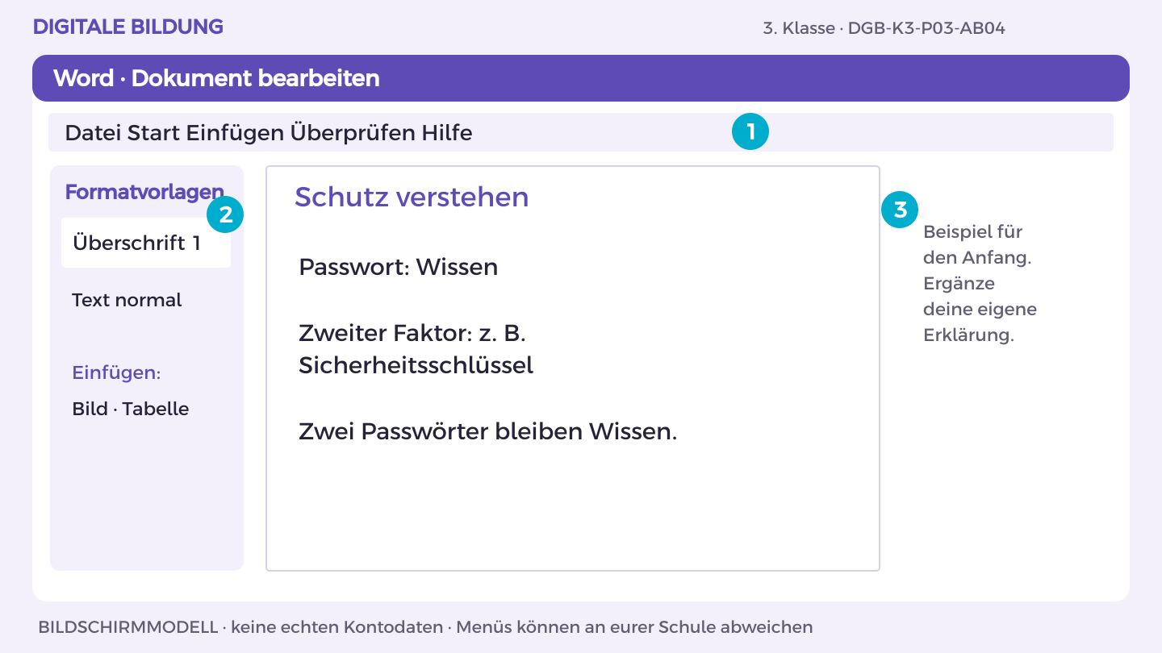
THEMA 3 · AB 4 · ZUERST ANSEHEN
3. Klasse · Digitale Grundbildung
53
Notes:
Materialgrundlage: DGB-Arbeitsheft und Lehrpersonenhandbuch, 3. Klasse, Fassung 3.0.
Lehrplan: BGBl. II Nr. 267/2022, Fachlehrplan Digitale Grundbildung. Referenzcodes sind interne Kennungen.
Kompetenzbezug:
3K1: erklären, wie cloudbasierte Systeme grundsätzlich funktionieren, und auf kritische Faktoren achten (zB Standort des Servers, Datenschutz und Datensicherheit).
3K2: einen Kompromiss zwischen der Veröffentlichung von Informationen und der Geheimhaltung und Sicherheit von Informationen beschreiben.
DGB-K3-P03-AB04 · Vormachen und Nachmachen
Beschriftetes Bildschirmmodell für die Übung, kein Screenshot eines echten Kontos. Menübezeichnungen können je nach Schulkonfiguration abweichen.
Quellen (04.10.2026): https://support.microsoft.com/de-de/word/basic-tasks-in-word-online
1. Öffne OneDrive und den Themenordner 03_Cloudleitfaden. Öffne deine Themen-Datei oder erstelle sie über Neu > Word-Dokument.
2. Schreibe die Überschrift „Schutz verstehen“. Markiere sie und wähle Start > Formatvorlagen > Überschrift 1.
3. Beginne mit dem Beispiel: „Passwort: Wissen“. Ergänze darunter eine Begründung aus der Materialkarte.
4. Bearbeite jetzt Aufgabe A und B. Trenne im Dokument Aussage, Beleg und offene Frage; nutze Einfügen > Tabelle für Vergleiche.
5. Prüfe mit einer anderen Person die fachliche Aussage. Speichere in OneDrive unter K3_Cloudleitfaden_Kennung; halte deinen eigenen Beitrag fest.
Prüfung: Ich finde meinen eigenen Beitrag in der Datei und kann ihn anhand der Materialkarte erklären.
Führen Sie jeden Schritt auf dem schulischen Demo-Konto vor. Danach führt jedes Kind am eigenen Laptop aus; Partner*innen geben Hinweise. Kein echtes Passwort projizieren.
Erwartung: Wissen und Besitz bzw. biometrischer Faktor unterscheiden; Bildschirm sperren; Transportverschlüsselung ersetzt keine Berechtigungen.

Slide 54
THEMA 3 · AB 4 · GEMEINSAM NACHMACHEN
Schutz verstehen
01
Öffne OneDrive und den Themenordner 03_Cloudleitfaden. Öffne deine Themen-Datei oder erstelle sie über Neu > Word-Dokument.
02
Schreibe die Überschrift „Schutz verstehen“. Markiere sie und wähle Start > Formatvorlagen > Überschrift 1.
03
Beginne mit dem Beispiel: „Passwort: Wissen“. Ergänze darunter eine Begründung aus der Materialkarte.
04
Bearbeite jetzt Aufgabe A und B. Trenne im Dokument Aussage, Beleg und offene Frage; nutze Einfügen > Tabelle für Vergleiche.
05
Prüfe mit einer anderen Person die fachliche Aussage. Speichere in OneDrive unter K3_Cloudleitfaden_Kennung; halte deinen eigenen Beitrag fest.
3. Klasse · Digitale Grundbildung
54
Notes:
Materialgrundlage: DGB-Arbeitsheft und Lehrpersonenhandbuch, 3. Klasse, Fassung 3.0.
Lehrplan: BGBl. II Nr. 267/2022, Fachlehrplan Digitale Grundbildung. Referenzcodes sind interne Kennungen.
Kompetenzbezug:
3K1: erklären, wie cloudbasierte Systeme grundsätzlich funktionieren, und auf kritische Faktoren achten (zB Standort des Servers, Datenschutz und Datensicherheit).
3K2: einen Kompromiss zwischen der Veröffentlichung von Informationen und der Geheimhaltung und Sicherheit von Informationen beschreiben.
DGB-K3-P03-AB04 · Vormachen und Nachmachen
Beschriftetes Bildschirmmodell für die Übung, kein Screenshot eines echten Kontos. Menübezeichnungen können je nach Schulkonfiguration abweichen.
Quellen (04.10.2026): https://support.microsoft.com/de-de/word/basic-tasks-in-word-online
1. Öffne OneDrive und den Themenordner 03_Cloudleitfaden. Öffne deine Themen-Datei oder erstelle sie über Neu > Word-Dokument.
2. Schreibe die Überschrift „Schutz verstehen“. Markiere sie und wähle Start > Formatvorlagen > Überschrift 1.
3. Beginne mit dem Beispiel: „Passwort: Wissen“. Ergänze darunter eine Begründung aus der Materialkarte.
4. Bearbeite jetzt Aufgabe A und B. Trenne im Dokument Aussage, Beleg und offene Frage; nutze Einfügen > Tabelle für Vergleiche.
5. Prüfe mit einer anderen Person die fachliche Aussage. Speichere in OneDrive unter K3_Cloudleitfaden_Kennung; halte deinen eigenen Beitrag fest.
Prüfung: Ich finde meinen eigenen Beitrag in der Datei und kann ihn anhand der Materialkarte erklären.
Führen Sie jeden Schritt auf dem schulischen Demo-Konto vor. Danach führt jedes Kind am eigenen Laptop aus; Partner*innen geben Hinweise. Kein echtes Passwort projizieren.
Erwartung: Wissen und Besitz bzw. biometrischer Faktor unterscheiden; Bildschirm sperren; Transportverschlüsselung ersetzt keine Berechtigungen.

Slide 55
THEMA 3 · ARBEITSBLATT 4 · 50 MINUTEN
Schutz verstehen
A
Erkläre anhand eines erfundenen Kontos Passwort und zweiten Faktor. Zeichne, warum zwei Passwörter nicht zwei unterschiedliche Faktoren sind.
B
Vergleiche verschlüsselte Übertragung und Zugriffsrechte. Beschreibe zusätzlich einen physischen Schutz für ein unbeaufsichtigtes Gerät.
Zum Nachdenken
Was schützt eine verschlüsselte Verbindung nicht automatisch?
3. Klasse · Digitale Grundbildung
55
Notes:
Materialgrundlage: DGB-Arbeitsheft und Lehrpersonenhandbuch, 3. Klasse, Fassung 3.0.
Lehrplan: BGBl. II Nr. 267/2022, Fachlehrplan Digitale Grundbildung. Referenzcodes sind interne Kennungen.
Kompetenzbezug:
3K1: erklären, wie cloudbasierte Systeme grundsätzlich funktionieren, und auf kritische Faktoren achten (zB Standort des Servers, Datenschutz und Datensicherheit).
3K2: einen Kompromiss zwischen der Veröffentlichung von Informationen und der Geheimhaltung und Sicherheit von Informationen beschreiben.
DGB-K3-P03-AB04
Auftrag A: Erkläre anhand eines erfundenen Kontos Passwort und zweiten Faktor. Zeichne, warum zwei Passwörter nicht zwei unterschiedliche Faktoren sind.
Auftrag B: Vergleiche verschlüsselte Übertragung und Zugriffsrechte. Beschreibe zusätzlich einen physischen Schutz für ein unbeaufsichtigtes Gerät.
Erwartungshorizont: Wissen und Besitz bzw. biometrischer Faktor unterscheiden; Bildschirm sperren; Transportverschlüsselung ersetzt keine Berechtigungen.
Hilfe: Ein zweiter Faktor kann ein autorisiertes Gerät sein. Verwende keine echten Geheimnisse.
Reflexion: Was schützt eine verschlüsselte Verbindung nicht automatisch?
Erweiterung: Beschreibe einen sicheren Hilfeweg bei verlorenem zweiten Faktor.
Freigabe: Beide Teilaufgaben zeigen lassen und individuellen fachlichen Kern gemäß Erwartungshorizont erfragen. Praktische Handlung tatsächlich beobachten.
Zeitvorschlag: 5 Minuten Einstieg, 30 Minuten Arbeit, 10 Minuten Prüfung und Reflexion, 5 Minuten Sicherung/Freigabe.

Slide 56
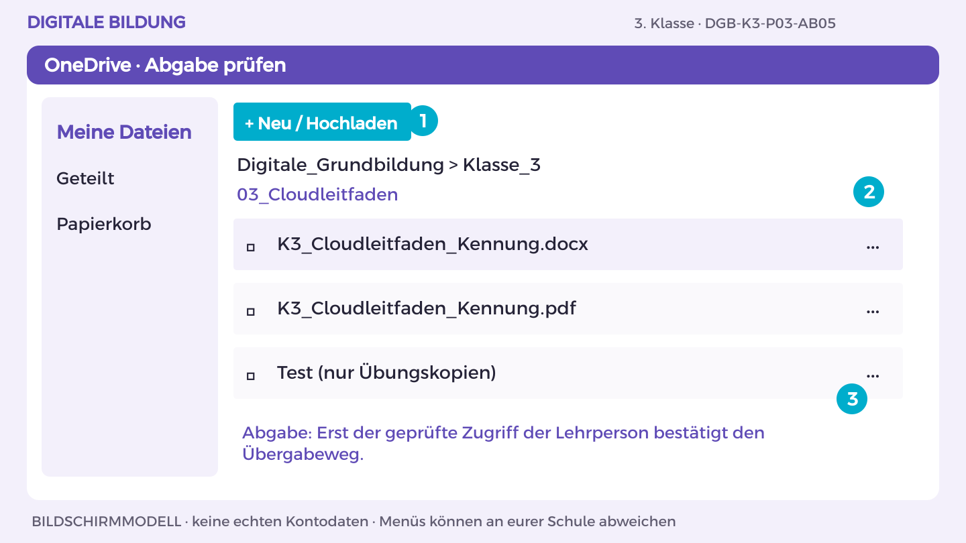
THEMA 3 · AB 5 · ZUERST ANSEHEN
3. Klasse · Digitale Grundbildung
56
Notes:
Materialgrundlage: DGB-Arbeitsheft und Lehrpersonenhandbuch, 3. Klasse, Fassung 3.0.
Lehrplan: BGBl. II Nr. 267/2022, Fachlehrplan Digitale Grundbildung. Referenzcodes sind interne Kennungen.
Kompetenzbezug:
3K1: erklären, wie cloudbasierte Systeme grundsätzlich funktionieren, und auf kritische Faktoren achten (zB Standort des Servers, Datenschutz und Datensicherheit).
3K3: bei der Erstellung digitaler Projekte (digitaler Artefakte) mittels Strategien wie Crowdsourcing oder Umfragen mit mehreren Mitwirkenden zusammenarbeiten.
3K2: einen Kompromiss zwischen der Veröffentlichung von Informationen und der Geheimhaltung und Sicherheit von Informationen beschreiben.
DGB-K3-P03-AB05 · Vormachen und Nachmachen
Beschriftetes Bildschirmmodell für die Übung, kein Screenshot eines echten Kontos. Menübezeichnungen können je nach Schulkonfiguration abweichen.
Quellen (04.10.2026): https://support.microsoft.com/de-de/word/basic-tasks-in-word-online
1. Öffne K3_Cloudleitfaden_Kennung in OneDrive. Vergleiche das Ergebnis mit Aufgabe A und B.
2. Lass eine andere Person genau den im Arbeitsblatt genannten Test ausführen. Notiere eine Beobachtung, verbessere die Stelle.
3. Für Word/PowerPoint: Datei > Exportieren oder Speichern unter > Als PDF herunterladen. Öffne die PDF und prüfe Seiten, Bilder und Text.
4. Lade die PDF in deinen OneDrive-Themenordner hoch. Nutze den vereinbarten geschützten Link- oder persönlichen Abgabeordnerweg.
5. Lass die Lehrperson die richtige Endfassung mit ihrem Konto öffnen. Dokumentiere Dateiname, Datum, eigenen Beitrag und nächsten Schritt.
Prüfung: Endfassung lesbar, eigener Beitrag erklärt, Zugriff der Lehrperson tatsächlich geprüft.
Führen Sie jeden Schritt auf dem schulischen Demo-Konto vor. Danach führt jedes Kind am eigenen Laptop aus; Partner*innen geben Hinweise. Kein echtes Passwort projizieren.
Erwartung: Berechtigungen praktisch prüfen; keine fremden Konten verwenden. Unbekannte Serverdetails bleiben offen markiert.

Slide 57
THEMA 3 · AB 5 · GEMEINSAM NACHMACHEN
Leitfaden testen
01
Öffne K3_Cloudleitfaden_Kennung in OneDrive. Vergleiche das Ergebnis mit Aufgabe A und B.
02
Lass eine andere Person genau den im Arbeitsblatt genannten Test ausführen. Notiere eine Beobachtung, verbessere die Stelle.
03
Für Word/PowerPoint: Datei > Exportieren oder Speichern unter > Als PDF herunterladen. Öffne die PDF und prüfe Seiten, Bilder und Text.
04
Lade die PDF in deinen OneDrive-Themenordner hoch. Nutze den vereinbarten geschützten Link- oder persönlichen Abgabeordnerweg.
05
Lass die Lehrperson die richtige Endfassung mit ihrem Konto öffnen. Dokumentiere Dateiname, Datum, eigenen Beitrag und nächsten Schritt.
3. Klasse · Digitale Grundbildung
57
Notes:
Materialgrundlage: DGB-Arbeitsheft und Lehrpersonenhandbuch, 3. Klasse, Fassung 3.0.
Lehrplan: BGBl. II Nr. 267/2022, Fachlehrplan Digitale Grundbildung. Referenzcodes sind interne Kennungen.
Kompetenzbezug:
3K1: erklären, wie cloudbasierte Systeme grundsätzlich funktionieren, und auf kritische Faktoren achten (zB Standort des Servers, Datenschutz und Datensicherheit).
3K3: bei der Erstellung digitaler Projekte (digitaler Artefakte) mittels Strategien wie Crowdsourcing oder Umfragen mit mehreren Mitwirkenden zusammenarbeiten.
3K2: einen Kompromiss zwischen der Veröffentlichung von Informationen und der Geheimhaltung und Sicherheit von Informationen beschreiben.
DGB-K3-P03-AB05 · Vormachen und Nachmachen
Beschriftetes Bildschirmmodell für die Übung, kein Screenshot eines echten Kontos. Menübezeichnungen können je nach Schulkonfiguration abweichen.
Quellen (04.10.2026): https://support.microsoft.com/de-de/word/basic-tasks-in-word-online
1. Öffne K3_Cloudleitfaden_Kennung in OneDrive. Vergleiche das Ergebnis mit Aufgabe A und B.
2. Lass eine andere Person genau den im Arbeitsblatt genannten Test ausführen. Notiere eine Beobachtung, verbessere die Stelle.
3. Für Word/PowerPoint: Datei > Exportieren oder Speichern unter > Als PDF herunterladen. Öffne die PDF und prüfe Seiten, Bilder und Text.
4. Lade die PDF in deinen OneDrive-Themenordner hoch. Nutze den vereinbarten geschützten Link- oder persönlichen Abgabeordnerweg.
5. Lass die Lehrperson die richtige Endfassung mit ihrem Konto öffnen. Dokumentiere Dateiname, Datum, eigenen Beitrag und nächsten Schritt.
Prüfung: Endfassung lesbar, eigener Beitrag erklärt, Zugriff der Lehrperson tatsächlich geprüft.
Führen Sie jeden Schritt auf dem schulischen Demo-Konto vor. Danach führt jedes Kind am eigenen Laptop aus; Partner*innen geben Hinweise. Kein echtes Passwort projizieren.
Erwartung: Berechtigungen praktisch prüfen; keine fremden Konten verwenden. Unbekannte Serverdetails bleiben offen markiert.

Slide 58
THEMA 3 · ARBEITSBLATT 5 · 50 MINUTEN
Leitfaden testen
A
Erstellt den Leitfaden mit Cloudmodell, Rollen, Beteiligungsablauf und Schutzmaßnahmen.
B
Prüft mit der Lehrperson einen Lese- und einen Bearbeitungszugriff im Testbereich. Exportiert den Leitfaden und benennt Grenzen der Prüfung.
Zum Nachdenken
Welche falsche Annahme über Cloud konntest du klären?
3. Klasse · Digitale Grundbildung
58
Notes:
Materialgrundlage: DGB-Arbeitsheft und Lehrpersonenhandbuch, 3. Klasse, Fassung 3.0.
Lehrplan: BGBl. II Nr. 267/2022, Fachlehrplan Digitale Grundbildung. Referenzcodes sind interne Kennungen.
Kompetenzbezug:
3K1: erklären, wie cloudbasierte Systeme grundsätzlich funktionieren, und auf kritische Faktoren achten (zB Standort des Servers, Datenschutz und Datensicherheit).
3K3: bei der Erstellung digitaler Projekte (digitaler Artefakte) mittels Strategien wie Crowdsourcing oder Umfragen mit mehreren Mitwirkenden zusammenarbeiten.
3K2: einen Kompromiss zwischen der Veröffentlichung von Informationen und der Geheimhaltung und Sicherheit von Informationen beschreiben.
DGB-K3-P03-AB05
Auftrag A: Erstellt den Leitfaden mit Cloudmodell, Rollen, Beteiligungsablauf und Schutzmaßnahmen.
Auftrag B: Prüft mit der Lehrperson einen Lese- und einen Bearbeitungszugriff im Testbereich. Exportiert den Leitfaden und benennt Grenzen der Prüfung.
Erwartungshorizont: Berechtigungen praktisch prüfen; keine fremden Konten verwenden. Unbekannte Serverdetails bleiben offen markiert.
Hilfe: Testet nur von der Lehrperson freigegebene Zugänge.
Reflexion: Welche falsche Annahme über Cloud konntest du klären?
Erweiterung: Plant die datensparsame Archivierung des Projekts.
Freigabe: Beide Teilaufgaben zeigen lassen und individuellen fachlichen Kern gemäß Erwartungshorizont erfragen. Praktische Handlung tatsächlich beobachten.
Zeitvorschlag: 5 Minuten Einstieg, 30 Minuten Arbeit, 10 Minuten Prüfung und Reflexion, 5 Minuten Sicherung/Freigabe.

Slide 59
THEMA 3 · ABSCHLUSS
Ergebnisrunde
Cloudskizze mit markierten bekannten und unbekannten Anbieterangaben.
Beobachteter Test eines Lese- und eines Bearbeitungszugriffs.
Rollenplan, gemeinsame Auswahl und begründete Schutzmaßnahmen.
Mein Beispiel · meine Erklärung · mein nächster Versuch
Wo außerhalb dieser Übung könnte dir das helfen? Nenne eine Situation und einen passenden nächsten Schritt.
3. Klasse · Digitale Grundbildung
59
Notes:
Materialgrundlage: DGB-Arbeitsheft und Lehrpersonenhandbuch, 3. Klasse, Fassung 3.0.
Lehrplan: BGBl. II Nr. 267/2022, Fachlehrplan Digitale Grundbildung. Referenzcodes sind interne Kennungen.
Kompetenzbezug:
3K1: erklären, wie cloudbasierte Systeme grundsätzlich funktionieren, und auf kritische Faktoren achten (zB Standort des Servers, Datenschutz und Datensicherheit).
3K2: einen Kompromiss zwischen der Veröffentlichung von Informationen und der Geheimhaltung und Sicherheit von Informationen beschreiben.
3K3: bei der Erstellung digitaler Projekte (digitaler Artefakte) mittels Strategien wie Crowdsourcing oder Umfragen mit mehreren Mitwirkenden zusammenarbeiten.
Endprodukt: Ein gemeinsamer Leitfaden als PDF mit Cloudmodell, Rollenplan und Sicherheitsentscheidungen.
Abschlusskriterium: Berechtigungen praktisch prüfen; keine fremden Konten verwenden. Unbekannte Serverdetails bleiben offen markiert.
Ergebnisrunde moderieren: Jede Person zeigt und erklärt eine eigene Entscheidung oder praktische Handlung. Kriterien fachliche Richtigkeit, Anwendung/Funktion, Verantwortung/Verständlichkeit, individueller Prozess. Keine Kompetenz allein aus einer Dateiablage ableiten.
Die Illustration auf der Themastartfolie ist nur eine mögliche Darstellungsform. Funktionsfähige Programme und praktische Nachweise bleiben erforderlich.

Slide 60
THEMA 4 · DEIN ALLTAG
Digitale Identität bewusst gestalten
Sam teilt im erfundenen Profil viele Angaben. Ein unbekannter Kontakt verlangt private Bilder, gleichzeitig verbreitet jemand beleidigende Behauptungen. Du entscheidest anhand dieses Falls, welche Informationen geschützt werden sollten und welche Hilfe sinnvoll ist. So entwickelst du Handlungswege, ohne eigene Erlebnisse oder private Profile vorzeigen zu müssen.
Dein erster Versuch
Lies die vier Profilangaben von Sam: Schule, Geburtstag, Sportverein und Foto. Welche Kombination verrät mehr als eine einzelne Angabe? Beschreibe ein mögliches Risiko, ohne Sam dafür verantwortlich zu machen.
3. Klasse · Digitale Grundbildung
60
Notes:
Materialgrundlage: DGB-Arbeitsheft und Lehrpersonenhandbuch, 3. Klasse, Fassung 3.0.
Lehrplan: BGBl. II Nr. 267/2022, Fachlehrplan Digitale Grundbildung. Referenzcodes sind interne Kennungen.
Kompetenzbezug:
3K4: eigene digitale Identitäten reflektiert gestalten sowie die eigene digitale Reputation verfolgen und schützen.
3K2: einen Kompromiss zwischen der Veröffentlichung von Informationen und der Geheimhaltung und Sicherheit von Informationen beschreiben.
3H3: entsprechende Vorkehrungen treffen, um ihre Geräte und Inhalte vor Viren bzw. Schadsoftware/Malware zu schützen.
3P4: Einstellungen in Softwareapplikationen den persönlichen Bedürfnissen entsprechend anpassen.
Orientierung: Die gesamte Bearbeitung bleibt beim fiktiven Fall. Die Lernziele sind Risikoerkennen, Unterstützung organisieren und Geräteschutz. Keine persönlichen Berichte einfordern. Besprechen Sie Handlungsmöglichkeiten ohne Schuldzuweisung an betroffene Personen.
Vorbereitung: Schulische Ansprechperson und Hilfeweg vorab festlegen. Testgerät oder freigegebenen Einstellungsbereich bereitstellen. Sensible Fälle können schriftlich statt im Rollenspiel bearbeitet werden. Auf jedem Laptop den gezeigten Weg prüfen; Ordner Digitale_Grundbildung/Klasse_3/04_Schutzkompass vorbereiten. Datei K3_Schutzkompass_Kennung verwenden. Bei Abweichungen Menübezeichnung auf der Schulstart-Karte notieren.
Erste Unterrichtseinheit: 0–5 Alltagssituation und ersten Versuch gemeinsam lesen. Lies die vier Profilangaben von Sam: Schule, Geburtstag, Sportverein und Foto. Welche Kombination verrät mehr als eine einzelne Angabe? Beschreibe ein mögliches Risiko, ohne Sam dafür verantwortlich zu machen. / 5–10 Beobachtungen sammeln. Die Lernziele in eigenen Worten erklären lassen; offene Begriffe anhand der Materialkarte klären. / 10–35 Die beiden Aufgaben von Arbeitsblatt 1 bearbeiten lassen. Bedienung und Erklärung im Team wechseln. Bei Bedarf den Hilfehinweis nutzen. / 35–45 Zwei unterschiedliche Lösungswege vergleichen. Begründete Überarbeitung des fiktiven Profils. / 45–50 Jede Person nennt eine gelungene Handlung und einen nächsten Versuch. Beobachtung und passende Aufgabenkennung kurz im Lernnachweis festhalten.

Slide 61
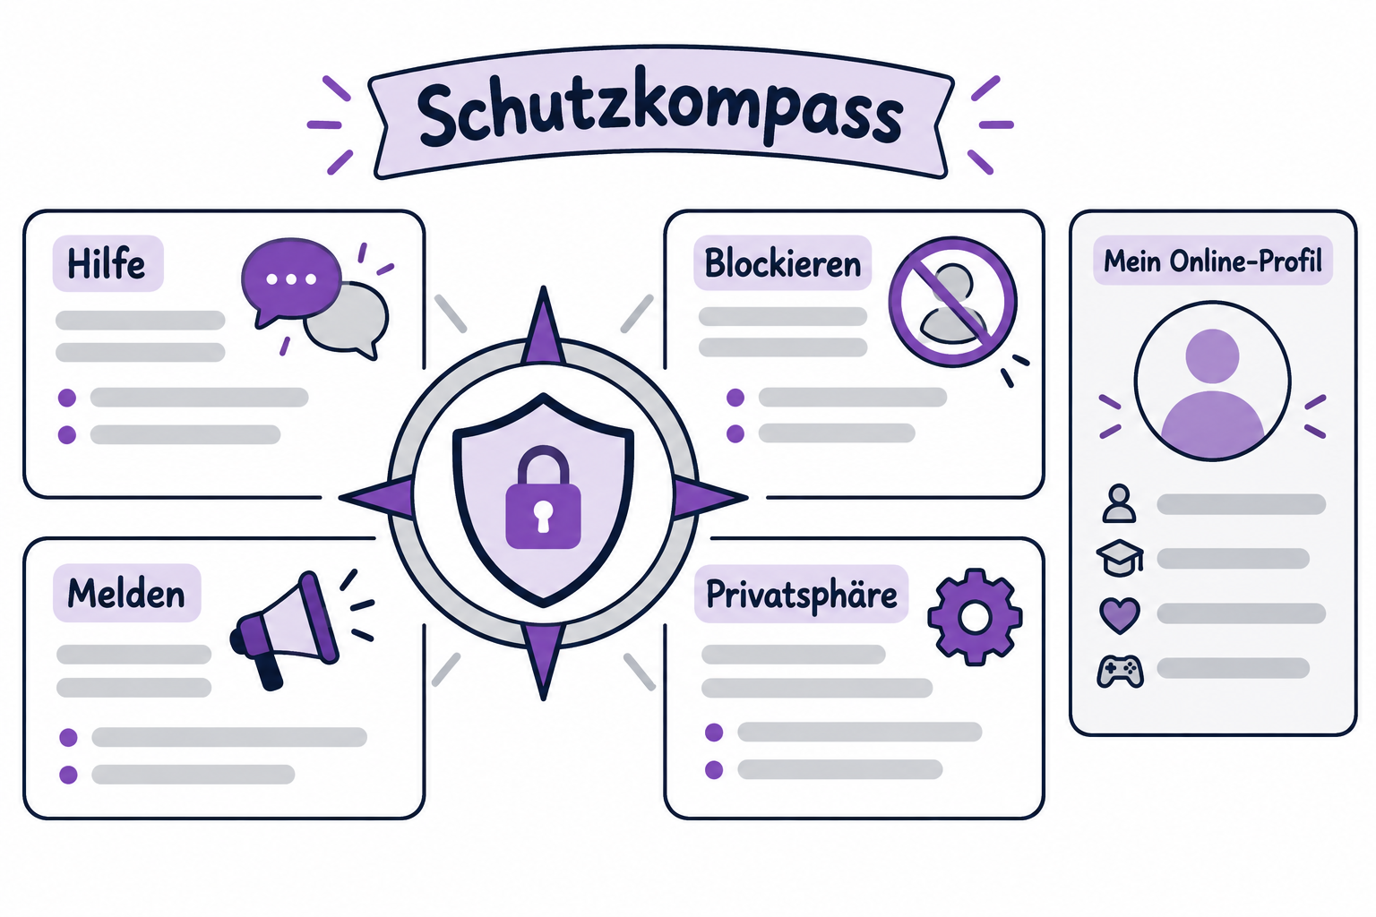
THEMA 4 · 5 UNTERRICHTSEINHEITEN
Digitale Identität bewusst gestalten
Das kannst du danach
Ich kann Risiken verknüpfter Profilangaben erklären und sparsamere Angaben auswählen.
Ich kann bei Grenzüberschreitungen einen passenden Hilfe- und Meldeweg beschreiben.
Ich kann grundlegende Schutzfunktionen eines Geräts im freigegebenen Bereich prüfen.
Illustrative Gestaltungsidee, keine Musterlösung.
Inhalte und Diagramme sind schematisch.
So wird dein Können sichtbar
Ein persönlicher Schutzkompass als PDF anhand eines fiktiven Profils.
3. Klasse · Digitale Grundbildung
61
Notes:
Materialgrundlage: DGB-Arbeitsheft und Lehrpersonenhandbuch, 3. Klasse, Fassung 3.0.
Lehrplan: BGBl. II Nr. 267/2022, Fachlehrplan Digitale Grundbildung. Referenzcodes sind interne Kennungen.
Kompetenzbezug:
3K4: eigene digitale Identitäten reflektiert gestalten sowie die eigene digitale Reputation verfolgen und schützen.
3K2: einen Kompromiss zwischen der Veröffentlichung von Informationen und der Geheimhaltung und Sicherheit von Informationen beschreiben.
3H3: entsprechende Vorkehrungen treffen, um ihre Geräte und Inhalte vor Viren bzw. Schadsoftware/Malware zu schützen.
3P4: Einstellungen in Softwareapplikationen den persönlichen Bedürfnissen entsprechend anpassen.
Ziel: Du reflektierst digitale Spuren und entwickelst sichere Handlungswege.
Endprodukt: Ein persönlicher Schutzkompass als PDF anhand eines fiktiven Profils.
Vorbereitung: Eigener Laptop, Internetzugang und Microsoft 365 im Browser mit dem von der Schule bereitgestellten Konto. Gezeigter Geräteweg: Windows 11. Word. Ablage und Abgabe: OneDrive.
Bild: mit dem integrierten Bildgenerator erstelltes illustratives Ergebnisbeispiel. Bildgestaltung ist nicht verbindlich. Kernfrage: Woran lässt sich das erwartete Ergebnis erkennen?

Slide 62
THEMA 4 · VORBEREITUNG
Material für das Thema
Eigener Laptop, Internetzugang und Microsoft 365 im Browser mit dem von der Schule bereitgestellten Konto. Gezeigter Geräteweg: Windows 11. Word. Ablage und Abgabe: OneDrive.
Fiktives Profil „Sam“ enthält Schulname, Geburtsdatum, Sportverein und ein öffentliches Foto. Ein unbekannter Kontakt fordert private Bilder und ein Treffen. Eine zweite Nachricht verbreitet beleidigende Behauptungen über Sam. Arbeite ausschließlich mit diesem Fall. Schutzwissen: Nichts weiterleiten, Unterstützung durch vertraute Erwachsene bzw. schulische Ansprechpersonen holen, Melde- und Blockierfunktionen nutzen. Bei konkreter Gefahr sofort Hilfe holen. Echte Erfahrungen müssen nicht vor der Klasse erzählt werden.
3. Klasse · Digitale Grundbildung
62
Notes:
Materialgrundlage: DGB-Arbeitsheft und Lehrpersonenhandbuch, 3. Klasse, Fassung 3.0.
Lehrplan: BGBl. II Nr. 267/2022, Fachlehrplan Digitale Grundbildung. Referenzcodes sind interne Kennungen.
Kompetenzbezug:
3K4: eigene digitale Identitäten reflektiert gestalten sowie die eigene digitale Reputation verfolgen und schützen.
3K2: einen Kompromiss zwischen der Veröffentlichung von Informationen und der Geheimhaltung und Sicherheit von Informationen beschreiben.
3H3: entsprechende Vorkehrungen treffen, um ihre Geräte und Inhalte vor Viren bzw. Schadsoftware/Malware zu schützen.
3P4: Einstellungen in Softwareapplikationen den persönlichen Bedürfnissen entsprechend anpassen.
Vollständige Materialkarte: Fiktives Profil „Sam“ enthält Schulname, Geburtsdatum, Sportverein und ein öffentliches Foto. Ein unbekannter Kontakt fordert private Bilder und ein Treffen. Eine zweite Nachricht verbreitet beleidigende Behauptungen über Sam. Arbeite ausschließlich mit diesem Fall. Schutzwissen: Nichts weiterleiten, Unterstützung durch vertraute Erwachsene bzw. schulische Ansprechpersonen holen, Melde- und Blockierfunktionen nutzen. Bei konkreter Gefahr sofort Hilfe holen. Echte Erfahrungen müssen nicht vor der Klasse erzählt werden.
Geräte und Programme: Eigener Laptop, Internetzugang und Microsoft 365 im Browser mit dem von der Schule bereitgestellten Konto. Gezeigter Geräteweg: Windows 11. Word. Ablage und Abgabe: OneDrive.
Vor Beginn Speicherort, Abgabeweg und freigegebene Programme klären. Unterrichtsplanung: 5 Minuten Aktivierung, 30 Minuten Arbeit, 10 Minuten Prüfung/Reflexion, 5 Minuten Freigabe und Sicherung. An Lerngruppe anpassen.

Slide 63

THEMA 4 · AB 1 · ZUERST ANSEHEN
3. Klasse · Digitale Grundbildung
63
Notes:
Materialgrundlage: DGB-Arbeitsheft und Lehrpersonenhandbuch, 3. Klasse, Fassung 3.0.
Lehrplan: BGBl. II Nr. 267/2022, Fachlehrplan Digitale Grundbildung. Referenzcodes sind interne Kennungen.
Kompetenzbezug:
3K4: eigene digitale Identitäten reflektiert gestalten sowie die eigene digitale Reputation verfolgen und schützen.
DGB-K3-P04-AB01 · Vormachen und Nachmachen
Beschriftetes Bildschirmmodell für die Übung, kein Screenshot eines echten Kontos. Menübezeichnungen können je nach Schulkonfiguration abweichen.
Quellen (04.10.2026): https://support.microsoft.com/de-de/word/basic-tasks-in-word-online
1. Öffne OneDrive und den Themenordner 04_Schutzkompass. Öffne deine Themen-Datei oder erstelle sie über Neu > Word-Dokument.
2. Schreibe die Überschrift „Profil und Publikum“. Markiere sie und wähle Start > Formatvorlagen > Überschrift 1.
3. Beginne mit dem Beispiel: „Profil Sam: zu viele Angaben“. Ergänze darunter eine Begründung aus der Materialkarte.
4. Bearbeite jetzt Aufgabe A und B. Trenne im Dokument Aussage, Beleg und offene Frage; nutze Einfügen > Tabelle für Vergleiche.
5. Prüfe mit einer anderen Person die fachliche Aussage. Speichere in OneDrive unter K3_Schutzkompass_Kennung; halte deinen eigenen Beitrag fest.
Prüfung: Ich finde meinen eigenen Beitrag in der Datei und kann ihn anhand der Materialkarte erklären.
Führen Sie jeden Schritt auf dem schulischen Demo-Konto vor. Danach führt jedes Kind am eigenen Laptop aus; Partner*innen geben Hinweise. Kein echtes Passwort projizieren.
Erwartung: Eigene Reflexion darf vertraulich bleiben; fiktives Modell wird beurteilt. Kombination aus Schule, Verein und Datum erhöht Identifizierbarkeit.

Slide 64
THEMA 4 · AB 1 · GEMEINSAM NACHMACHEN
Profil und Publikum
01
Öffne OneDrive und den Themenordner 04_Schutzkompass. Öffne deine Themen-Datei oder erstelle sie über Neu > Word-Dokument.
02
Schreibe die Überschrift „Profil und Publikum“. Markiere sie und wähle Start > Formatvorlagen > Überschrift 1.
03
Beginne mit dem Beispiel: „Profil Sam: zu viele Angaben“. Ergänze darunter eine Begründung aus der Materialkarte.
04
Bearbeite jetzt Aufgabe A und B. Trenne im Dokument Aussage, Beleg und offene Frage; nutze Einfügen > Tabelle für Vergleiche.
05
Prüfe mit einer anderen Person die fachliche Aussage. Speichere in OneDrive unter K3_Schutzkompass_Kennung; halte deinen eigenen Beitrag fest.
3. Klasse · Digitale Grundbildung
64
Notes:
Materialgrundlage: DGB-Arbeitsheft und Lehrpersonenhandbuch, 3. Klasse, Fassung 3.0.
Lehrplan: BGBl. II Nr. 267/2022, Fachlehrplan Digitale Grundbildung. Referenzcodes sind interne Kennungen.
Kompetenzbezug:
3K4: eigene digitale Identitäten reflektiert gestalten sowie die eigene digitale Reputation verfolgen und schützen.
DGB-K3-P04-AB01 · Vormachen und Nachmachen
Beschriftetes Bildschirmmodell für die Übung, kein Screenshot eines echten Kontos. Menübezeichnungen können je nach Schulkonfiguration abweichen.
Quellen (04.10.2026): https://support.microsoft.com/de-de/word/basic-tasks-in-word-online
1. Öffne OneDrive und den Themenordner 04_Schutzkompass. Öffne deine Themen-Datei oder erstelle sie über Neu > Word-Dokument.
2. Schreibe die Überschrift „Profil und Publikum“. Markiere sie und wähle Start > Formatvorlagen > Überschrift 1.
3. Beginne mit dem Beispiel: „Profil Sam: zu viele Angaben“. Ergänze darunter eine Begründung aus der Materialkarte.
4. Bearbeite jetzt Aufgabe A und B. Trenne im Dokument Aussage, Beleg und offene Frage; nutze Einfügen > Tabelle für Vergleiche.
5. Prüfe mit einer anderen Person die fachliche Aussage. Speichere in OneDrive unter K3_Schutzkompass_Kennung; halte deinen eigenen Beitrag fest.
Prüfung: Ich finde meinen eigenen Beitrag in der Datei und kann ihn anhand der Materialkarte erklären.
Führen Sie jeden Schritt auf dem schulischen Demo-Konto vor. Danach führt jedes Kind am eigenen Laptop aus; Partner*innen geben Hinweise. Kein echtes Passwort projizieren.
Erwartung: Eigene Reflexion darf vertraulich bleiben; fiktives Modell wird beurteilt. Kombination aus Schule, Verein und Datum erhöht Identifizierbarkeit.

Slide 65
THEMA 4 · ARBEITSBLATT 1 · 50 MINUTEN
Profil und Publikum
A
Ordne die Profilangaben nach notwendiger, unnötiger und besonders riskanter Veröffentlichung. Begründe Kombinationseffekte.
B
Entwirf ein datensparsames Profil und notiere für dich, wie du dein eigenes digitales Auftreten prüfen würdest, ohne private Inhalte abzugeben.
Zum Nachdenken
Was kann auch nach dem Löschen weiterbestehen?
3. Klasse · Digitale Grundbildung
65
Notes:
Materialgrundlage: DGB-Arbeitsheft und Lehrpersonenhandbuch, 3. Klasse, Fassung 3.0.
Lehrplan: BGBl. II Nr. 267/2022, Fachlehrplan Digitale Grundbildung. Referenzcodes sind interne Kennungen.
Kompetenzbezug:
3K4: eigene digitale Identitäten reflektiert gestalten sowie die eigene digitale Reputation verfolgen und schützen.
DGB-K3-P04-AB01
Auftrag A: Ordne die Profilangaben nach notwendiger, unnötiger und besonders riskanter Veröffentlichung. Begründe Kombinationseffekte.
Auftrag B: Entwirf ein datensparsames Profil und notiere für dich, wie du dein eigenes digitales Auftreten prüfen würdest, ohne private Inhalte abzugeben.
Erwartungshorizont: Eigene Reflexion darf vertraulich bleiben; fiktives Modell wird beurteilt. Kombination aus Schule, Verein und Datum erhöht Identifizierbarkeit.
Hilfe: Überlege, wer den Inhalt heute und später sehen könnte.
Reflexion: Was kann auch nach dem Löschen weiterbestehen?
Erweiterung: Unterscheide Profilinhaber und abgebildete weitere Personen.
Freigabe: Beide Teilaufgaben zeigen lassen und individuellen fachlichen Kern gemäß Erwartungshorizont erfragen. Praktische Handlung tatsächlich beobachten.
Zeitvorschlag: 5 Minuten Einstieg, 30 Minuten Arbeit, 10 Minuten Prüfung und Reflexion, 5 Minuten Sicherung/Freigabe.

Slide 66
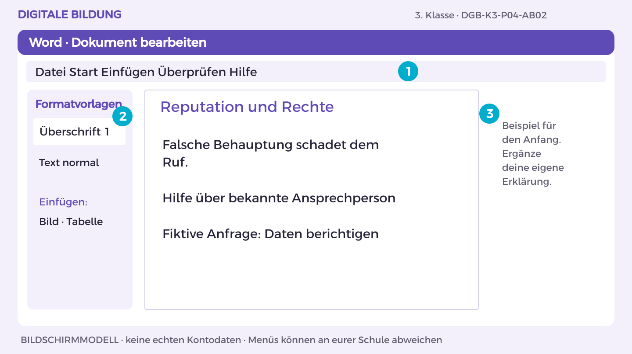
THEMA 4 · AB 2 · ZUERST ANSEHEN
3. Klasse · Digitale Grundbildung
66
Notes:
Materialgrundlage: DGB-Arbeitsheft und Lehrpersonenhandbuch, 3. Klasse, Fassung 3.0.
Lehrplan: BGBl. II Nr. 267/2022, Fachlehrplan Digitale Grundbildung. Referenzcodes sind interne Kennungen.
Kompetenzbezug:
3K4: eigene digitale Identitäten reflektiert gestalten sowie die eigene digitale Reputation verfolgen und schützen.
3K2: einen Kompromiss zwischen der Veröffentlichung von Informationen und der Geheimhaltung und Sicherheit von Informationen beschreiben.
DGB-K3-P04-AB02 · Vormachen und Nachmachen
Beschriftetes Bildschirmmodell für die Übung, kein Screenshot eines echten Kontos. Menübezeichnungen können je nach Schulkonfiguration abweichen.
Quellen (04.10.2026): https://support.microsoft.com/de-de/word/basic-tasks-in-word-online
1. Öffne OneDrive und den Themenordner 04_Schutzkompass. Öffne deine Themen-Datei oder erstelle sie über Neu > Word-Dokument.
2. Schreibe die Überschrift „Reputation und Rechte“. Markiere sie und wähle Start > Formatvorlagen > Überschrift 1.
3. Beginne mit dem Beispiel: „Falsche Behauptung schadet dem Ruf.“. Ergänze darunter eine Begründung aus der Materialkarte.
4. Bearbeite jetzt Aufgabe A und B. Trenne im Dokument Aussage, Beleg und offene Frage; nutze Einfügen > Tabelle für Vergleiche.
5. Prüfe mit einer anderen Person die fachliche Aussage. Speichere in OneDrive unter K3_Schutzkompass_Kennung; halte deinen eigenen Beitrag fest.
Prüfung: Ich finde meinen eigenen Beitrag in der Datei und kann ihn anhand der Materialkarte erklären.
Führen Sie jeden Schritt auf dem schulischen Demo-Konto vor. Danach führt jedes Kind am eigenen Laptop aus; Partner*innen geben Hinweise. Kein echtes Passwort projizieren.
Erwartung: Keine Garantie sofortiger Löschung versprechen; schulischen Hilfeweg nutzen. Rechtliche Details im konkreten Fall durch zuständige Stellen prüfen.

Slide 67
THEMA 4 · AB 2 · GEMEINSAM NACHMACHEN
Reputation und Rechte
01
Öffne OneDrive und den Themenordner 04_Schutzkompass. Öffne deine Themen-Datei oder erstelle sie über Neu > Word-Dokument.
02
Schreibe die Überschrift „Reputation und Rechte“. Markiere sie und wähle Start > Formatvorlagen > Überschrift 1.
03
Beginne mit dem Beispiel: „Falsche Behauptung schadet dem Ruf.“. Ergänze darunter eine Begründung aus der Materialkarte.
04
Bearbeite jetzt Aufgabe A und B. Trenne im Dokument Aussage, Beleg und offene Frage; nutze Einfügen > Tabelle für Vergleiche.
05
Prüfe mit einer anderen Person die fachliche Aussage. Speichere in OneDrive unter K3_Schutzkompass_Kennung; halte deinen eigenen Beitrag fest.
3. Klasse · Digitale Grundbildung
67
Notes:
Materialgrundlage: DGB-Arbeitsheft und Lehrpersonenhandbuch, 3. Klasse, Fassung 3.0.
Lehrplan: BGBl. II Nr. 267/2022, Fachlehrplan Digitale Grundbildung. Referenzcodes sind interne Kennungen.
Kompetenzbezug:
3K4: eigene digitale Identitäten reflektiert gestalten sowie die eigene digitale Reputation verfolgen und schützen.
3K2: einen Kompromiss zwischen der Veröffentlichung von Informationen und der Geheimhaltung und Sicherheit von Informationen beschreiben.
DGB-K3-P04-AB02 · Vormachen und Nachmachen
Beschriftetes Bildschirmmodell für die Übung, kein Screenshot eines echten Kontos. Menübezeichnungen können je nach Schulkonfiguration abweichen.
Quellen (04.10.2026): https://support.microsoft.com/de-de/word/basic-tasks-in-word-online
1. Öffne OneDrive und den Themenordner 04_Schutzkompass. Öffne deine Themen-Datei oder erstelle sie über Neu > Word-Dokument.
2. Schreibe die Überschrift „Reputation und Rechte“. Markiere sie und wähle Start > Formatvorlagen > Überschrift 1.
3. Beginne mit dem Beispiel: „Falsche Behauptung schadet dem Ruf.“. Ergänze darunter eine Begründung aus der Materialkarte.
4. Bearbeite jetzt Aufgabe A und B. Trenne im Dokument Aussage, Beleg und offene Frage; nutze Einfügen > Tabelle für Vergleiche.
5. Prüfe mit einer anderen Person die fachliche Aussage. Speichere in OneDrive unter K3_Schutzkompass_Kennung; halte deinen eigenen Beitrag fest.
Prüfung: Ich finde meinen eigenen Beitrag in der Datei und kann ihn anhand der Materialkarte erklären.
Führen Sie jeden Schritt auf dem schulischen Demo-Konto vor. Danach führt jedes Kind am eigenen Laptop aus; Partner*innen geben Hinweise. Kein echtes Passwort projizieren.
Erwartung: Keine Garantie sofortiger Löschung versprechen; schulischen Hilfeweg nutzen. Rechtliche Details im konkreten Fall durch zuständige Stellen prüfen.

Slide 68
THEMA 4 · ARBEITSBLATT 2 · 50 MINUTEN
Reputation und Rechte
A
Beschreibe, wie falsche Behauptungen Sams Ruf beeinflussen können. Entwirf einen sachlichen Hilfe- und Meldeweg.
B
Erkläre als Grundidee Auskunft und Berichtigung personenbezogener Daten. Formuliere eine fiktive Anfrage, die nur nötige Angaben enthält.
Zum Nachdenken
Warum soll beleidigender Inhalt nicht weiterverbreitet werden?
3. Klasse · Digitale Grundbildung
68
Notes:
Materialgrundlage: DGB-Arbeitsheft und Lehrpersonenhandbuch, 3. Klasse, Fassung 3.0.
Lehrplan: BGBl. II Nr. 267/2022, Fachlehrplan Digitale Grundbildung. Referenzcodes sind interne Kennungen.
Kompetenzbezug:
3K4: eigene digitale Identitäten reflektiert gestalten sowie die eigene digitale Reputation verfolgen und schützen.
3K2: einen Kompromiss zwischen der Veröffentlichung von Informationen und der Geheimhaltung und Sicherheit von Informationen beschreiben.
DGB-K3-P04-AB02
Auftrag A: Beschreibe, wie falsche Behauptungen Sams Ruf beeinflussen können. Entwirf einen sachlichen Hilfe- und Meldeweg.
Auftrag B: Erkläre als Grundidee Auskunft und Berichtigung personenbezogener Daten. Formuliere eine fiktive Anfrage, die nur nötige Angaben enthält.
Erwartungshorizont: Keine Garantie sofortiger Löschung versprechen; schulischen Hilfeweg nutzen. Rechtliche Details im konkreten Fall durch zuständige Stellen prüfen.
Hilfe: Unterscheide eine Meldung an den Dienst von einer Bitte um Unterstützung.
Reflexion: Warum soll beleidigender Inhalt nicht weiterverbreitet werden?
Erweiterung: Formuliere Unterstützung für eine betroffene Person ohne Schuldzuweisung.
Freigabe: Beide Teilaufgaben zeigen lassen und individuellen fachlichen Kern gemäß Erwartungshorizont erfragen. Praktische Handlung tatsächlich beobachten.
Zeitvorschlag: 5 Minuten Einstieg, 30 Minuten Arbeit, 10 Minuten Prüfung und Reflexion, 5 Minuten Sicherung/Freigabe.

Slide 69
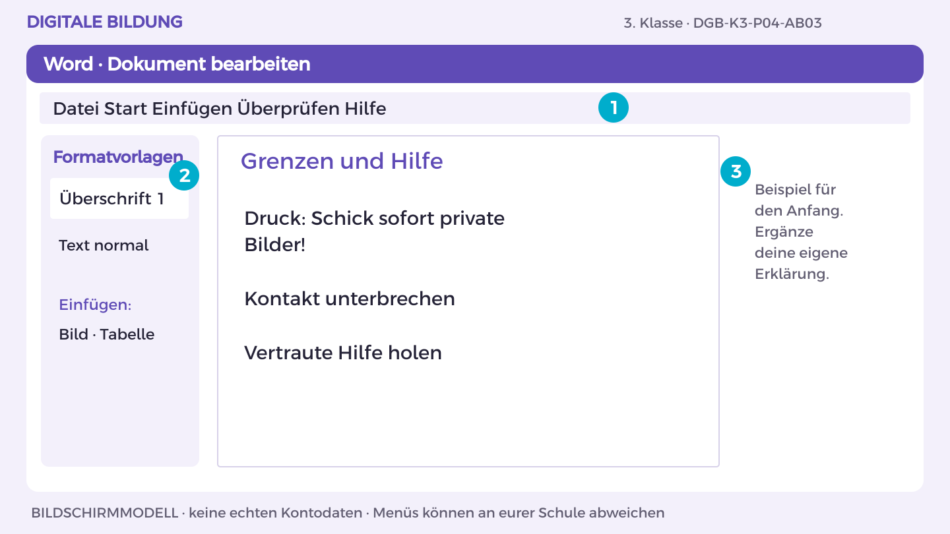
THEMA 4 · AB 3 · ZUERST ANSEHEN
3. Klasse · Digitale Grundbildung
69
Notes:
Materialgrundlage: DGB-Arbeitsheft und Lehrpersonenhandbuch, 3. Klasse, Fassung 3.0.
Lehrplan: BGBl. II Nr. 267/2022, Fachlehrplan Digitale Grundbildung. Referenzcodes sind interne Kennungen.
Kompetenzbezug:
3K4: eigene digitale Identitäten reflektiert gestalten sowie die eigene digitale Reputation verfolgen und schützen.
3K2: einen Kompromiss zwischen der Veröffentlichung von Informationen und der Geheimhaltung und Sicherheit von Informationen beschreiben.
DGB-K3-P04-AB03 · Vormachen und Nachmachen
Beschriftetes Bildschirmmodell für die Übung, kein Screenshot eines echten Kontos. Menübezeichnungen können je nach Schulkonfiguration abweichen.
Quellen (04.10.2026): https://support.microsoft.com/de-de/word/basic-tasks-in-word-online
1. Öffne OneDrive und den Themenordner 04_Schutzkompass. Öffne deine Themen-Datei oder erstelle sie über Neu > Word-Dokument.
2. Schreibe die Überschrift „Grenzen und Hilfe“. Markiere sie und wähle Start > Formatvorlagen > Überschrift 1.
3. Beginne mit dem Beispiel: „Druck: Schick sofort private Bilder!“. Ergänze darunter eine Begründung aus der Materialkarte.
4. Bearbeite jetzt Aufgabe A und B. Trenne im Dokument Aussage, Beleg und offene Frage; nutze Einfügen > Tabelle für Vergleiche.
5. Prüfe mit einer anderen Person die fachliche Aussage. Speichere in OneDrive unter K3_Schutzkompass_Kennung; halte deinen eigenen Beitrag fest.
Prüfung: Ich finde meinen eigenen Beitrag in der Datei und kann ihn anhand der Materialkarte erklären.
Führen Sie jeden Schritt auf dem schulischen Demo-Konto vor. Danach führt jedes Kind am eigenen Laptop aus; Partner*innen geben Hinweise. Kein echtes Passwort projizieren.
Erwartung: Keine Kontaktaufnahme oder Rollenspiele mit realer Täuschung. Keine Pflicht zur Beweissicherung riskanter Inhalte; Erwachsene einbeziehen.

Slide 70
THEMA 4 · AB 3 · GEMEINSAM NACHMACHEN
Grenzen und Hilfe
01
Öffne OneDrive und den Themenordner 04_Schutzkompass. Öffne deine Themen-Datei oder erstelle sie über Neu > Word-Dokument.
02
Schreibe die Überschrift „Grenzen und Hilfe“. Markiere sie und wähle Start > Formatvorlagen > Überschrift 1.
03
Beginne mit dem Beispiel: „Druck: Schick sofort private Bilder!“. Ergänze darunter eine Begründung aus der Materialkarte.
04
Bearbeite jetzt Aufgabe A und B. Trenne im Dokument Aussage, Beleg und offene Frage; nutze Einfügen > Tabelle für Vergleiche.
05
Prüfe mit einer anderen Person die fachliche Aussage. Speichere in OneDrive unter K3_Schutzkompass_Kennung; halte deinen eigenen Beitrag fest.
3. Klasse · Digitale Grundbildung
70
Notes:
Materialgrundlage: DGB-Arbeitsheft und Lehrpersonenhandbuch, 3. Klasse, Fassung 3.0.
Lehrplan: BGBl. II Nr. 267/2022, Fachlehrplan Digitale Grundbildung. Referenzcodes sind interne Kennungen.
Kompetenzbezug:
3K4: eigene digitale Identitäten reflektiert gestalten sowie die eigene digitale Reputation verfolgen und schützen.
3K2: einen Kompromiss zwischen der Veröffentlichung von Informationen und der Geheimhaltung und Sicherheit von Informationen beschreiben.
DGB-K3-P04-AB03 · Vormachen und Nachmachen
Beschriftetes Bildschirmmodell für die Übung, kein Screenshot eines echten Kontos. Menübezeichnungen können je nach Schulkonfiguration abweichen.
Quellen (04.10.2026): https://support.microsoft.com/de-de/word/basic-tasks-in-word-online
1. Öffne OneDrive und den Themenordner 04_Schutzkompass. Öffne deine Themen-Datei oder erstelle sie über Neu > Word-Dokument.
2. Schreibe die Überschrift „Grenzen und Hilfe“. Markiere sie und wähle Start > Formatvorlagen > Überschrift 1.
3. Beginne mit dem Beispiel: „Druck: Schick sofort private Bilder!“. Ergänze darunter eine Begründung aus der Materialkarte.
4. Bearbeite jetzt Aufgabe A und B. Trenne im Dokument Aussage, Beleg und offene Frage; nutze Einfügen > Tabelle für Vergleiche.
5. Prüfe mit einer anderen Person die fachliche Aussage. Speichere in OneDrive unter K3_Schutzkompass_Kennung; halte deinen eigenen Beitrag fest.
Prüfung: Ich finde meinen eigenen Beitrag in der Datei und kann ihn anhand der Materialkarte erklären.
Führen Sie jeden Schritt auf dem schulischen Demo-Konto vor. Danach führt jedes Kind am eigenen Laptop aus; Partner*innen geben Hinweise. Kein echtes Passwort projizieren.
Erwartung: Keine Kontaktaufnahme oder Rollenspiele mit realer Täuschung. Keine Pflicht zur Beweissicherung riskanter Inhalte; Erwachsene einbeziehen.

Slide 71
THEMA 4 · ARBEITSBLATT 3 · 50 MINUTEN
Grenzen und Hilfe
A
Analysiere die Kontaktanfrage: Welche Grenzüberschreitungen und Druckmittel sind erkennbar?
B
Erstelle einen Handlungsweg: Kontakt unterbrechen, keine weiteren privaten Inhalte senden, vertraute Hilfe holen, gemeinsam melden. Plane auch Unterstützung bei Identitätsmissbrauch.
Zum Nachdenken
Welche Hilfe ist auch dann möglich, wenn jemand schon geantwortet hat?
3. Klasse · Digitale Grundbildung
71
Notes:
Materialgrundlage: DGB-Arbeitsheft und Lehrpersonenhandbuch, 3. Klasse, Fassung 3.0.
Lehrplan: BGBl. II Nr. 267/2022, Fachlehrplan Digitale Grundbildung. Referenzcodes sind interne Kennungen.
Kompetenzbezug:
3K4: eigene digitale Identitäten reflektiert gestalten sowie die eigene digitale Reputation verfolgen und schützen.
3K2: einen Kompromiss zwischen der Veröffentlichung von Informationen und der Geheimhaltung und Sicherheit von Informationen beschreiben.
DGB-K3-P04-AB03
Auftrag A: Analysiere die Kontaktanfrage: Welche Grenzüberschreitungen und Druckmittel sind erkennbar?
Auftrag B: Erstelle einen Handlungsweg: Kontakt unterbrechen, keine weiteren privaten Inhalte senden, vertraute Hilfe holen, gemeinsam melden. Plane auch Unterstützung bei Identitätsmissbrauch.
Erwartungshorizont: Keine Kontaktaufnahme oder Rollenspiele mit realer Täuschung. Keine Pflicht zur Beweissicherung riskanter Inhalte; Erwachsene einbeziehen.
Hilfe: Du musst eine unangenehme Situation nicht allein klären.
Reflexion: Welche Hilfe ist auch dann möglich, wenn jemand schon geantwortet hat?
Erweiterung: Ergänze einen schulischen Ansprechpartner als ausfüllbares Feld.
Freigabe: Beide Teilaufgaben zeigen lassen und individuellen fachlichen Kern gemäß Erwartungshorizont erfragen. Praktische Handlung tatsächlich beobachten.
Zeitvorschlag: 5 Minuten Einstieg, 30 Minuten Arbeit, 10 Minuten Prüfung und Reflexion, 5 Minuten Sicherung/Freigabe.

Slide 72
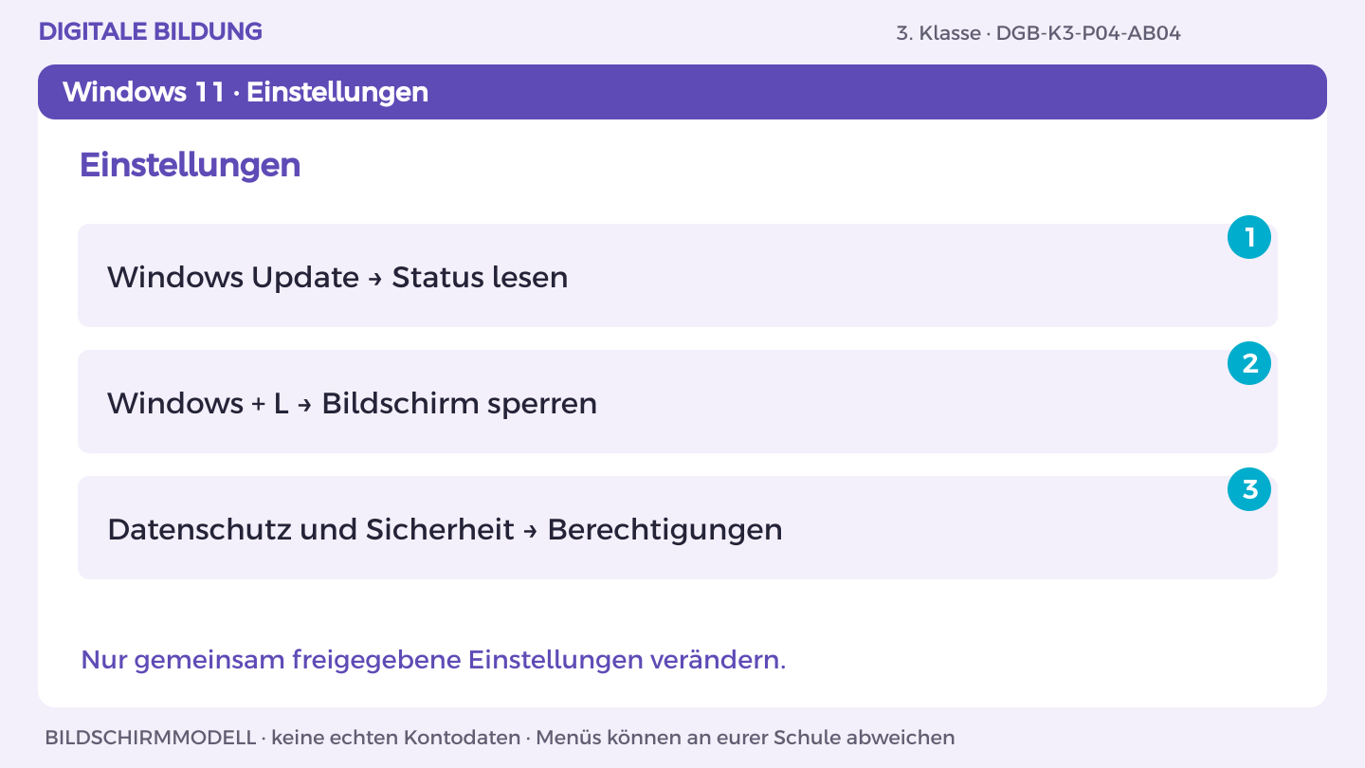
THEMA 4 · AB 4 · ZUERST ANSEHEN
3. Klasse · Digitale Grundbildung
72
Notes:
Materialgrundlage: DGB-Arbeitsheft und Lehrpersonenhandbuch, 3. Klasse, Fassung 3.0.
Lehrplan: BGBl. II Nr. 267/2022, Fachlehrplan Digitale Grundbildung. Referenzcodes sind interne Kennungen.
Kompetenzbezug:
3H3: entsprechende Vorkehrungen treffen, um ihre Geräte und Inhalte vor Viren bzw. Schadsoftware/Malware zu schützen.
3P4: Einstellungen in Softwareapplikationen den persönlichen Bedürfnissen entsprechend anpassen.
DGB-K3-P04-AB04 · Vormachen und Nachmachen
Beschriftetes Bildschirmmodell für die Übung, kein Screenshot eines echten Kontos. Menübezeichnungen können je nach Schulkonfiguration abweichen.
Quellen (04.10.2026): https://support.microsoft.com/en-US/accounts-billing/security/user-account-access-in-windows
1. Öffne Start > Einstellungen > Windows Update. Lies den angezeigten Status; installiere oder ändere nichts ohne Auftrag.
2. Drücke Windows + L und prüfe die Sperre. Entsperre mit deinem vorgesehenen Gerätezugang.
3. Öffne Einstellungen > Datenschutz und Sicherheit > App-Berechtigungen. Wähle mit der Lehrperson etwa Kamera oder Mikrofon.
4. Lies, welche freigegebene App Zugriff hat. Besprich den Zweck; ändere ausschließlich ausdrücklich freigegebene Einstellungen.
5. Notiere Status und Schutzhandlung ohne Kontodaten. Vertrauenswürdige Bezugsquellen und Vorsicht bei Anhängen ergänzen Updates.
Prüfung: Ich finde meinen eigenen Beitrag in der Datei und kann ihn anhand der Materialkarte erklären.
Führen Sie jeden Schritt auf dem schulischen Demo-Konto vor. Danach führt jedes Kind am eigenen Laptop aus; Partner*innen geben Hinweise. Kein echtes Passwort projizieren.
Erwartung: Keine Malwaretests, keine Installation aus unbekannten Quellen; praktische Prüfung im Schulrahmen.

Slide 73
THEMA 4 · AB 4 · GEMEINSAM NACHMACHEN
Gerät und Software schützen
01
Öffne Start > Einstellungen > Windows Update. Lies den angezeigten Status; installiere oder ändere nichts ohne Auftrag.
02
Drücke Windows + L und prüfe die Sperre. Entsperre mit deinem vorgesehenen Gerätezugang.
03
Öffne Einstellungen > Datenschutz und Sicherheit > App-Berechtigungen. Wähle mit der Lehrperson etwa Kamera oder Mikrofon.
04
Lies, welche freigegebene App Zugriff hat. Besprich den Zweck; ändere ausschließlich ausdrücklich freigegebene Einstellungen.
05
Notiere Status und Schutzhandlung ohne Kontodaten. Vertrauenswürdige Bezugsquellen und Vorsicht bei Anhängen ergänzen Updates.
3. Klasse · Digitale Grundbildung
73
Notes:
Materialgrundlage: DGB-Arbeitsheft und Lehrpersonenhandbuch, 3. Klasse, Fassung 3.0.
Lehrplan: BGBl. II Nr. 267/2022, Fachlehrplan Digitale Grundbildung. Referenzcodes sind interne Kennungen.
Kompetenzbezug:
3H3: entsprechende Vorkehrungen treffen, um ihre Geräte und Inhalte vor Viren bzw. Schadsoftware/Malware zu schützen.
3P4: Einstellungen in Softwareapplikationen den persönlichen Bedürfnissen entsprechend anpassen.
DGB-K3-P04-AB04 · Vormachen und Nachmachen
Beschriftetes Bildschirmmodell für die Übung, kein Screenshot eines echten Kontos. Menübezeichnungen können je nach Schulkonfiguration abweichen.
Quellen (04.10.2026): https://support.microsoft.com/en-US/accounts-billing/security/user-account-access-in-windows
1. Öffne Start > Einstellungen > Windows Update. Lies den angezeigten Status; installiere oder ändere nichts ohne Auftrag.
2. Drücke Windows + L und prüfe die Sperre. Entsperre mit deinem vorgesehenen Gerätezugang.
3. Öffne Einstellungen > Datenschutz und Sicherheit > App-Berechtigungen. Wähle mit der Lehrperson etwa Kamera oder Mikrofon.
4. Lies, welche freigegebene App Zugriff hat. Besprich den Zweck; ändere ausschließlich ausdrücklich freigegebene Einstellungen.
5. Notiere Status und Schutzhandlung ohne Kontodaten. Vertrauenswürdige Bezugsquellen und Vorsicht bei Anhängen ergänzen Updates.
Prüfung: Ich finde meinen eigenen Beitrag in der Datei und kann ihn anhand der Materialkarte erklären.
Führen Sie jeden Schritt auf dem schulischen Demo-Konto vor. Danach führt jedes Kind am eigenen Laptop aus; Partner*innen geben Hinweise. Kein echtes Passwort projizieren.
Erwartung: Keine Malwaretests, keine Installation aus unbekannten Quellen; praktische Prüfung im Schulrahmen.

Slide 74
THEMA 4 · ARBEITSBLATT 4 · 50 MINUTEN
Gerät und Software schützen
A
Prüfe im freigegebenen Testbereich Update-Status, Bildschirmsperre und App-Berechtigungen gemeinsam mit der Lehrperson.
B
Beschreibe, wie vertrauenswürdige Bezugsquellen, Updates und vorsichtiger Umgang mit Anhängen vor Schadsoftware schützen. Verändere nur freigegebene Einstellungen.
Zum Nachdenken
Warum ist ein Update mehr als eine neue Funktion?
3. Klasse · Digitale Grundbildung
74
Notes:
Materialgrundlage: DGB-Arbeitsheft und Lehrpersonenhandbuch, 3. Klasse, Fassung 3.0.
Lehrplan: BGBl. II Nr. 267/2022, Fachlehrplan Digitale Grundbildung. Referenzcodes sind interne Kennungen.
Kompetenzbezug:
3H3: entsprechende Vorkehrungen treffen, um ihre Geräte und Inhalte vor Viren bzw. Schadsoftware/Malware zu schützen.
3P4: Einstellungen in Softwareapplikationen den persönlichen Bedürfnissen entsprechend anpassen.
DGB-K3-P04-AB04
Auftrag A: Prüfe im freigegebenen Testbereich Update-Status, Bildschirmsperre und App-Berechtigungen gemeinsam mit der Lehrperson.
Auftrag B: Beschreibe, wie vertrauenswürdige Bezugsquellen, Updates und vorsichtiger Umgang mit Anhängen vor Schadsoftware schützen. Verändere nur freigegebene Einstellungen.
Erwartungshorizont: Keine Malwaretests, keine Installation aus unbekannten Quellen; praktische Prüfung im Schulrahmen.
Hilfe: Eine Maßnahme allein verhindert nicht jedes Risiko.
Reflexion: Warum ist ein Update mehr als eine neue Funktion?
Erweiterung: Unterscheide Sicherheitsmaßnahme und Komforteinstellung.
Freigabe: Beide Teilaufgaben zeigen lassen und individuellen fachlichen Kern gemäß Erwartungshorizont erfragen. Praktische Handlung tatsächlich beobachten.
Zeitvorschlag: 5 Minuten Einstieg, 30 Minuten Arbeit, 10 Minuten Prüfung und Reflexion, 5 Minuten Sicherung/Freigabe.

Slide 75

THEMA 4 · AB 5 · ZUERST ANSEHEN
3. Klasse · Digitale Grundbildung
75
Notes:
Materialgrundlage: DGB-Arbeitsheft und Lehrpersonenhandbuch, 3. Klasse, Fassung 3.0.
Lehrplan: BGBl. II Nr. 267/2022, Fachlehrplan Digitale Grundbildung. Referenzcodes sind interne Kennungen.
Kompetenzbezug:
3K4: eigene digitale Identitäten reflektiert gestalten sowie die eigene digitale Reputation verfolgen und schützen.
3H3: entsprechende Vorkehrungen treffen, um ihre Geräte und Inhalte vor Viren bzw. Schadsoftware/Malware zu schützen.
3K2: einen Kompromiss zwischen der Veröffentlichung von Informationen und der Geheimhaltung und Sicherheit von Informationen beschreiben.
DGB-K3-P04-AB05 · Vormachen und Nachmachen
Beschriftetes Bildschirmmodell für die Übung, kein Screenshot eines echten Kontos. Menübezeichnungen können je nach Schulkonfiguration abweichen.
Quellen (04.10.2026): https://support.microsoft.com/de-de/word/basic-tasks-in-word-online
1. Öffne K3_Schutzkompass_Kennung in OneDrive. Vergleiche das Ergebnis mit Aufgabe A und B.
2. Lass eine andere Person genau den im Arbeitsblatt genannten Test ausführen. Notiere eine Beobachtung, verbessere die Stelle.
3. Für Word/PowerPoint: Datei > Exportieren oder Speichern unter > Als PDF herunterladen. Öffne die PDF und prüfe Seiten, Bilder und Text.
4. Lade die PDF in deinen OneDrive-Themenordner hoch. Nutze den vereinbarten geschützten Link- oder persönlichen Abgabeordnerweg.
5. Lass die Lehrperson die richtige Endfassung mit ihrem Konto öffnen. Dokumentiere Dateiname, Datum, eigenen Beitrag und nächsten Schritt.
Prüfung: Endfassung lesbar, eigener Beitrag erklärt, Zugriff der Lehrperson tatsächlich geprüft.
Führen Sie jeden Schritt auf dem schulischen Demo-Konto vor. Danach führt jedes Kind am eigenen Laptop aus; Partner*innen geben Hinweise. Kein echtes Passwort projizieren.
Erwartung: Keine Passwörter, Codes oder privaten Bildschirmfotos im Produkt. Hilfe statt Schuldzuweisung.

Slide 76
THEMA 4 · AB 5 · GEMEINSAM NACHMACHEN
Schutzkompass erstellen
01
Öffne K3_Schutzkompass_Kennung in OneDrive. Vergleiche das Ergebnis mit Aufgabe A und B.
02
Lass eine andere Person genau den im Arbeitsblatt genannten Test ausführen. Notiere eine Beobachtung, verbessere die Stelle.
03
Für Word/PowerPoint: Datei > Exportieren oder Speichern unter > Als PDF herunterladen. Öffne die PDF und prüfe Seiten, Bilder und Text.
04
Lade die PDF in deinen OneDrive-Themenordner hoch. Nutze den vereinbarten geschützten Link- oder persönlichen Abgabeordnerweg.
05
Lass die Lehrperson die richtige Endfassung mit ihrem Konto öffnen. Dokumentiere Dateiname, Datum, eigenen Beitrag und nächsten Schritt.
3. Klasse · Digitale Grundbildung
76
Notes:
Materialgrundlage: DGB-Arbeitsheft und Lehrpersonenhandbuch, 3. Klasse, Fassung 3.0.
Lehrplan: BGBl. II Nr. 267/2022, Fachlehrplan Digitale Grundbildung. Referenzcodes sind interne Kennungen.
Kompetenzbezug:
3K4: eigene digitale Identitäten reflektiert gestalten sowie die eigene digitale Reputation verfolgen und schützen.
3H3: entsprechende Vorkehrungen treffen, um ihre Geräte und Inhalte vor Viren bzw. Schadsoftware/Malware zu schützen.
3K2: einen Kompromiss zwischen der Veröffentlichung von Informationen und der Geheimhaltung und Sicherheit von Informationen beschreiben.
DGB-K3-P04-AB05 · Vormachen und Nachmachen
Beschriftetes Bildschirmmodell für die Übung, kein Screenshot eines echten Kontos. Menübezeichnungen können je nach Schulkonfiguration abweichen.
Quellen (04.10.2026): https://support.microsoft.com/de-de/word/basic-tasks-in-word-online
1. Öffne K3_Schutzkompass_Kennung in OneDrive. Vergleiche das Ergebnis mit Aufgabe A und B.
2. Lass eine andere Person genau den im Arbeitsblatt genannten Test ausführen. Notiere eine Beobachtung, verbessere die Stelle.
3. Für Word/PowerPoint: Datei > Exportieren oder Speichern unter > Als PDF herunterladen. Öffne die PDF und prüfe Seiten, Bilder und Text.
4. Lade die PDF in deinen OneDrive-Themenordner hoch. Nutze den vereinbarten geschützten Link- oder persönlichen Abgabeordnerweg.
5. Lass die Lehrperson die richtige Endfassung mit ihrem Konto öffnen. Dokumentiere Dateiname, Datum, eigenen Beitrag und nächsten Schritt.
Prüfung: Endfassung lesbar, eigener Beitrag erklärt, Zugriff der Lehrperson tatsächlich geprüft.
Führen Sie jeden Schritt auf dem schulischen Demo-Konto vor. Danach führt jedes Kind am eigenen Laptop aus; Partner*innen geben Hinweise. Kein echtes Passwort projizieren.
Erwartung: Keine Passwörter, Codes oder privaten Bildschirmfotos im Produkt. Hilfe statt Schuldzuweisung.

Slide 77
THEMA 4 · ARBEITSBLATT 5 · 50 MINUTEN
Schutzkompass erstellen
A
Fasse Profilentscheidung, Hilfewege und Geräteschutz in einem übersichtlichen Dokument zusammen. Halte reale private Daten heraus.
B
Teste den Kompass mit einer neuen fiktiven Nachricht „Ich brauche sofort deinen Code“. Überarbeite und exportiere.
Zum Nachdenken
Welche Entscheidung stärkt deine Selbstbestimmung?
3. Klasse · Digitale Grundbildung
77
Notes:
Materialgrundlage: DGB-Arbeitsheft und Lehrpersonenhandbuch, 3. Klasse, Fassung 3.0.
Lehrplan: BGBl. II Nr. 267/2022, Fachlehrplan Digitale Grundbildung. Referenzcodes sind interne Kennungen.
Kompetenzbezug:
3K4: eigene digitale Identitäten reflektiert gestalten sowie die eigene digitale Reputation verfolgen und schützen.
3H3: entsprechende Vorkehrungen treffen, um ihre Geräte und Inhalte vor Viren bzw. Schadsoftware/Malware zu schützen.
3K2: einen Kompromiss zwischen der Veröffentlichung von Informationen und der Geheimhaltung und Sicherheit von Informationen beschreiben.
DGB-K3-P04-AB05
Auftrag A: Fasse Profilentscheidung, Hilfewege und Geräteschutz in einem übersichtlichen Dokument zusammen. Halte reale private Daten heraus.
Auftrag B: Teste den Kompass mit einer neuen fiktiven Nachricht „Ich brauche sofort deinen Code“. Überarbeite und exportiere.
Erwartungshorizont: Keine Passwörter, Codes oder privaten Bildschirmfotos im Produkt. Hilfe statt Schuldzuweisung.
Hilfe: Prüfe die Forderung und nutze einen unabhängigen bekannten Kontaktweg.
Reflexion: Welche Entscheidung stärkt deine Selbstbestimmung?
Erweiterung: Prüfe, ob die Anleitung in einfacher Sprache verständlich bleibt.
Freigabe: Beide Teilaufgaben zeigen lassen und individuellen fachlichen Kern gemäß Erwartungshorizont erfragen. Praktische Handlung tatsächlich beobachten.
Zeitvorschlag: 5 Minuten Einstieg, 30 Minuten Arbeit, 10 Minuten Prüfung und Reflexion, 5 Minuten Sicherung/Freigabe.

Slide 78
THEMA 4 · ABSCHLUSS
Ergebnisrunde
Begründete Überarbeitung des fiktiven Profils.
Handlungsweg für Kontaktanfrage und Rufschädigung sowie sachliche Musteranfrage.
Beobachtete Prüfung von Update-Status, Sperre und Berechtigungen.
Mein Beispiel · meine Erklärung · mein nächster Versuch
Wo außerhalb dieser Übung könnte dir das helfen? Nenne eine Situation und einen passenden nächsten Schritt.
3. Klasse · Digitale Grundbildung
78
Notes:
Materialgrundlage: DGB-Arbeitsheft und Lehrpersonenhandbuch, 3. Klasse, Fassung 3.0.
Lehrplan: BGBl. II Nr. 267/2022, Fachlehrplan Digitale Grundbildung. Referenzcodes sind interne Kennungen.
Kompetenzbezug:
3K4: eigene digitale Identitäten reflektiert gestalten sowie die eigene digitale Reputation verfolgen und schützen.
3K2: einen Kompromiss zwischen der Veröffentlichung von Informationen und der Geheimhaltung und Sicherheit von Informationen beschreiben.
3H3: entsprechende Vorkehrungen treffen, um ihre Geräte und Inhalte vor Viren bzw. Schadsoftware/Malware zu schützen.
3P4: Einstellungen in Softwareapplikationen den persönlichen Bedürfnissen entsprechend anpassen.
Endprodukt: Ein persönlicher Schutzkompass als PDF anhand eines fiktiven Profils.
Abschlusskriterium: Keine Passwörter, Codes oder privaten Bildschirmfotos im Produkt. Hilfe statt Schuldzuweisung.
Ergebnisrunde moderieren: Jede Person zeigt und erklärt eine eigene Entscheidung oder praktische Handlung. Kriterien fachliche Richtigkeit, Anwendung/Funktion, Verantwortung/Verständlichkeit, individueller Prozess. Keine Kompetenz allein aus einer Dateiablage ableiten.
Die Illustration auf der Themastartfolie ist nur eine mögliche Darstellungsform. Funktionsfähige Programme und praktische Nachweise bleiben erforderlich.

Slide 79
THEMA 5 · DEIN ALLTAG
Vernetzte Dinge beurteilen
Eine Heizung lässt sich per App steuern. Ist sie deshalb schon intelligent, und hilft sie allen Menschen gleich gut? Du vergleichst eine Zeitschaltuhr, eine vernetzte Heizung und eine Spracherkennung. Deine Empfehlung berücksichtigt Bedienung, Daten und die Lebensdauer der Geräte. Für eine gewählte Personengruppe begründest du, welche Lösung passt.
Dein erster Versuch
Ordne zu: „schaltet jeden Tag um 7 Uhr“ oder „erkennt einen gesprochenen Befehl anhand gelernter Muster“. Welche Beschreibung gehört zur festen Regel, welche zur hier beschriebenen KI?
3. Klasse · Digitale Grundbildung
79
Notes:
Materialgrundlage: DGB-Arbeitsheft und Lehrpersonenhandbuch, 3. Klasse, Fassung 3.0.
Lehrplan: BGBl. II Nr. 267/2022, Fachlehrplan Digitale Grundbildung. Referenzcodes sind interne Kennungen.
Kompetenzbezug:
3H1: am Beispiel erklären, wie Computersysteme in Alltagsgegenständen bestimmte Funktionen erfüllen und welche Chancen und Risiken damit verbunden sind.
3O1: an interdisziplinären Beispielen Anwendungen von Technik in Umwelt und Gesellschaft beschreiben und deren Relevanz für gesellschaftliche Gruppen und kulturelle Kontexte berücksichtigen. Sie können Wechselwirkungen benennen.
3O2: beschreiben, wie künstliche Intelligenz viele Software- und physische Systeme steuert.
3H2: ökologische Problemkonstellation wie Energie und Rohstoffe im Zusammenhang mit Digitalisierung benennen und eigenes Handeln daraus ableiten.
3P4: Einstellungen in Softwareapplikationen den persönlichen Bedürfnissen entsprechend anpassen.
3O4: Kompromisse im Zusammenhang mit digitalen Technologien reflektieren, die sich auf die alltäglichen Aktivitäten und beruflichen Möglichkeiten der Menschen auswirken.
3P3: ihre eigenen medialen Produktionen auf Barrierefreiheit überprüfen und ggf. Barrieren beseitigen.
Orientierung: Der Vergleich verhindert, dass jede Automatisierung als KI bezeichnet wird. Die Empfehlung ist eine Abwägung, kein Produkttest. Reale Verbrauchs- oder Leistungsdaten liegen nicht vor und dürfen nicht behauptet werden.
Vorbereitung: Drei Fallkarten und Zeichenwerkzeug bereitstellen. Nutzerperspektiven zur Auswahl geben, etwa eingeschränkte Beweglichkeit oder instabile Internetverbindung. Lesbarkeit im verwendeten Programm praktisch prüfen. Auf jedem Laptop den gezeigten Weg prüfen; Ordner Digitale_Grundbildung/Klasse_3/05_Dingecheck vorbereiten. Datei K3_Dingecheck_Kennung verwenden. Bei Abweichungen Menübezeichnung auf der Schulstart-Karte notieren.
Erste Unterrichtseinheit: 0–5 Alltagssituation und ersten Versuch gemeinsam lesen. Ordne zu: „schaltet jeden Tag um 7 Uhr“ oder „erkennt einen gesprochenen Befehl anhand gelernter Muster“. Welche Beschreibung gehört zur festen Regel, welche zur hier beschriebenen KI? / 5–10 Beobachtungen sammeln. Die Lernziele in eigenen Worten erklären lassen; offene Begriffe anhand der Materialkarte klären. / 10–35 Die beiden Aufgaben von Arbeitsblatt 1 bearbeiten lassen. Bedienung und Erklärung im Team wechseln. Bei Bedarf den Hilfehinweis nutzen. / 35–45 Zwei unterschiedliche Lösungswege vergleichen. Systemskizze mit Daten- und Steuerweg der Heizung. / 45–50 Jede Person nennt eine gelungene Handlung und einen nächsten Versuch. Beobachtung und passende Aufgabenkennung kurz im Lernnachweis festhalten.

Slide 80
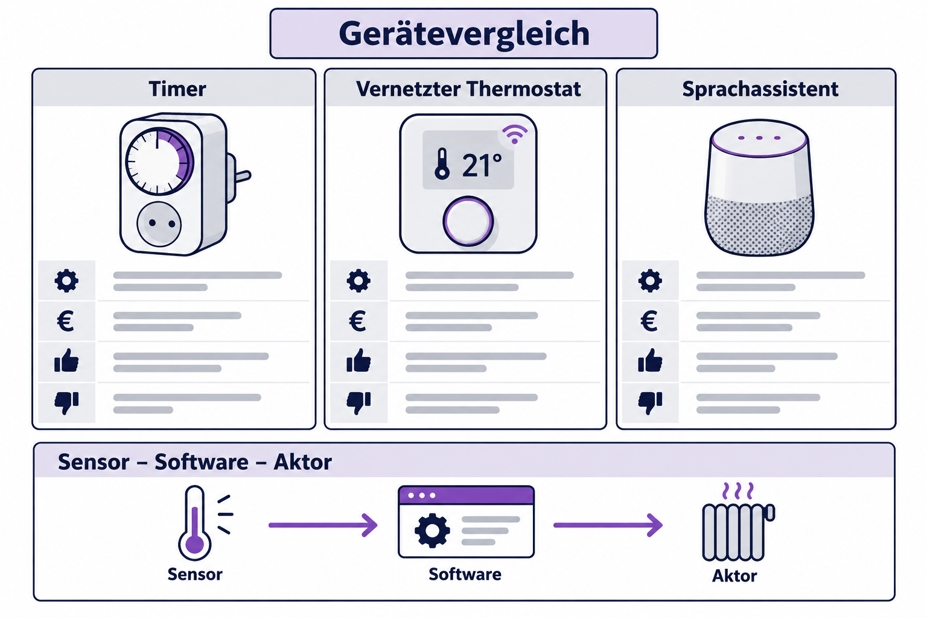
THEMA 5 · 5 UNTERRICHTSEINHEITEN
Vernetzte Dinge beurteilen
Das kannst du danach
Ich kann Sensor, Verarbeitung und Aktor in einem vernetzten System erklären.
Ich kann feste Regeln von im Beispiel gelernten Mustern unterscheiden.
Ich kann eine Gerätewahl aus Sicht von Nutzung, Zugang und Ressourcen begründen.
Illustrative Gestaltungsidee, keine Musterlösung.
Inhalte und Diagramme sind schematisch.
So wird dein Können sichtbar
Eine Entscheidungshilfe als PDF mit Systemskizze und begründetem Gerätevergleich.
3. Klasse · Digitale Grundbildung
80
Notes:
Materialgrundlage: DGB-Arbeitsheft und Lehrpersonenhandbuch, 3. Klasse, Fassung 3.0.
Lehrplan: BGBl. II Nr. 267/2022, Fachlehrplan Digitale Grundbildung. Referenzcodes sind interne Kennungen.
Kompetenzbezug:
3H1: am Beispiel erklären, wie Computersysteme in Alltagsgegenständen bestimmte Funktionen erfüllen und welche Chancen und Risiken damit verbunden sind.
3O1: an interdisziplinären Beispielen Anwendungen von Technik in Umwelt und Gesellschaft beschreiben und deren Relevanz für gesellschaftliche Gruppen und kulturelle Kontexte berücksichtigen. Sie können Wechselwirkungen benennen.
3O2: beschreiben, wie künstliche Intelligenz viele Software- und physische Systeme steuert.
3H2: ökologische Problemkonstellation wie Energie und Rohstoffe im Zusammenhang mit Digitalisierung benennen und eigenes Handeln daraus ableiten.
3P4: Einstellungen in Softwareapplikationen den persönlichen Bedürfnissen entsprechend anpassen.
3O4: Kompromisse im Zusammenhang mit digitalen Technologien reflektieren, die sich auf die alltäglichen Aktivitäten und beruflichen Möglichkeiten der Menschen auswirken.
3P3: ihre eigenen medialen Produktionen auf Barrierefreiheit überprüfen und ggf. Barrieren beseitigen.
Ziel: Du erklärst Sensoren, KI und ökologische Folgen an Alltagsgeräten.
Endprodukt: Eine Entscheidungshilfe als PDF mit Systemskizze und begründetem Gerätevergleich.
Vorbereitung: Eigener Laptop, Internetzugang und Microsoft 365 im Browser mit dem von der Schule bereitgestellten Konto. Gezeigter Geräteweg: Windows 11. PowerPoint. Ablage und Abgabe: OneDrive.
Bild: mit dem integrierten Bildgenerator erstelltes illustratives Ergebnisbeispiel. Bildgestaltung ist nicht verbindlich. Kernfrage: Woran lässt sich das erwartete Ergebnis erkennen?

Slide 81
THEMA 5 · VORBEREITUNG
Material für das Thema
Eigener Laptop, Internetzugang und Microsoft 365 im Browser mit dem von der Schule bereitgestellten Konto. Gezeigter Geräteweg: Windows 11. PowerPoint. Ablage und Abgabe: OneDrive.
Fiktiver Vergleich: A ist eine Zeitschaltuhr, die nach festem Plan schaltet. B ist eine vernetzte Heizung mit Temperatursensor, App und Server. C ist ein Assistenzsystem, das aus Trainingsbeispielen Sprachbefehle erkennt. Keine realen Leistungs- oder Verbrauchswerte sind gegeben. KI-Systeme können Muster aus Daten für Vorhersagen nutzen; nicht jede Automatisierung ist KI. Sensoren messen, Software verarbeitet, Aktoren wirken auf die Umgebung.
3. Klasse · Digitale Grundbildung
81
Notes:
Materialgrundlage: DGB-Arbeitsheft und Lehrpersonenhandbuch, 3. Klasse, Fassung 3.0.
Lehrplan: BGBl. II Nr. 267/2022, Fachlehrplan Digitale Grundbildung. Referenzcodes sind interne Kennungen.
Kompetenzbezug:
3H1: am Beispiel erklären, wie Computersysteme in Alltagsgegenständen bestimmte Funktionen erfüllen und welche Chancen und Risiken damit verbunden sind.
3O1: an interdisziplinären Beispielen Anwendungen von Technik in Umwelt und Gesellschaft beschreiben und deren Relevanz für gesellschaftliche Gruppen und kulturelle Kontexte berücksichtigen. Sie können Wechselwirkungen benennen.
3O2: beschreiben, wie künstliche Intelligenz viele Software- und physische Systeme steuert.
3H2: ökologische Problemkonstellation wie Energie und Rohstoffe im Zusammenhang mit Digitalisierung benennen und eigenes Handeln daraus ableiten.
3P4: Einstellungen in Softwareapplikationen den persönlichen Bedürfnissen entsprechend anpassen.
3O4: Kompromisse im Zusammenhang mit digitalen Technologien reflektieren, die sich auf die alltäglichen Aktivitäten und beruflichen Möglichkeiten der Menschen auswirken.
3P3: ihre eigenen medialen Produktionen auf Barrierefreiheit überprüfen und ggf. Barrieren beseitigen.
Vollständige Materialkarte: Fiktiver Vergleich: A ist eine Zeitschaltuhr, die nach festem Plan schaltet. B ist eine vernetzte Heizung mit Temperatursensor, App und Server. C ist ein Assistenzsystem, das aus Trainingsbeispielen Sprachbefehle erkennt. Keine realen Leistungs- oder Verbrauchswerte sind gegeben. KI-Systeme können Muster aus Daten für Vorhersagen nutzen; nicht jede Automatisierung ist KI. Sensoren messen, Software verarbeitet, Aktoren wirken auf die Umgebung.
Geräte und Programme: Eigener Laptop, Internetzugang und Microsoft 365 im Browser mit dem von der Schule bereitgestellten Konto. Gezeigter Geräteweg: Windows 11. PowerPoint. Ablage und Abgabe: OneDrive.
Vor Beginn Speicherort, Abgabeweg und freigegebene Programme klären. Unterrichtsplanung: 5 Minuten Aktivierung, 30 Minuten Arbeit, 10 Minuten Prüfung/Reflexion, 5 Minuten Freigabe und Sicherung. An Lerngruppe anpassen.

Slide 82
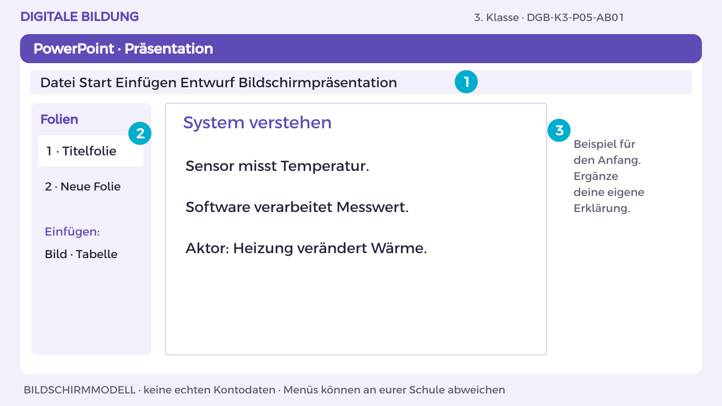
THEMA 5 · AB 1 · ZUERST ANSEHEN
3. Klasse · Digitale Grundbildung
82
Notes:
Materialgrundlage: DGB-Arbeitsheft und Lehrpersonenhandbuch, 3. Klasse, Fassung 3.0.
Lehrplan: BGBl. II Nr. 267/2022, Fachlehrplan Digitale Grundbildung. Referenzcodes sind interne Kennungen.
Kompetenzbezug:
3H1: am Beispiel erklären, wie Computersysteme in Alltagsgegenständen bestimmte Funktionen erfüllen und welche Chancen und Risiken damit verbunden sind.
3O1: an interdisziplinären Beispielen Anwendungen von Technik in Umwelt und Gesellschaft beschreiben und deren Relevanz für gesellschaftliche Gruppen und kulturelle Kontexte berücksichtigen. Sie können Wechselwirkungen benennen.
DGB-K3-P05-AB01 · Vormachen und Nachmachen
Beschriftetes Bildschirmmodell für die Übung, kein Screenshot eines echten Kontos. Menübezeichnungen können je nach Schulkonfiguration abweichen.
Quellen (04.10.2026): https://support.microsoft.com/de-de/powerpoint/basic-tasks-in-powerpoint-for-the-web
1. Öffne im OneDrive-Themenordner deine Präsentation. Beim ersten Mal: Neu > PowerPoint-Präsentation; Dateiname K3_Dingecheck_Kennung.
2. Klicke in das Titelfeld und schreibe „System verstehen“. Über Start > Neue Folie ergänzt du die nächste Seite.
3. Nutze Einfügen > Textfeld für „Sensor misst Temperatur.“. Weitere Inhalte stehen darunter, nicht über dem Titel.
4. Füge eigene Formen über Einfügen > Formen ein. Nutze dunkle Schrift auf hellem Grund und beschrifte jedes Bild verständlich.
5. Starte Bildschirmpräsentation > Von Anfang an. Lies vom hinteren Raum aus mit und verbessere unlesbare Stellen. Prüfe die Speicherung.
Prüfung: Titel und Inhalte sind auch aus einiger Entfernung lesbar; ich kann die Aussage erklären.
Führen Sie jeden Schritt auf dem schulischen Demo-Konto vor. Danach führt jedes Kind am eigenen Laptop aus; Partner*innen geben Hinweise. Kein echtes Passwort projizieren.
Erwartung: Nutzen und Abhängigkeit konkret; Ausfall und Zugang werden mitgedacht.

Slide 83
THEMA 5 · AB 1 · GEMEINSAM NACHMACHEN
System verstehen
01
Öffne im OneDrive-Themenordner deine Präsentation. Beim ersten Mal: Neu > PowerPoint-Präsentation; Dateiname K3_Dingecheck_Kennung.
02
Klicke in das Titelfeld und schreibe „System verstehen“. Über Start > Neue Folie ergänzt du die nächste Seite.
03
Nutze Einfügen > Textfeld für „Sensor misst Temperatur.“. Weitere Inhalte stehen darunter, nicht über dem Titel.
04
Füge eigene Formen über Einfügen > Formen ein. Nutze dunkle Schrift auf hellem Grund und beschrifte jedes Bild verständlich.
05
Starte Bildschirmpräsentation > Von Anfang an. Lies vom hinteren Raum aus mit und verbessere unlesbare Stellen. Prüfe die Speicherung.
3. Klasse · Digitale Grundbildung
83
Notes:
Materialgrundlage: DGB-Arbeitsheft und Lehrpersonenhandbuch, 3. Klasse, Fassung 3.0.
Lehrplan: BGBl. II Nr. 267/2022, Fachlehrplan Digitale Grundbildung. Referenzcodes sind interne Kennungen.
Kompetenzbezug:
3H1: am Beispiel erklären, wie Computersysteme in Alltagsgegenständen bestimmte Funktionen erfüllen und welche Chancen und Risiken damit verbunden sind.
3O1: an interdisziplinären Beispielen Anwendungen von Technik in Umwelt und Gesellschaft beschreiben und deren Relevanz für gesellschaftliche Gruppen und kulturelle Kontexte berücksichtigen. Sie können Wechselwirkungen benennen.
DGB-K3-P05-AB01 · Vormachen und Nachmachen
Beschriftetes Bildschirmmodell für die Übung, kein Screenshot eines echten Kontos. Menübezeichnungen können je nach Schulkonfiguration abweichen.
Quellen (04.10.2026): https://support.microsoft.com/de-de/powerpoint/basic-tasks-in-powerpoint-for-the-web
1. Öffne im OneDrive-Themenordner deine Präsentation. Beim ersten Mal: Neu > PowerPoint-Präsentation; Dateiname K3_Dingecheck_Kennung.
2. Klicke in das Titelfeld und schreibe „System verstehen“. Über Start > Neue Folie ergänzt du die nächste Seite.
3. Nutze Einfügen > Textfeld für „Sensor misst Temperatur.“. Weitere Inhalte stehen darunter, nicht über dem Titel.
4. Füge eigene Formen über Einfügen > Formen ein. Nutze dunkle Schrift auf hellem Grund und beschrifte jedes Bild verständlich.
5. Starte Bildschirmpräsentation > Von Anfang an. Lies vom hinteren Raum aus mit und verbessere unlesbare Stellen. Prüfe die Speicherung.
Prüfung: Titel und Inhalte sind auch aus einiger Entfernung lesbar; ich kann die Aussage erklären.
Führen Sie jeden Schritt auf dem schulischen Demo-Konto vor. Danach führt jedes Kind am eigenen Laptop aus; Partner*innen geben Hinweise. Kein echtes Passwort projizieren.
Erwartung: Nutzen und Abhängigkeit konkret; Ausfall und Zugang werden mitgedacht.

Slide 84
THEMA 5 · ARBEITSBLATT 1 · 50 MINUTEN
System verstehen
A
Zeichne für Gerät B Sensor, Verarbeitung, Netzwerk und Heizung als Aktor. Beschreibe den Daten- und Steuerweg.
B
Vergleiche Chancen und Risiken für zwei Gruppen, etwa Menschen mit eingeschränkter Mobilität und Personen ohne stabile Internetverbindung.
Zum Nachdenken
Was sollte bei einem Netzausfall weiter funktionieren?
3. Klasse · Digitale Grundbildung
84
Notes:
Materialgrundlage: DGB-Arbeitsheft und Lehrpersonenhandbuch, 3. Klasse, Fassung 3.0.
Lehrplan: BGBl. II Nr. 267/2022, Fachlehrplan Digitale Grundbildung. Referenzcodes sind interne Kennungen.
Kompetenzbezug:
3H1: am Beispiel erklären, wie Computersysteme in Alltagsgegenständen bestimmte Funktionen erfüllen und welche Chancen und Risiken damit verbunden sind.
3O1: an interdisziplinären Beispielen Anwendungen von Technik in Umwelt und Gesellschaft beschreiben und deren Relevanz für gesellschaftliche Gruppen und kulturelle Kontexte berücksichtigen. Sie können Wechselwirkungen benennen.
DGB-K3-P05-AB01
Auftrag A: Zeichne für Gerät B Sensor, Verarbeitung, Netzwerk und Heizung als Aktor. Beschreibe den Daten- und Steuerweg.
Auftrag B: Vergleiche Chancen und Risiken für zwei Gruppen, etwa Menschen mit eingeschränkter Mobilität und Personen ohne stabile Internetverbindung.
Erwartungshorizont: Nutzen und Abhängigkeit konkret; Ausfall und Zugang werden mitgedacht.
Hilfe: Trenne Messung, Entscheidung und physische Wirkung.
Reflexion: Was sollte bei einem Netzausfall weiter funktionieren?
Erweiterung: Entwirf eine manuelle Rückfallmöglichkeit.
Freigabe: Beide Teilaufgaben zeigen lassen und individuellen fachlichen Kern gemäß Erwartungshorizont erfragen. Praktische Handlung tatsächlich beobachten.
Zeitvorschlag: 5 Minuten Einstieg, 30 Minuten Arbeit, 10 Minuten Prüfung und Reflexion, 5 Minuten Sicherung/Freigabe.

Slide 85
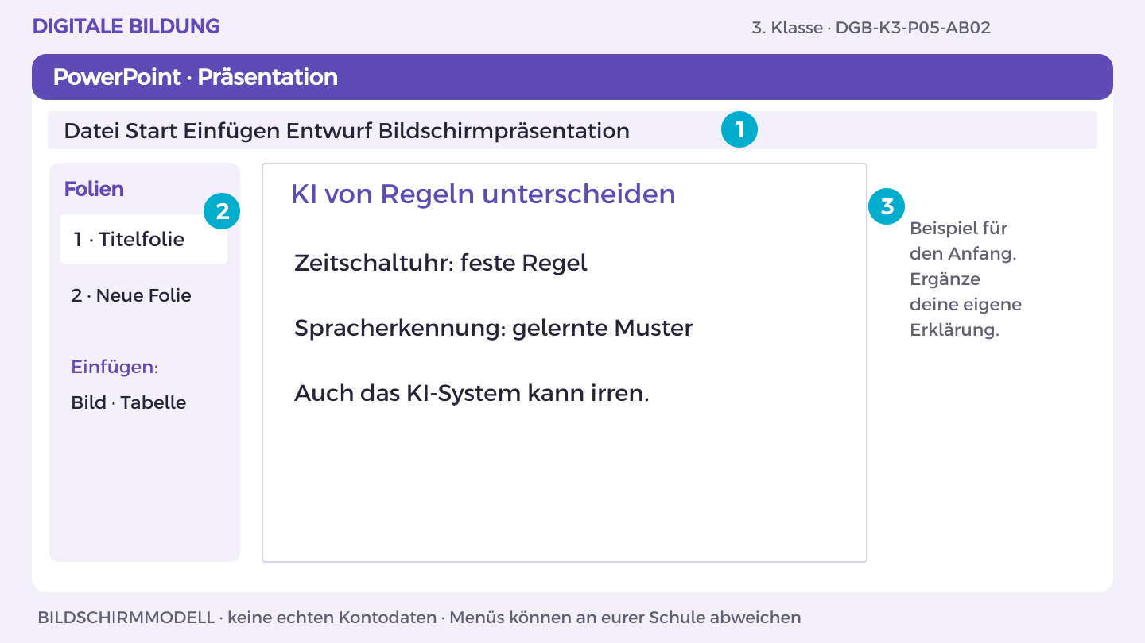
THEMA 5 · AB 2 · ZUERST ANSEHEN
3. Klasse · Digitale Grundbildung
85
Notes:
Materialgrundlage: DGB-Arbeitsheft und Lehrpersonenhandbuch, 3. Klasse, Fassung 3.0.
Lehrplan: BGBl. II Nr. 267/2022, Fachlehrplan Digitale Grundbildung. Referenzcodes sind interne Kennungen.
Kompetenzbezug:
3O2: beschreiben, wie künstliche Intelligenz viele Software- und physische Systeme steuert.
DGB-K3-P05-AB02 · Vormachen und Nachmachen
Beschriftetes Bildschirmmodell für die Übung, kein Screenshot eines echten Kontos. Menübezeichnungen können je nach Schulkonfiguration abweichen.
Quellen (04.10.2026): https://support.microsoft.com/de-de/powerpoint/basic-tasks-in-powerpoint-for-the-web
1. Öffne im OneDrive-Themenordner deine Präsentation. Beim ersten Mal: Neu > PowerPoint-Präsentation; Dateiname K3_Dingecheck_Kennung.
2. Klicke in das Titelfeld und schreibe „KI von Regeln unterscheiden“. Über Start > Neue Folie ergänzt du die nächste Seite.
3. Nutze Einfügen > Textfeld für „Zeitschaltuhr: feste Regel“. Weitere Inhalte stehen darunter, nicht über dem Titel.
4. Füge eigene Formen über Einfügen > Formen ein. Nutze dunkle Schrift auf hellem Grund und beschrifte jedes Bild verständlich.
5. Starte Bildschirmpräsentation > Von Anfang an. Lies vom hinteren Raum aus mit und verbessere unlesbare Stellen. Prüfe die Speicherung.
Prüfung: Titel und Inhalte sind auch aus einiger Entfernung lesbar; ich kann die Aussage erklären.
Führen Sie jeden Schritt auf dem schulischen Demo-Konto vor. Danach führt jedes Kind am eigenen Laptop aus; Partner*innen geben Hinweise. Kein echtes Passwort projizieren.
Erwartung: Feste Zeitschaltung ist keine KI; Sprachmodell kann Fehler machen. KI in Software etwa Erkennung, in physischem System etwa Assistenzsteuerung.

Slide 86
THEMA 5 · AB 2 · GEMEINSAM NACHMACHEN
KI von Regeln unterscheiden
01
Öffne im OneDrive-Themenordner deine Präsentation. Beim ersten Mal: Neu > PowerPoint-Präsentation; Dateiname K3_Dingecheck_Kennung.
02
Klicke in das Titelfeld und schreibe „KI von Regeln unterscheiden“. Über Start > Neue Folie ergänzt du die nächste Seite.
03
Nutze Einfügen > Textfeld für „Zeitschaltuhr: feste Regel“. Weitere Inhalte stehen darunter, nicht über dem Titel.
04
Füge eigene Formen über Einfügen > Formen ein. Nutze dunkle Schrift auf hellem Grund und beschrifte jedes Bild verständlich.
05
Starte Bildschirmpräsentation > Von Anfang an. Lies vom hinteren Raum aus mit und verbessere unlesbare Stellen. Prüfe die Speicherung.
3. Klasse · Digitale Grundbildung
86
Notes:
Materialgrundlage: DGB-Arbeitsheft und Lehrpersonenhandbuch, 3. Klasse, Fassung 3.0.
Lehrplan: BGBl. II Nr. 267/2022, Fachlehrplan Digitale Grundbildung. Referenzcodes sind interne Kennungen.
Kompetenzbezug:
3O2: beschreiben, wie künstliche Intelligenz viele Software- und physische Systeme steuert.
DGB-K3-P05-AB02 · Vormachen und Nachmachen
Beschriftetes Bildschirmmodell für die Übung, kein Screenshot eines echten Kontos. Menübezeichnungen können je nach Schulkonfiguration abweichen.
Quellen (04.10.2026): https://support.microsoft.com/de-de/powerpoint/basic-tasks-in-powerpoint-for-the-web
1. Öffne im OneDrive-Themenordner deine Präsentation. Beim ersten Mal: Neu > PowerPoint-Präsentation; Dateiname K3_Dingecheck_Kennung.
2. Klicke in das Titelfeld und schreibe „KI von Regeln unterscheiden“. Über Start > Neue Folie ergänzt du die nächste Seite.
3. Nutze Einfügen > Textfeld für „Zeitschaltuhr: feste Regel“. Weitere Inhalte stehen darunter, nicht über dem Titel.
4. Füge eigene Formen über Einfügen > Formen ein. Nutze dunkle Schrift auf hellem Grund und beschrifte jedes Bild verständlich.
5. Starte Bildschirmpräsentation > Von Anfang an. Lies vom hinteren Raum aus mit und verbessere unlesbare Stellen. Prüfe die Speicherung.
Prüfung: Titel und Inhalte sind auch aus einiger Entfernung lesbar; ich kann die Aussage erklären.
Führen Sie jeden Schritt auf dem schulischen Demo-Konto vor. Danach führt jedes Kind am eigenen Laptop aus; Partner*innen geben Hinweise. Kein echtes Passwort projizieren.
Erwartung: Feste Zeitschaltung ist keine KI; Sprachmodell kann Fehler machen. KI in Software etwa Erkennung, in physischem System etwa Assistenzsteuerung.

Slide 87
THEMA 5 · ARBEITSBLATT 2 · 50 MINUTEN
KI von Regeln unterscheiden
A
Vergleiche A und C: Welche Entscheidung folgt einer festen Regel, welche beruht im Fall auf gelernten Mustern?
B
Erkläre an C Trainingsbeispiele, Eingabe, Ausgabe und möglichen Fehler. Nenne ein Software- und ein körperliches System mit möglicher KI-Unterstützung.
Zum Nachdenken
Warum kann ein System einen ungewohnten Befehl falsch erkennen?
3. Klasse · Digitale Grundbildung
87
Notes:
Materialgrundlage: DGB-Arbeitsheft und Lehrpersonenhandbuch, 3. Klasse, Fassung 3.0.
Lehrplan: BGBl. II Nr. 267/2022, Fachlehrplan Digitale Grundbildung. Referenzcodes sind interne Kennungen.
Kompetenzbezug:
3O2: beschreiben, wie künstliche Intelligenz viele Software- und physische Systeme steuert.
DGB-K3-P05-AB02
Auftrag A: Vergleiche A und C: Welche Entscheidung folgt einer festen Regel, welche beruht im Fall auf gelernten Mustern?
Auftrag B: Erkläre an C Trainingsbeispiele, Eingabe, Ausgabe und möglichen Fehler. Nenne ein Software- und ein körperliches System mit möglicher KI-Unterstützung.
Erwartungshorizont: Feste Zeitschaltung ist keine KI; Sprachmodell kann Fehler machen. KI in Software etwa Erkennung, in physischem System etwa Assistenzsteuerung.
Hilfe: Die Bezeichnung „smart“ beweist keinen KI-Einsatz.
Reflexion: Warum kann ein System einen ungewohnten Befehl falsch erkennen?
Erweiterung: Beschreibe, welche Trainingsbeispiele fehlen könnten.
Freigabe: Beide Teilaufgaben zeigen lassen und individuellen fachlichen Kern gemäß Erwartungshorizont erfragen. Praktische Handlung tatsächlich beobachten.
Zeitvorschlag: 5 Minuten Einstieg, 30 Minuten Arbeit, 10 Minuten Prüfung und Reflexion, 5 Minuten Sicherung/Freigabe.

Slide 88
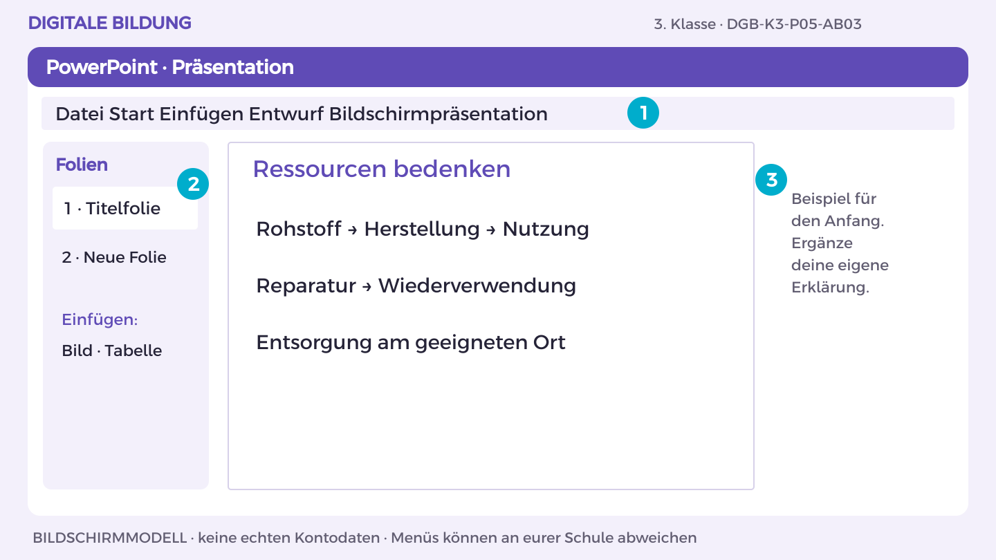
THEMA 5 · AB 3 · ZUERST ANSEHEN
3. Klasse · Digitale Grundbildung
88
Notes:
Materialgrundlage: DGB-Arbeitsheft und Lehrpersonenhandbuch, 3. Klasse, Fassung 3.0.
Lehrplan: BGBl. II Nr. 267/2022, Fachlehrplan Digitale Grundbildung. Referenzcodes sind interne Kennungen.
Kompetenzbezug:
3H2: ökologische Problemkonstellation wie Energie und Rohstoffe im Zusammenhang mit Digitalisierung benennen und eigenes Handeln daraus ableiten.
DGB-K3-P05-AB03 · Vormachen und Nachmachen
Beschriftetes Bildschirmmodell für die Übung, kein Screenshot eines echten Kontos. Menübezeichnungen können je nach Schulkonfiguration abweichen.
Quellen (04.10.2026): https://support.microsoft.com/de-de/powerpoint/basic-tasks-in-powerpoint-for-the-web
1. Öffne im OneDrive-Themenordner deine Präsentation. Beim ersten Mal: Neu > PowerPoint-Präsentation; Dateiname K3_Dingecheck_Kennung.
2. Klicke in das Titelfeld und schreibe „Ressourcen bedenken“. Über Start > Neue Folie ergänzt du die nächste Seite.
3. Nutze Einfügen > Textfeld für „Rohstoff → Herstellung → Nutzung“. Weitere Inhalte stehen darunter, nicht über dem Titel.
4. Füge eigene Formen über Einfügen > Formen ein. Nutze dunkle Schrift auf hellem Grund und beschrifte jedes Bild verständlich.
5. Starte Bildschirmpräsentation > Von Anfang an. Lies vom hinteren Raum aus mit und verbessere unlesbare Stellen. Prüfe die Speicherung.
Prüfung: Titel und Inhalte sind auch aus einiger Entfernung lesbar; ich kann die Aussage erklären.
Führen Sie jeden Schritt auf dem schulischen Demo-Konto vor. Danach führt jedes Kind am eigenen Laptop aus; Partner*innen geben Hinweise. Kein echtes Passwort projizieren.
Erwartung: Herstellung, Energie, Rohstoffe und Lebensdauer werden zusammen betrachtet; lokale Sammelwege vor Ort klären.

Slide 89
THEMA 5 · AB 3 · GEMEINSAM NACHMACHEN
Ressourcen bedenken
01
Öffne im OneDrive-Themenordner deine Präsentation. Beim ersten Mal: Neu > PowerPoint-Präsentation; Dateiname K3_Dingecheck_Kennung.
02
Klicke in das Titelfeld und schreibe „Ressourcen bedenken“. Über Start > Neue Folie ergänzt du die nächste Seite.
03
Nutze Einfügen > Textfeld für „Rohstoff → Herstellung → Nutzung“. Weitere Inhalte stehen darunter, nicht über dem Titel.
04
Füge eigene Formen über Einfügen > Formen ein. Nutze dunkle Schrift auf hellem Grund und beschrifte jedes Bild verständlich.
05
Starte Bildschirmpräsentation > Von Anfang an. Lies vom hinteren Raum aus mit und verbessere unlesbare Stellen. Prüfe die Speicherung.
3. Klasse · Digitale Grundbildung
89
Notes:
Materialgrundlage: DGB-Arbeitsheft und Lehrpersonenhandbuch, 3. Klasse, Fassung 3.0.
Lehrplan: BGBl. II Nr. 267/2022, Fachlehrplan Digitale Grundbildung. Referenzcodes sind interne Kennungen.
Kompetenzbezug:
3H2: ökologische Problemkonstellation wie Energie und Rohstoffe im Zusammenhang mit Digitalisierung benennen und eigenes Handeln daraus ableiten.
DGB-K3-P05-AB03 · Vormachen und Nachmachen
Beschriftetes Bildschirmmodell für die Übung, kein Screenshot eines echten Kontos. Menübezeichnungen können je nach Schulkonfiguration abweichen.
Quellen (04.10.2026): https://support.microsoft.com/de-de/powerpoint/basic-tasks-in-powerpoint-for-the-web
1. Öffne im OneDrive-Themenordner deine Präsentation. Beim ersten Mal: Neu > PowerPoint-Präsentation; Dateiname K3_Dingecheck_Kennung.
2. Klicke in das Titelfeld und schreibe „Ressourcen bedenken“. Über Start > Neue Folie ergänzt du die nächste Seite.
3. Nutze Einfügen > Textfeld für „Rohstoff → Herstellung → Nutzung“. Weitere Inhalte stehen darunter, nicht über dem Titel.
4. Füge eigene Formen über Einfügen > Formen ein. Nutze dunkle Schrift auf hellem Grund und beschrifte jedes Bild verständlich.
5. Starte Bildschirmpräsentation > Von Anfang an. Lies vom hinteren Raum aus mit und verbessere unlesbare Stellen. Prüfe die Speicherung.
Prüfung: Titel und Inhalte sind auch aus einiger Entfernung lesbar; ich kann die Aussage erklären.
Führen Sie jeden Schritt auf dem schulischen Demo-Konto vor. Danach führt jedes Kind am eigenen Laptop aus; Partner*innen geben Hinweise. Kein echtes Passwort projizieren.
Erwartung: Herstellung, Energie, Rohstoffe und Lebensdauer werden zusammen betrachtet; lokale Sammelwege vor Ort klären.

Slide 90
THEMA 5 · ARBEITSBLATT 3 · 50 MINUTEN
Ressourcen bedenken
A
Zeichne den Lebensweg eines Geräts von Rohstoffen über Herstellung und Nutzung bis Wiederverwendung oder Entsorgung.
B
Entwickle drei Handlungen für längere Nutzung und geringeren Ressourcenbedarf. Benenne Unsicherheiten statt Energiezahlen zu erfinden.
Zum Nachdenken
Wann wäre Reparieren eine sinnvolle Option?
3. Klasse · Digitale Grundbildung
90
Notes:
Materialgrundlage: DGB-Arbeitsheft und Lehrpersonenhandbuch, 3. Klasse, Fassung 3.0.
Lehrplan: BGBl. II Nr. 267/2022, Fachlehrplan Digitale Grundbildung. Referenzcodes sind interne Kennungen.
Kompetenzbezug:
3H2: ökologische Problemkonstellation wie Energie und Rohstoffe im Zusammenhang mit Digitalisierung benennen und eigenes Handeln daraus ableiten.
DGB-K3-P05-AB03
Auftrag A: Zeichne den Lebensweg eines Geräts von Rohstoffen über Herstellung und Nutzung bis Wiederverwendung oder Entsorgung.
Auftrag B: Entwickle drei Handlungen für längere Nutzung und geringeren Ressourcenbedarf. Benenne Unsicherheiten statt Energiezahlen zu erfinden.
Erwartungshorizont: Herstellung, Energie, Rohstoffe und Lebensdauer werden zusammen betrachtet; lokale Sammelwege vor Ort klären.
Hilfe: Auch ein sparsames Neugerät verursacht Herstellungsaufwand.
Reflexion: Wann wäre Reparieren eine sinnvolle Option?
Erweiterung: Formuliere eine Frage an den Hersteller zur Reparierbarkeit.
Freigabe: Beide Teilaufgaben zeigen lassen und individuellen fachlichen Kern gemäß Erwartungshorizont erfragen. Praktische Handlung tatsächlich beobachten.
Zeitvorschlag: 5 Minuten Einstieg, 30 Minuten Arbeit, 10 Minuten Prüfung und Reflexion, 5 Minuten Sicherung/Freigabe.

Slide 91
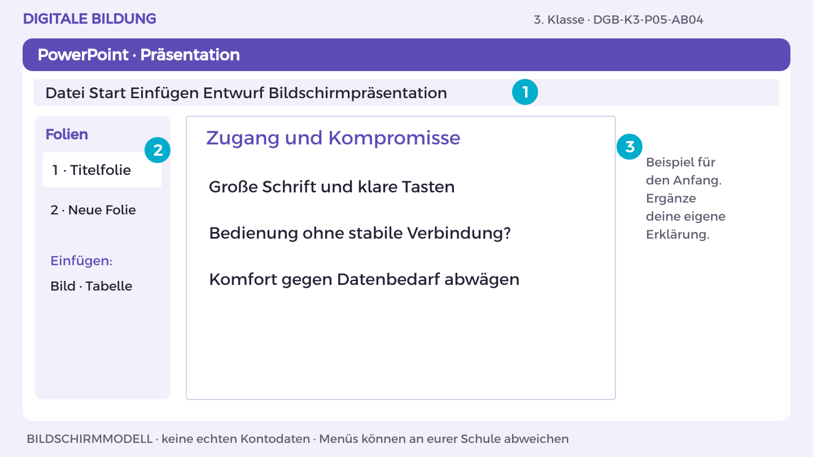
THEMA 5 · AB 4 · ZUERST ANSEHEN
3. Klasse · Digitale Grundbildung
91
Notes:
Materialgrundlage: DGB-Arbeitsheft und Lehrpersonenhandbuch, 3. Klasse, Fassung 3.0.
Lehrplan: BGBl. II Nr. 267/2022, Fachlehrplan Digitale Grundbildung. Referenzcodes sind interne Kennungen.
Kompetenzbezug:
3O1: an interdisziplinären Beispielen Anwendungen von Technik in Umwelt und Gesellschaft beschreiben und deren Relevanz für gesellschaftliche Gruppen und kulturelle Kontexte berücksichtigen. Sie können Wechselwirkungen benennen.
3P4: Einstellungen in Softwareapplikationen den persönlichen Bedürfnissen entsprechend anpassen.
3O4: Kompromisse im Zusammenhang mit digitalen Technologien reflektieren, die sich auf die alltäglichen Aktivitäten und beruflichen Möglichkeiten der Menschen auswirken.
DGB-K3-P05-AB04 · Vormachen und Nachmachen
Beschriftetes Bildschirmmodell für die Übung, kein Screenshot eines echten Kontos. Menübezeichnungen können je nach Schulkonfiguration abweichen.
Quellen (04.10.2026): https://support.microsoft.com/de-de/powerpoint/basic-tasks-in-powerpoint-for-the-web
1. Öffne im OneDrive-Themenordner deine Präsentation. Beim ersten Mal: Neu > PowerPoint-Präsentation; Dateiname K3_Dingecheck_Kennung.
2. Klicke in das Titelfeld und schreibe „Zugang und Kompromisse“. Über Start > Neue Folie ergänzt du die nächste Seite.
3. Nutze Einfügen > Textfeld für „Große Schrift und klare Tasten“. Weitere Inhalte stehen darunter, nicht über dem Titel.
4. Füge eigene Formen über Einfügen > Formen ein. Nutze dunkle Schrift auf hellem Grund und beschrifte jedes Bild verständlich.
5. Starte Bildschirmpräsentation > Von Anfang an. Lies vom hinteren Raum aus mit und verbessere unlesbare Stellen. Prüfe die Speicherung.
Prüfung: Titel und Inhalte sind auch aus einiger Entfernung lesbar; ich kann die Aussage erklären.
Führen Sie jeden Schritt auf dem schulischen Demo-Konto vor. Danach führt jedes Kind am eigenen Laptop aus; Partner*innen geben Hinweise. Kein echtes Passwort projizieren.
Erwartung: Nicht alle Kriterien gleichzeitig maximierbar; beruflicher Bezug etwa Wartung und Fernservice. Keine reale Systemeinstellung nötig, praktische Anpassung folgt im nächsten Schritt.

Slide 92
THEMA 5 · AB 4 · GEMEINSAM NACHMACHEN
Zugang und Kompromisse
01
Öffne im OneDrive-Themenordner deine Präsentation. Beim ersten Mal: Neu > PowerPoint-Präsentation; Dateiname K3_Dingecheck_Kennung.
02
Klicke in das Titelfeld und schreibe „Zugang und Kompromisse“. Über Start > Neue Folie ergänzt du die nächste Seite.
03
Nutze Einfügen > Textfeld für „Große Schrift und klare Tasten“. Weitere Inhalte stehen darunter, nicht über dem Titel.
04
Füge eigene Formen über Einfügen > Formen ein. Nutze dunkle Schrift auf hellem Grund und beschrifte jedes Bild verständlich.
05
Starte Bildschirmpräsentation > Von Anfang an. Lies vom hinteren Raum aus mit und verbessere unlesbare Stellen. Prüfe die Speicherung.
3. Klasse · Digitale Grundbildung
92
Notes:
Materialgrundlage: DGB-Arbeitsheft und Lehrpersonenhandbuch, 3. Klasse, Fassung 3.0.
Lehrplan: BGBl. II Nr. 267/2022, Fachlehrplan Digitale Grundbildung. Referenzcodes sind interne Kennungen.
Kompetenzbezug:
3O1: an interdisziplinären Beispielen Anwendungen von Technik in Umwelt und Gesellschaft beschreiben und deren Relevanz für gesellschaftliche Gruppen und kulturelle Kontexte berücksichtigen. Sie können Wechselwirkungen benennen.
3P4: Einstellungen in Softwareapplikationen den persönlichen Bedürfnissen entsprechend anpassen.
3O4: Kompromisse im Zusammenhang mit digitalen Technologien reflektieren, die sich auf die alltäglichen Aktivitäten und beruflichen Möglichkeiten der Menschen auswirken.
DGB-K3-P05-AB04 · Vormachen und Nachmachen
Beschriftetes Bildschirmmodell für die Übung, kein Screenshot eines echten Kontos. Menübezeichnungen können je nach Schulkonfiguration abweichen.
Quellen (04.10.2026): https://support.microsoft.com/de-de/powerpoint/basic-tasks-in-powerpoint-for-the-web
1. Öffne im OneDrive-Themenordner deine Präsentation. Beim ersten Mal: Neu > PowerPoint-Präsentation; Dateiname K3_Dingecheck_Kennung.
2. Klicke in das Titelfeld und schreibe „Zugang und Kompromisse“. Über Start > Neue Folie ergänzt du die nächste Seite.
3. Nutze Einfügen > Textfeld für „Große Schrift und klare Tasten“. Weitere Inhalte stehen darunter, nicht über dem Titel.
4. Füge eigene Formen über Einfügen > Formen ein. Nutze dunkle Schrift auf hellem Grund und beschrifte jedes Bild verständlich.
5. Starte Bildschirmpräsentation > Von Anfang an. Lies vom hinteren Raum aus mit und verbessere unlesbare Stellen. Prüfe die Speicherung.
Prüfung: Titel und Inhalte sind auch aus einiger Entfernung lesbar; ich kann die Aussage erklären.
Führen Sie jeden Schritt auf dem schulischen Demo-Konto vor. Danach führt jedes Kind am eigenen Laptop aus; Partner*innen geben Hinweise. Kein echtes Passwort projizieren.
Erwartung: Nicht alle Kriterien gleichzeitig maximierbar; beruflicher Bezug etwa Wartung und Fernservice. Keine reale Systemeinstellung nötig, praktische Anpassung folgt im nächsten Schritt.

Slide 93
THEMA 5 · ARBEITSBLATT 4 · 50 MINUTEN
Zugang und Kompromisse
A
Skizziere für Gerät B eine zugänglichere Bedienung mit großer Schrift, klaren Symbolen und bedienbaren Tasten.
B
Wäge Komfort, Kosten, Daten, Wartung und mögliche berufliche Veränderungen ab. Begründe einen Kompromiss.
Zum Nachdenken
Welchen Nachteil würdest du für einen wichtigen Vorteil akzeptieren?
3. Klasse · Digitale Grundbildung
93
Notes:
Materialgrundlage: DGB-Arbeitsheft und Lehrpersonenhandbuch, 3. Klasse, Fassung 3.0.
Lehrplan: BGBl. II Nr. 267/2022, Fachlehrplan Digitale Grundbildung. Referenzcodes sind interne Kennungen.
Kompetenzbezug:
3O1: an interdisziplinären Beispielen Anwendungen von Technik in Umwelt und Gesellschaft beschreiben und deren Relevanz für gesellschaftliche Gruppen und kulturelle Kontexte berücksichtigen. Sie können Wechselwirkungen benennen.
3P4: Einstellungen in Softwareapplikationen den persönlichen Bedürfnissen entsprechend anpassen.
3O4: Kompromisse im Zusammenhang mit digitalen Technologien reflektieren, die sich auf die alltäglichen Aktivitäten und beruflichen Möglichkeiten der Menschen auswirken.
DGB-K3-P05-AB04
Auftrag A: Skizziere für Gerät B eine zugänglichere Bedienung mit großer Schrift, klaren Symbolen und bedienbaren Tasten.
Auftrag B: Wäge Komfort, Kosten, Daten, Wartung und mögliche berufliche Veränderungen ab. Begründe einen Kompromiss.
Erwartungshorizont: Nicht alle Kriterien gleichzeitig maximierbar; beruflicher Bezug etwa Wartung und Fernservice. Keine reale Systemeinstellung nötig, praktische Anpassung folgt im nächsten Schritt.
Hilfe: Frage, wer durch die Gestaltung gewinnt oder ausgeschlossen wird.
Reflexion: Welchen Nachteil würdest du für einen wichtigen Vorteil akzeptieren?
Erweiterung: Beziehe eine weitere Nutzergruppe ein.
Freigabe: Beide Teilaufgaben zeigen lassen und individuellen fachlichen Kern gemäß Erwartungshorizont erfragen. Praktische Handlung tatsächlich beobachten.
Zeitvorschlag: 5 Minuten Einstieg, 30 Minuten Arbeit, 10 Minuten Prüfung und Reflexion, 5 Minuten Sicherung/Freigabe.

Slide 94

THEMA 5 · AB 5 · ZUERST ANSEHEN
3. Klasse · Digitale Grundbildung
94
Notes:
Materialgrundlage: DGB-Arbeitsheft und Lehrpersonenhandbuch, 3. Klasse, Fassung 3.0.
Lehrplan: BGBl. II Nr. 267/2022, Fachlehrplan Digitale Grundbildung. Referenzcodes sind interne Kennungen.
Kompetenzbezug:
3O4: Kompromisse im Zusammenhang mit digitalen Technologien reflektieren, die sich auf die alltäglichen Aktivitäten und beruflichen Möglichkeiten der Menschen auswirken.
3H1: am Beispiel erklären, wie Computersysteme in Alltagsgegenständen bestimmte Funktionen erfüllen und welche Chancen und Risiken damit verbunden sind.
3H2: ökologische Problemkonstellation wie Energie und Rohstoffe im Zusammenhang mit Digitalisierung benennen und eigenes Handeln daraus ableiten.
3P4: Einstellungen in Softwareapplikationen den persönlichen Bedürfnissen entsprechend anpassen.
3P3: ihre eigenen medialen Produktionen auf Barrierefreiheit überprüfen und ggf. Barrieren beseitigen.
DGB-K3-P05-AB05 · Vormachen und Nachmachen
Beschriftetes Bildschirmmodell für die Übung, kein Screenshot eines echten Kontos. Menübezeichnungen können je nach Schulkonfiguration abweichen.
Quellen (04.10.2026): https://support.microsoft.com/de-de/word/basic-tasks-in-word-online
1. Öffne K3_Dingecheck_Kennung in OneDrive. Vergleiche das Ergebnis mit Aufgabe A und B.
2. Lass eine andere Person genau den im Arbeitsblatt genannten Test ausführen. Notiere eine Beobachtung, verbessere die Stelle.
3. Für Word/PowerPoint: Datei > Exportieren oder Speichern unter > Als PDF herunterladen. Öffne die PDF und prüfe Seiten, Bilder und Text.
4. Lade die PDF in deinen OneDrive-Themenordner hoch. Nutze den vereinbarten geschützten Link- oder persönlichen Abgabeordnerweg.
5. Lass die Lehrperson die richtige Endfassung mit ihrem Konto öffnen. Dokumentiere Dateiname, Datum, eigenen Beitrag und nächsten Schritt.
Prüfung: Endfassung lesbar, eigener Beitrag erklärt, Zugriff der Lehrperson tatsächlich geprüft.
Führen Sie jeden Schritt auf dem schulischen Demo-Konto vor. Danach führt jedes Kind am eigenen Laptop aus; Partner*innen geben Hinweise. Kein echtes Passwort projizieren.
Erwartung: Empfehlung gilt für den beschriebenen Fall, nicht allgemein; Anpassung im Programm praktisch zeigen.

Slide 95
THEMA 5 · AB 5 · GEMEINSAM NACHMACHEN
Entscheidungshilfe prüfen
01
Öffne K3_Dingecheck_Kennung in OneDrive. Vergleiche das Ergebnis mit Aufgabe A und B.
02
Lass eine andere Person genau den im Arbeitsblatt genannten Test ausführen. Notiere eine Beobachtung, verbessere die Stelle.
03
Für Word/PowerPoint: Datei > Exportieren oder Speichern unter > Als PDF herunterladen. Öffne die PDF und prüfe Seiten, Bilder und Text.
04
Lade die PDF in deinen OneDrive-Themenordner hoch. Nutze den vereinbarten geschützten Link- oder persönlichen Abgabeordnerweg.
05
Lass die Lehrperson die richtige Endfassung mit ihrem Konto öffnen. Dokumentiere Dateiname, Datum, eigenen Beitrag und nächsten Schritt.
3. Klasse · Digitale Grundbildung
95
Notes:
Materialgrundlage: DGB-Arbeitsheft und Lehrpersonenhandbuch, 3. Klasse, Fassung 3.0.
Lehrplan: BGBl. II Nr. 267/2022, Fachlehrplan Digitale Grundbildung. Referenzcodes sind interne Kennungen.
Kompetenzbezug:
3O4: Kompromisse im Zusammenhang mit digitalen Technologien reflektieren, die sich auf die alltäglichen Aktivitäten und beruflichen Möglichkeiten der Menschen auswirken.
3H1: am Beispiel erklären, wie Computersysteme in Alltagsgegenständen bestimmte Funktionen erfüllen und welche Chancen und Risiken damit verbunden sind.
3H2: ökologische Problemkonstellation wie Energie und Rohstoffe im Zusammenhang mit Digitalisierung benennen und eigenes Handeln daraus ableiten.
3P4: Einstellungen in Softwareapplikationen den persönlichen Bedürfnissen entsprechend anpassen.
3P3: ihre eigenen medialen Produktionen auf Barrierefreiheit überprüfen und ggf. Barrieren beseitigen.
DGB-K3-P05-AB05 · Vormachen und Nachmachen
Beschriftetes Bildschirmmodell für die Übung, kein Screenshot eines echten Kontos. Menübezeichnungen können je nach Schulkonfiguration abweichen.
Quellen (04.10.2026): https://support.microsoft.com/de-de/word/basic-tasks-in-word-online
1. Öffne K3_Dingecheck_Kennung in OneDrive. Vergleiche das Ergebnis mit Aufgabe A und B.
2. Lass eine andere Person genau den im Arbeitsblatt genannten Test ausführen. Notiere eine Beobachtung, verbessere die Stelle.
3. Für Word/PowerPoint: Datei > Exportieren oder Speichern unter > Als PDF herunterladen. Öffne die PDF und prüfe Seiten, Bilder und Text.
4. Lade die PDF in deinen OneDrive-Themenordner hoch. Nutze den vereinbarten geschützten Link- oder persönlichen Abgabeordnerweg.
5. Lass die Lehrperson die richtige Endfassung mit ihrem Konto öffnen. Dokumentiere Dateiname, Datum, eigenen Beitrag und nächsten Schritt.
Prüfung: Endfassung lesbar, eigener Beitrag erklärt, Zugriff der Lehrperson tatsächlich geprüft.
Führen Sie jeden Schritt auf dem schulischen Demo-Konto vor. Danach führt jedes Kind am eigenen Laptop aus; Partner*innen geben Hinweise. Kein echtes Passwort projizieren.
Erwartung: Empfehlung gilt für den beschriebenen Fall, nicht allgemein; Anpassung im Programm praktisch zeigen.

Slide 96
THEMA 5 · ARBEITSBLATT 5 · 50 MINUTEN
Entscheidungshilfe prüfen
A
Erstelle den Vergleich mit Systemskizze, KI-Erklärung, Ressourcenweg und Empfehlung für eine gewählte Nutzergruppe.
B
Passe die Anzeigegröße im Arbeitsprogramm an deine Bedürfnisse an. Prüfe das Dokument auf Lesbarkeit und exportiere.
Zum Nachdenken
Welche neue Information könnte deine Entscheidung ändern?
3. Klasse · Digitale Grundbildung
96
Notes:
Materialgrundlage: DGB-Arbeitsheft und Lehrpersonenhandbuch, 3. Klasse, Fassung 3.0.
Lehrplan: BGBl. II Nr. 267/2022, Fachlehrplan Digitale Grundbildung. Referenzcodes sind interne Kennungen.
Kompetenzbezug:
3O4: Kompromisse im Zusammenhang mit digitalen Technologien reflektieren, die sich auf die alltäglichen Aktivitäten und beruflichen Möglichkeiten der Menschen auswirken.
3H1: am Beispiel erklären, wie Computersysteme in Alltagsgegenständen bestimmte Funktionen erfüllen und welche Chancen und Risiken damit verbunden sind.
3H2: ökologische Problemkonstellation wie Energie und Rohstoffe im Zusammenhang mit Digitalisierung benennen und eigenes Handeln daraus ableiten.
3P4: Einstellungen in Softwareapplikationen den persönlichen Bedürfnissen entsprechend anpassen.
3P3: ihre eigenen medialen Produktionen auf Barrierefreiheit überprüfen und ggf. Barrieren beseitigen.
DGB-K3-P05-AB05
Auftrag A: Erstelle den Vergleich mit Systemskizze, KI-Erklärung, Ressourcenweg und Empfehlung für eine gewählte Nutzergruppe.
Auftrag B: Passe die Anzeigegröße im Arbeitsprogramm an deine Bedürfnisse an. Prüfe das Dokument auf Lesbarkeit und exportiere.
Erwartungshorizont: Empfehlung gilt für den beschriebenen Fall, nicht allgemein; Anpassung im Programm praktisch zeigen.
Hilfe: Unbekannte Kosten oder Leistungsdaten bleiben als offen gekennzeichnet.
Reflexion: Welche neue Information könnte deine Entscheidung ändern?
Erweiterung: Ergänze eine Frage zur Datenverarbeitung des Anbieters.
Freigabe: Beide Teilaufgaben zeigen lassen und individuellen fachlichen Kern gemäß Erwartungshorizont erfragen. Praktische Handlung tatsächlich beobachten.
Zeitvorschlag: 5 Minuten Einstieg, 30 Minuten Arbeit, 10 Minuten Prüfung und Reflexion, 5 Minuten Sicherung/Freigabe.

Slide 97
THEMA 5 · ABSCHLUSS
Ergebnisrunde
Systemskizze mit Daten- und Steuerweg der Heizung.
Erklärung von Training, Eingabe, Ausgabe und möglichem Erkennungsfehler.
Vergleich mit Ressourcenweg und begründeter Empfehlung für eine Nutzergruppe.
Mein Beispiel · meine Erklärung · mein nächster Versuch
Wo außerhalb dieser Übung könnte dir das helfen? Nenne eine Situation und einen passenden nächsten Schritt.
3. Klasse · Digitale Grundbildung
97
Notes:
Materialgrundlage: DGB-Arbeitsheft und Lehrpersonenhandbuch, 3. Klasse, Fassung 3.0.
Lehrplan: BGBl. II Nr. 267/2022, Fachlehrplan Digitale Grundbildung. Referenzcodes sind interne Kennungen.
Kompetenzbezug:
3H1: am Beispiel erklären, wie Computersysteme in Alltagsgegenständen bestimmte Funktionen erfüllen und welche Chancen und Risiken damit verbunden sind.
3O1: an interdisziplinären Beispielen Anwendungen von Technik in Umwelt und Gesellschaft beschreiben und deren Relevanz für gesellschaftliche Gruppen und kulturelle Kontexte berücksichtigen. Sie können Wechselwirkungen benennen.
3O2: beschreiben, wie künstliche Intelligenz viele Software- und physische Systeme steuert.
3H2: ökologische Problemkonstellation wie Energie und Rohstoffe im Zusammenhang mit Digitalisierung benennen und eigenes Handeln daraus ableiten.
3P4: Einstellungen in Softwareapplikationen den persönlichen Bedürfnissen entsprechend anpassen.
3O4: Kompromisse im Zusammenhang mit digitalen Technologien reflektieren, die sich auf die alltäglichen Aktivitäten und beruflichen Möglichkeiten der Menschen auswirken.
3P3: ihre eigenen medialen Produktionen auf Barrierefreiheit überprüfen und ggf. Barrieren beseitigen.
Endprodukt: Eine Entscheidungshilfe als PDF mit Systemskizze und begründetem Gerätevergleich.
Abschlusskriterium: Empfehlung gilt für den beschriebenen Fall, nicht allgemein; Anpassung im Programm praktisch zeigen.
Ergebnisrunde moderieren: Jede Person zeigt und erklärt eine eigene Entscheidung oder praktische Handlung. Kriterien fachliche Richtigkeit, Anwendung/Funktion, Verantwortung/Verständlichkeit, individueller Prozess. Keine Kompetenz allein aus einer Dateiablage ableiten.
Die Illustration auf der Themastartfolie ist nur eine mögliche Darstellungsform. Funktionsfähige Programme und praktische Nachweise bleiben erforderlich.

Slide 98
THEMA 6 · DEIN ALLTAG
Ein barrierearmes Lernquiz
Du baust ein Quiz, das anderen beim Wiederholen hilft. Es soll drei Fragen stellen, Antworten prüfen und verständlich reagieren. Funktioniert es auch, wenn jemand Farben schlecht unterscheiden kann oder größere Schrift braucht? Beim Testen entdeckst du, wie Programmierung und gut bedienbare Gestaltung zusammengehören.
Dein erster Versuch
Entwirf auf Papier eine Frage mit zwei Antworten. Lass eine andere Person antworten. Zeige eine Rückmeldung mit einem Wort oder Satz statt nur mit Rot oder Grün. Was muss das Programm dafür prüfen?
3. Klasse · Digitale Grundbildung
98
Notes:
Materialgrundlage: DGB-Arbeitsheft und Lehrpersonenhandbuch, 3. Klasse, Fassung 3.0.
Lehrplan: BGBl. II Nr. 267/2022, Fachlehrplan Digitale Grundbildung. Referenzcodes sind interne Kennungen.
Kompetenzbezug:
3P1: an Beispielen Elemente des Computational Thinkings nachvollziehen und diese zur Lösung von Problemen einsetzen. Sie wissen, wie sie Lösungswege in Programmiersprache umsetzen können.
3P3: ihre eigenen medialen Produktionen auf Barrierefreiheit überprüfen und ggf. Barrieren beseitigen.
3P4: Einstellungen in Softwareapplikationen den persönlichen Bedürfnissen entsprechend anpassen.
3P2: verschiedene populäre Medienkulturen benennen sowie Möglichkeiten verschiedener Darstellungsformen von Inhalten erproben.
Orientierung: Der Lernanlass ist ein verständliches Übungsangebot für andere. Funktion und Zugänglichkeit werden gemeinsam getestet. Prüfen Sie am Code, ob der Punktestand nur wie vorgesehen steigt und beim Neustart zurückgesetzt wird.
Vorbereitung: Programmierumgebung mit lokalem Speichern vorbereiten. Vorgegebenen Fragenpool verwenden. Für Nutzertests Tastatur, Schriftgröße und Rückmeldung ohne Farbinformation beachten. Auf jedem Laptop den gezeigten Weg prüfen; Ordner Digitale_Grundbildung/Klasse_3/06_Lernquiz vorbereiten. Datei K3_Lernquiz_Kennung verwenden. Bei Abweichungen Menübezeichnung auf der Schulstart-Karte notieren.
Erste Unterrichtseinheit: 0–5 Alltagssituation und ersten Versuch gemeinsam lesen. Entwirf auf Papier eine Frage mit zwei Antworten. Lass eine andere Person antworten. Zeige eine Rückmeldung mit einem Wort oder Satz statt nur mit Rot oder Grün. Was muss das Programm dafür prüfen? / 5–10 Beobachtungen sammeln. Die Lernziele in eigenen Worten erklären lassen; offene Begriffe anhand der Materialkarte klären. / 10–35 Die beiden Aufgaben von Arbeitsblatt 1 bearbeiten lassen. Bedienung und Erklärung im Team wechseln. Bei Bedarf den Hilfehinweis nutzen. / 35–45 Zwei unterschiedliche Lösungswege vergleichen. Ablaufplan für Anzeige, Eingabe, Prüfung, Punkte und Ende. / 45–50 Jede Person nennt eine gelungene Handlung und einen nächsten Versuch. Beobachtung und passende Aufgabenkennung kurz im Lernnachweis festhalten.

Slide 99
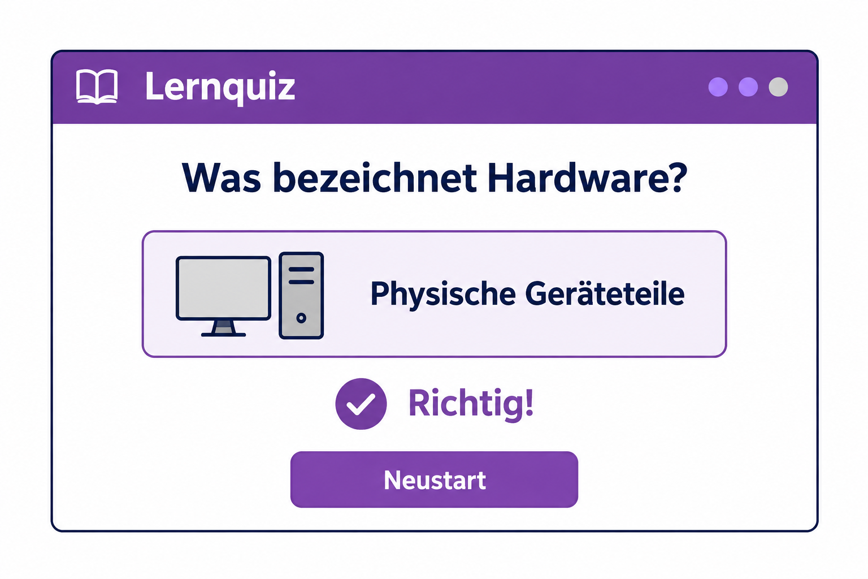
THEMA 6 · 5 UNTERRICHTSEINHEITEN
Ein barrierearmes Lernquiz
Das kannst du danach
Ich kann ein Quiz in wiederverwendbare Teilschritte zerlegen.
Ich kann Antworten prüfen und einen Punktestand programmieren.
Ich kann Bedienhindernisse beobachten und gezielt beseitigen.
Illustrative Gestaltungsidee, keine Musterlösung.
Inhalte und Diagramme sind schematisch.
So wird dein Können sichtbar
Ein lokal spielbares Lernquiz mit drei Fragen und verständlicher Rückmeldung.
3. Klasse · Digitale Grundbildung
99
Notes:
Materialgrundlage: DGB-Arbeitsheft und Lehrpersonenhandbuch, 3. Klasse, Fassung 3.0.
Lehrplan: BGBl. II Nr. 267/2022, Fachlehrplan Digitale Grundbildung. Referenzcodes sind interne Kennungen.
Kompetenzbezug:
3P1: an Beispielen Elemente des Computational Thinkings nachvollziehen und diese zur Lösung von Problemen einsetzen. Sie wissen, wie sie Lösungswege in Programmiersprache umsetzen können.
3P3: ihre eigenen medialen Produktionen auf Barrierefreiheit überprüfen und ggf. Barrieren beseitigen.
3P4: Einstellungen in Softwareapplikationen den persönlichen Bedürfnissen entsprechend anpassen.
3P2: verschiedene populäre Medienkulturen benennen sowie Möglichkeiten verschiedener Darstellungsformen von Inhalten erproben.
Ziel: Du zerlegst ein Problem, programmierst eine Lösung und prüfst ihre Bedienbarkeit.
Endprodukt: Ein lokal spielbares Lernquiz mit drei Fragen und verständlicher Rückmeldung.
Vorbereitung: Eigener Laptop, Internetzugang und Microsoft 365 im Browser mit dem von der Schule bereitgestellten Konto. Gezeigter Geräteweg: Windows 11. Scratch. Ablage und Abgabe: OneDrive. Scratch: vorbereitete Desktop-App oder schulisch freigegebener Webeditor ohne Anmeldung.
Bild: mit dem integrierten Bildgenerator erstelltes illustratives Ergebnisbeispiel. Bildgestaltung ist nicht verbindlich. Kernfrage: Woran lässt sich das erwartete Ergebnis erkennen?

Slide 100
THEMA 6 · VORBEREITUNG
Material für das Thema
Eigener Laptop, Internetzugang und Microsoft 365 im Browser mit dem von der Schule bereitgestellten Konto. Gezeigter Geräteweg: Windows 11. Scratch. Ablage und Abgabe: OneDrive. Scratch: vorbereitete Desktop-App oder schulisch freigegebener Webeditor ohne Anmeldung.
Fragenpool: 1 Was bezeichnet Hardware? Antwort: physische Geräteteile. 2 Was macht eine Schleife? Antwort: Sie wiederholt Anweisungen. 3 Ist jede Internetinformation richtig? Antwort: Nein. Quizauftrag: drei Fragen, auswählbare Antworten, Punktestand, verständliches Ergebnis, Neustart. Keine Namen erfassen. Rückmeldung darf nicht nur durch Farbe erfolgen.
3. Klasse · Digitale Grundbildung
100
Notes:
Materialgrundlage: DGB-Arbeitsheft und Lehrpersonenhandbuch, 3. Klasse, Fassung 3.0.
Lehrplan: BGBl. II Nr. 267/2022, Fachlehrplan Digitale Grundbildung. Referenzcodes sind interne Kennungen.
Kompetenzbezug:
3P1: an Beispielen Elemente des Computational Thinkings nachvollziehen und diese zur Lösung von Problemen einsetzen. Sie wissen, wie sie Lösungswege in Programmiersprache umsetzen können.
3P3: ihre eigenen medialen Produktionen auf Barrierefreiheit überprüfen und ggf. Barrieren beseitigen.
3P4: Einstellungen in Softwareapplikationen den persönlichen Bedürfnissen entsprechend anpassen.
3P2: verschiedene populäre Medienkulturen benennen sowie Möglichkeiten verschiedener Darstellungsformen von Inhalten erproben.
Vollständige Materialkarte: Fragenpool: 1 Was bezeichnet Hardware? Antwort: physische Geräteteile. 2 Was macht eine Schleife? Antwort: Sie wiederholt Anweisungen. 3 Ist jede Internetinformation richtig? Antwort: Nein. Quizauftrag: drei Fragen, auswählbare Antworten, Punktestand, verständliches Ergebnis, Neustart. Keine Namen erfassen. Rückmeldung darf nicht nur durch Farbe erfolgen.
Geräte und Programme: Eigener Laptop, Internetzugang und Microsoft 365 im Browser mit dem von der Schule bereitgestellten Konto. Gezeigter Geräteweg: Windows 11. Scratch. Ablage und Abgabe: OneDrive. Scratch: vorbereitete Desktop-App oder schulisch freigegebener Webeditor ohne Anmeldung.
Vor Beginn Speicherort, Abgabeweg und freigegebene Programme klären. Unterrichtsplanung: 5 Minuten Aktivierung, 30 Minuten Arbeit, 10 Minuten Prüfung/Reflexion, 5 Minuten Freigabe und Sicherung. An Lerngruppe anpassen.

Slide 101
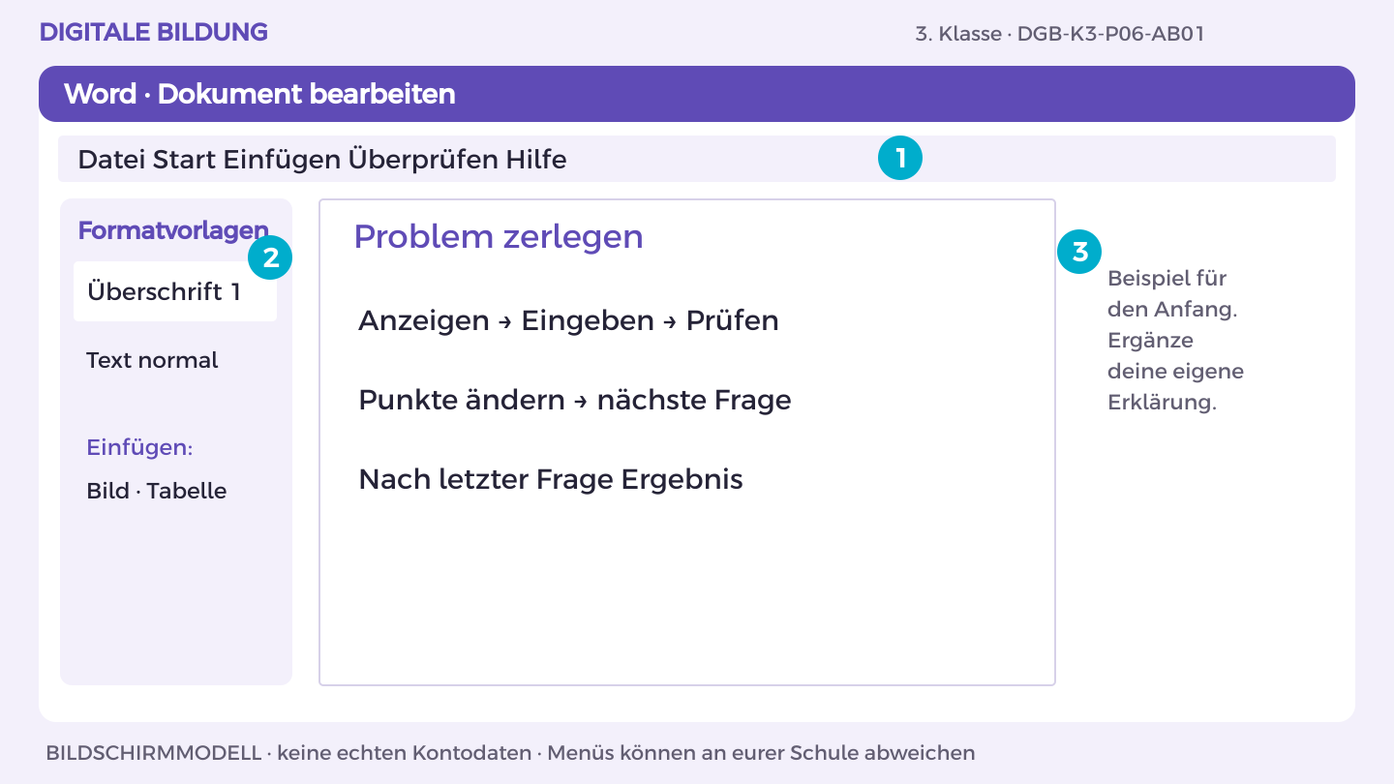
THEMA 6 · AB 1 · ZUERST ANSEHEN
3. Klasse · Digitale Grundbildung
101
Notes:
Materialgrundlage: DGB-Arbeitsheft und Lehrpersonenhandbuch, 3. Klasse, Fassung 3.0.
Lehrplan: BGBl. II Nr. 267/2022, Fachlehrplan Digitale Grundbildung. Referenzcodes sind interne Kennungen.
Kompetenzbezug:
3P1: an Beispielen Elemente des Computational Thinkings nachvollziehen und diese zur Lösung von Problemen einsetzen. Sie wissen, wie sie Lösungswege in Programmiersprache umsetzen können.
DGB-K3-P06-AB01 · Vormachen und Nachmachen
Beschriftetes Bildschirmmodell für die Übung, kein Screenshot eines echten Kontos. Menübezeichnungen können je nach Schulkonfiguration abweichen.
Quellen (04.10.2026): https://scratch.mit.edu/help/videos/
1. Öffne in OneDrive eine Word-Planungsdatei K3_Lernquiz_Kennung_Plan. Lies den Auftrag auf der Materialkarte.
2. Schreibe die Überschriften Eingaben, Verarbeitung und Ausgaben. Ordne die Bestandteile des Auftrags zu.
3. Wähle Einfügen > Formen. Zeichne für jeden Teilschritt ein Rechteck und verbinde die Schritte mit Pfeilen.
4. Schreibe eine erste Blockfolge in Alltagssprache dazu. Markiere Wiederholungen und Bedingungen; eine andere Person führt sie gedanklich aus.
5. Vergleiche den Plan mit den Aufgaben A und B. Speichere die Planung in OneDrive; im nächsten Blatt setzt du sie in Scratch um.
Prüfung: Mein Programm läuft im gezeigten Test; ich kann mindestens einen Block und seine Wirkung erklären.
Führen Sie jeden Schritt auf dem schulischen Demo-Konto vor. Danach führt jedes Kind am eigenen Laptop aus; Partner*innen geben Hinweise. Kein echtes Passwort projizieren.
Erwartung: Zerlegung, Muster und Abstraktion sichtbar; derselbe Ablauf kann verschiedene Fragen verarbeiten.

Slide 102
THEMA 6 · AB 1 · GEMEINSAM NACHMACHEN
Problem zerlegen
01
Öffne in OneDrive eine Word-Planungsdatei K3_Lernquiz_Kennung_Plan. Lies den Auftrag auf der Materialkarte.
02
Schreibe die Überschriften Eingaben, Verarbeitung und Ausgaben. Ordne die Bestandteile des Auftrags zu.
03
Wähle Einfügen > Formen. Zeichne für jeden Teilschritt ein Rechteck und verbinde die Schritte mit Pfeilen.
04
Schreibe eine erste Blockfolge in Alltagssprache dazu. Markiere Wiederholungen und Bedingungen; eine andere Person führt sie gedanklich aus.
05
Vergleiche den Plan mit den Aufgaben A und B. Speichere die Planung in OneDrive; im nächsten Blatt setzt du sie in Scratch um.
3. Klasse · Digitale Grundbildung
102
Notes:
Materialgrundlage: DGB-Arbeitsheft und Lehrpersonenhandbuch, 3. Klasse, Fassung 3.0.
Lehrplan: BGBl. II Nr. 267/2022, Fachlehrplan Digitale Grundbildung. Referenzcodes sind interne Kennungen.
Kompetenzbezug:
3P1: an Beispielen Elemente des Computational Thinkings nachvollziehen und diese zur Lösung von Problemen einsetzen. Sie wissen, wie sie Lösungswege in Programmiersprache umsetzen können.
DGB-K3-P06-AB01 · Vormachen und Nachmachen
Beschriftetes Bildschirmmodell für die Übung, kein Screenshot eines echten Kontos. Menübezeichnungen können je nach Schulkonfiguration abweichen.
Quellen (04.10.2026): https://scratch.mit.edu/help/videos/
1. Öffne in OneDrive eine Word-Planungsdatei K3_Lernquiz_Kennung_Plan. Lies den Auftrag auf der Materialkarte.
2. Schreibe die Überschriften Eingaben, Verarbeitung und Ausgaben. Ordne die Bestandteile des Auftrags zu.
3. Wähle Einfügen > Formen. Zeichne für jeden Teilschritt ein Rechteck und verbinde die Schritte mit Pfeilen.
4. Schreibe eine erste Blockfolge in Alltagssprache dazu. Markiere Wiederholungen und Bedingungen; eine andere Person führt sie gedanklich aus.
5. Vergleiche den Plan mit den Aufgaben A und B. Speichere die Planung in OneDrive; im nächsten Blatt setzt du sie in Scratch um.
Prüfung: Mein Programm läuft im gezeigten Test; ich kann mindestens einen Block und seine Wirkung erklären.
Führen Sie jeden Schritt auf dem schulischen Demo-Konto vor. Danach führt jedes Kind am eigenen Laptop aus; Partner*innen geben Hinweise. Kein echtes Passwort projizieren.
Erwartung: Zerlegung, Muster und Abstraktion sichtbar; derselbe Ablauf kann verschiedene Fragen verarbeiten.

Slide 103
THEMA 6 · ARBEITSBLATT 1 · 50 MINUTEN
Problem zerlegen
A
Zerlege das Quiz in Anzeige, Eingabe, Prüfung, Punkte und Ende. Zeichne den Ablauf.
B
Suche wiederkehrende Schritte und entwirf einen allgemeinen Ablauf für eine Frage statt drei völlig unterschiedlicher Abläufe.
Zum Nachdenken
Welche Wiederholung könntest du zusammenfassen?
3. Klasse · Digitale Grundbildung
103
Notes:
Materialgrundlage: DGB-Arbeitsheft und Lehrpersonenhandbuch, 3. Klasse, Fassung 3.0.
Lehrplan: BGBl. II Nr. 267/2022, Fachlehrplan Digitale Grundbildung. Referenzcodes sind interne Kennungen.
Kompetenzbezug:
3P1: an Beispielen Elemente des Computational Thinkings nachvollziehen und diese zur Lösung von Problemen einsetzen. Sie wissen, wie sie Lösungswege in Programmiersprache umsetzen können.
DGB-K3-P06-AB01
Auftrag A: Zerlege das Quiz in Anzeige, Eingabe, Prüfung, Punkte und Ende. Zeichne den Ablauf.
Auftrag B: Suche wiederkehrende Schritte und entwirf einen allgemeinen Ablauf für eine Frage statt drei völlig unterschiedlicher Abläufe.
Erwartungshorizont: Zerlegung, Muster und Abstraktion sichtbar; derselbe Ablauf kann verschiedene Fragen verarbeiten.
Hilfe: Was bleibt bei jeder Frage gleich, was ändert sich?
Reflexion: Welche Wiederholung könntest du zusammenfassen?
Erweiterung: Entwirf eine Datenliste für Fragen und Antworten.
Freigabe: Beide Teilaufgaben zeigen lassen und individuellen fachlichen Kern gemäß Erwartungshorizont erfragen. Praktische Handlung tatsächlich beobachten.
Zeitvorschlag: 5 Minuten Einstieg, 30 Minuten Arbeit, 10 Minuten Prüfung und Reflexion, 5 Minuten Sicherung/Freigabe.

Slide 104
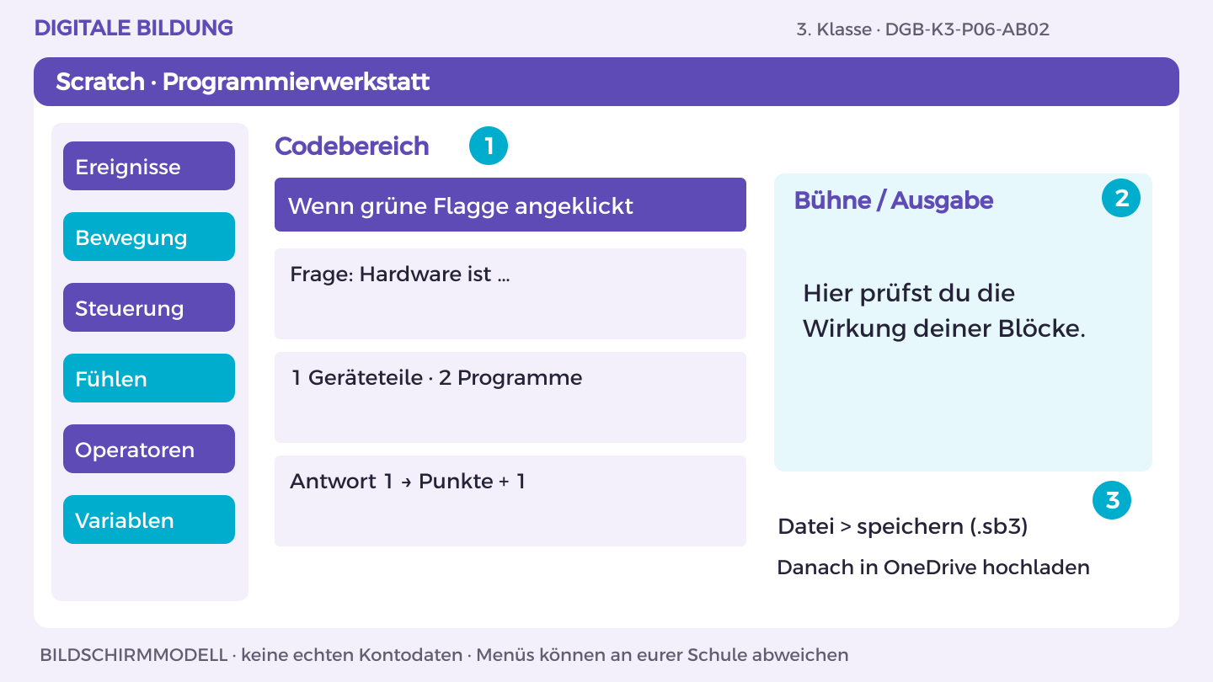
THEMA 6 · AB 2 · ZUERST ANSEHEN
3. Klasse · Digitale Grundbildung
104
Notes:
Materialgrundlage: DGB-Arbeitsheft und Lehrpersonenhandbuch, 3. Klasse, Fassung 3.0.
Lehrplan: BGBl. II Nr. 267/2022, Fachlehrplan Digitale Grundbildung. Referenzcodes sind interne Kennungen.
Kompetenzbezug:
3P1: an Beispielen Elemente des Computational Thinkings nachvollziehen und diese zur Lösung von Problemen einsetzen. Sie wissen, wie sie Lösungswege in Programmiersprache umsetzen können.
DGB-K3-P06-AB02 · Vormachen und Nachmachen
Beschriftetes Bildschirmmodell für die Übung, kein Screenshot eines echten Kontos. Menübezeichnungen können je nach Schulkonfiguration abweichen.
Quellen (04.10.2026): https://scratch.mit.edu/help/videos/
1. Öffne Scratch und wähle die benötigte Figur rechts unter der Bühne.
2. Lege unter Variablen die im Blockplan genannten Variablen oder Listen an. Variablen speichern einen Wert; Listen mehrere Einträge.
3. Ziehe Ereignis-, Steuerungs-, Fühlen- und Operatorblöcke aus den gleichnamigen Kategorien in den Codebereich. Baue den Blockplan schrittweise nach.
4. Starte nach jedem Teil mit der grünen Flagge. Beobachte Bühne, Variablen und Listen; vergleiche mit dem genannten Test.
5. Speichere die .sb3-Datei lokal und lade sie in OneDrive hoch. Nach erneutem Laden muss derselbe Test funktionieren.
Prüfung: Mein Programm läuft im gezeigten Test; ich kann mindestens einen Block und seine Wirkung erklären.
Führen Sie jeden Schritt auf dem schulischen Demo-Konto vor. Danach führt jedes Kind am eigenen Laptop aus; Partner*innen geben Hinweise. Kein echtes Passwort projizieren.
Erwartung: Programm führt geplanten Ablauf aus; Punktestand wird korrekt gesetzt und erhöht.

Slide 105
THEMA 6 · AB 2 · GEMEINSAM NACHMACHEN
Prototyp programmieren
01
Öffne Scratch und wähle die benötigte Figur rechts unter der Bühne.
02
Lege unter Variablen die im Blockplan genannten Variablen oder Listen an. Variablen speichern einen Wert; Listen mehrere Einträge.
03
Ziehe Ereignis-, Steuerungs-, Fühlen- und Operatorblöcke aus den gleichnamigen Kategorien in den Codebereich. Baue den Blockplan schrittweise nach.
04
Starte nach jedem Teil mit der grünen Flagge. Beobachte Bühne, Variablen und Listen; vergleiche mit dem genannten Test.
05
Speichere die .sb3-Datei lokal und lade sie in OneDrive hoch. Nach erneutem Laden muss derselbe Test funktionieren.
3. Klasse · Digitale Grundbildung
105
Notes:
Materialgrundlage: DGB-Arbeitsheft und Lehrpersonenhandbuch, 3. Klasse, Fassung 3.0.
Lehrplan: BGBl. II Nr. 267/2022, Fachlehrplan Digitale Grundbildung. Referenzcodes sind interne Kennungen.
Kompetenzbezug:
3P1: an Beispielen Elemente des Computational Thinkings nachvollziehen und diese zur Lösung von Problemen einsetzen. Sie wissen, wie sie Lösungswege in Programmiersprache umsetzen können.
DGB-K3-P06-AB02 · Vormachen und Nachmachen
Beschriftetes Bildschirmmodell für die Übung, kein Screenshot eines echten Kontos. Menübezeichnungen können je nach Schulkonfiguration abweichen.
Quellen (04.10.2026): https://scratch.mit.edu/help/videos/
1. Öffne Scratch und wähle die benötigte Figur rechts unter der Bühne.
2. Lege unter Variablen die im Blockplan genannten Variablen oder Listen an. Variablen speichern einen Wert; Listen mehrere Einträge.
3. Ziehe Ereignis-, Steuerungs-, Fühlen- und Operatorblöcke aus den gleichnamigen Kategorien in den Codebereich. Baue den Blockplan schrittweise nach.
4. Starte nach jedem Teil mit der grünen Flagge. Beobachte Bühne, Variablen und Listen; vergleiche mit dem genannten Test.
5. Speichere die .sb3-Datei lokal und lade sie in OneDrive hoch. Nach erneutem Laden muss derselbe Test funktionieren.
Prüfung: Mein Programm läuft im gezeigten Test; ich kann mindestens einen Block und seine Wirkung erklären.
Führen Sie jeden Schritt auf dem schulischen Demo-Konto vor. Danach führt jedes Kind am eigenen Laptop aus; Partner*innen geben Hinweise. Kein echtes Passwort projizieren.
Erwartung: Programm führt geplanten Ablauf aus; Punktestand wird korrekt gesetzt und erhöht.

Slide 106
THEMA 6 · AB 2 · SCRATCH-BLOCKPLAN
Diese Blöcke verbindest du
Baustein 1
Lege Variable Punkte an; bei grüner Flagge: setze Punkte auf 0.
Baustein 2
Frage „Hardware: 1 Geräteteile oder 2 Programme?“ und warte. Falls Antwort = 1: ändere Punkte um 1, sage „Richtig“; sonst sage „Hardware sind Geräteteile“.
3. Klasse · Digitale Grundbildung
106
Notes:
Materialgrundlage: DGB-Arbeitsheft und Lehrpersonenhandbuch, 3. Klasse, Fassung 3.0.
Lehrplan: BGBl. II Nr. 267/2022, Fachlehrplan Digitale Grundbildung. Referenzcodes sind interne Kennungen.
Kompetenzbezug:
3P1: an Beispielen Elemente des Computational Thinkings nachvollziehen und diese zur Lösung von Problemen einsetzen. Sie wissen, wie sie Lösungswege in Programmiersprache umsetzen können.
DGB-K3-P06-AB02 · Vormachen und Nachmachen
Beschriftetes Bildschirmmodell für die Übung, kein Screenshot eines echten Kontos. Menübezeichnungen können je nach Schulkonfiguration abweichen.
Quellen (04.10.2026): https://scratch.mit.edu/help/videos/
1. Öffne Scratch und wähle die benötigte Figur rechts unter der Bühne.
2. Lege unter Variablen die im Blockplan genannten Variablen oder Listen an. Variablen speichern einen Wert; Listen mehrere Einträge.
3. Ziehe Ereignis-, Steuerungs-, Fühlen- und Operatorblöcke aus den gleichnamigen Kategorien in den Codebereich. Baue den Blockplan schrittweise nach.
4. Starte nach jedem Teil mit der grünen Flagge. Beobachte Bühne, Variablen und Listen; vergleiche mit dem genannten Test.
5. Speichere die .sb3-Datei lokal und lade sie in OneDrive hoch. Nach erneutem Laden muss derselbe Test funktionieren.
Prüfung: Mein Programm läuft im gezeigten Test; ich kann mindestens einen Block und seine Wirkung erklären.
Führen Sie jeden Schritt auf dem schulischen Demo-Konto vor. Danach führt jedes Kind am eigenen Laptop aus; Partner*innen geben Hinweise. Kein echtes Passwort projizieren.
Erwartung: Programm führt geplanten Ablauf aus; Punktestand wird korrekt gesetzt und erhöht.
Lege Variable Punkte an; bei grüner Flagge: setze Punkte auf 0.
Frage „Hardware: 1 Geräteteile oder 2 Programme?“ und warte. Falls Antwort = 1: ändere Punkte um 1, sage „Richtig“; sonst sage „Hardware sind Geräteteile“.
Wiederhole diesen Frageblock für Schleife (1 Wiederholung / 2 Speicher) und Information (1 immer richtig / 2 prüfen). Richtige Antworten: 1, 1, 2.
Am Ende: sage verbinde „Punkte: “ mit Punkte. Grüne Flagge startet neu. Erweiterung: Fragen und Lösungen als Listen mit einer Schleife abarbeiten.

Slide 107
THEMA 6 · AB 2 · SCRATCH-BLOCKPLAN
Diese Blöcke verbindest du
Baustein 3
Wiederhole diesen Frageblock für Schleife (1 Wiederholung / 2 Speicher) und Information (1 immer richtig / 2 prüfen). Richtige Antworten: 1, 1, 2.
Baustein 4
Am Ende: sage verbinde „Punkte: “ mit Punkte. Grüne Flagge startet neu. Erweiterung: Fragen und Lösungen als Listen mit einer Schleife abarbeiten.
3. Klasse · Digitale Grundbildung
107
Notes:
Materialgrundlage: DGB-Arbeitsheft und Lehrpersonenhandbuch, 3. Klasse, Fassung 3.0.
Lehrplan: BGBl. II Nr. 267/2022, Fachlehrplan Digitale Grundbildung. Referenzcodes sind interne Kennungen.
Kompetenzbezug:
3P1: an Beispielen Elemente des Computational Thinkings nachvollziehen und diese zur Lösung von Problemen einsetzen. Sie wissen, wie sie Lösungswege in Programmiersprache umsetzen können.
DGB-K3-P06-AB02 · Vormachen und Nachmachen
Beschriftetes Bildschirmmodell für die Übung, kein Screenshot eines echten Kontos. Menübezeichnungen können je nach Schulkonfiguration abweichen.
Quellen (04.10.2026): https://scratch.mit.edu/help/videos/
1. Öffne Scratch und wähle die benötigte Figur rechts unter der Bühne.
2. Lege unter Variablen die im Blockplan genannten Variablen oder Listen an. Variablen speichern einen Wert; Listen mehrere Einträge.
3. Ziehe Ereignis-, Steuerungs-, Fühlen- und Operatorblöcke aus den gleichnamigen Kategorien in den Codebereich. Baue den Blockplan schrittweise nach.
4. Starte nach jedem Teil mit der grünen Flagge. Beobachte Bühne, Variablen und Listen; vergleiche mit dem genannten Test.
5. Speichere die .sb3-Datei lokal und lade sie in OneDrive hoch. Nach erneutem Laden muss derselbe Test funktionieren.
Prüfung: Mein Programm läuft im gezeigten Test; ich kann mindestens einen Block und seine Wirkung erklären.
Führen Sie jeden Schritt auf dem schulischen Demo-Konto vor. Danach führt jedes Kind am eigenen Laptop aus; Partner*innen geben Hinweise. Kein echtes Passwort projizieren.
Erwartung: Programm führt geplanten Ablauf aus; Punktestand wird korrekt gesetzt und erhöht.
Lege Variable Punkte an; bei grüner Flagge: setze Punkte auf 0.
Frage „Hardware: 1 Geräteteile oder 2 Programme?“ und warte. Falls Antwort = 1: ändere Punkte um 1, sage „Richtig“; sonst sage „Hardware sind Geräteteile“.
Wiederhole diesen Frageblock für Schleife (1 Wiederholung / 2 Speicher) und Information (1 immer richtig / 2 prüfen). Richtige Antworten: 1, 1, 2.
Am Ende: sage verbinde „Punkte: “ mit Punkte. Grüne Flagge startet neu. Erweiterung: Fragen und Lösungen als Listen mit einer Schleife abarbeiten.

Slide 108
THEMA 6 · ARBEITSBLATT 2 · 50 MINUTEN
Prototyp programmieren
A
Setze eine Frage mit zwei Antworten und Rückmeldung um. Verwende eine Variable für Punkte.
B
Erweitere auf drei Fragen und teste richtige sowie falsche Antworten. Halte einen Fehler und seine Korrektur fest.
Zum Nachdenken
Welche Teilaufgabe war am schwierigsten in Code zu übersetzen?
3. Klasse · Digitale Grundbildung
108
Notes:
Materialgrundlage: DGB-Arbeitsheft und Lehrpersonenhandbuch, 3. Klasse, Fassung 3.0.
Lehrplan: BGBl. II Nr. 267/2022, Fachlehrplan Digitale Grundbildung. Referenzcodes sind interne Kennungen.
Kompetenzbezug:
3P1: an Beispielen Elemente des Computational Thinkings nachvollziehen und diese zur Lösung von Problemen einsetzen. Sie wissen, wie sie Lösungswege in Programmiersprache umsetzen können.
DGB-K3-P06-AB02
Auftrag A: Setze eine Frage mit zwei Antworten und Rückmeldung um. Verwende eine Variable für Punkte.
Auftrag B: Erweitere auf drei Fragen und teste richtige sowie falsche Antworten. Halte einen Fehler und seine Korrektur fest.
Erwartungshorizont: Programm führt geplanten Ablauf aus; Punktestand wird korrekt gesetzt und erhöht.
Hilfe: Baue erst einen funktionierenden Durchlauf, dann weitere Inhalte.
Reflexion: Welche Teilaufgabe war am schwierigsten in Code zu übersetzen?
Erweiterung: Verhindere doppelte Punkte bei wiederholtem Klicken.
Freigabe: Beide Teilaufgaben zeigen lassen und individuellen fachlichen Kern gemäß Erwartungshorizont erfragen. Praktische Handlung tatsächlich beobachten.
Zeitvorschlag: 5 Minuten Einstieg, 30 Minuten Arbeit, 10 Minuten Prüfung und Reflexion, 5 Minuten Sicherung/Freigabe.

Slide 109
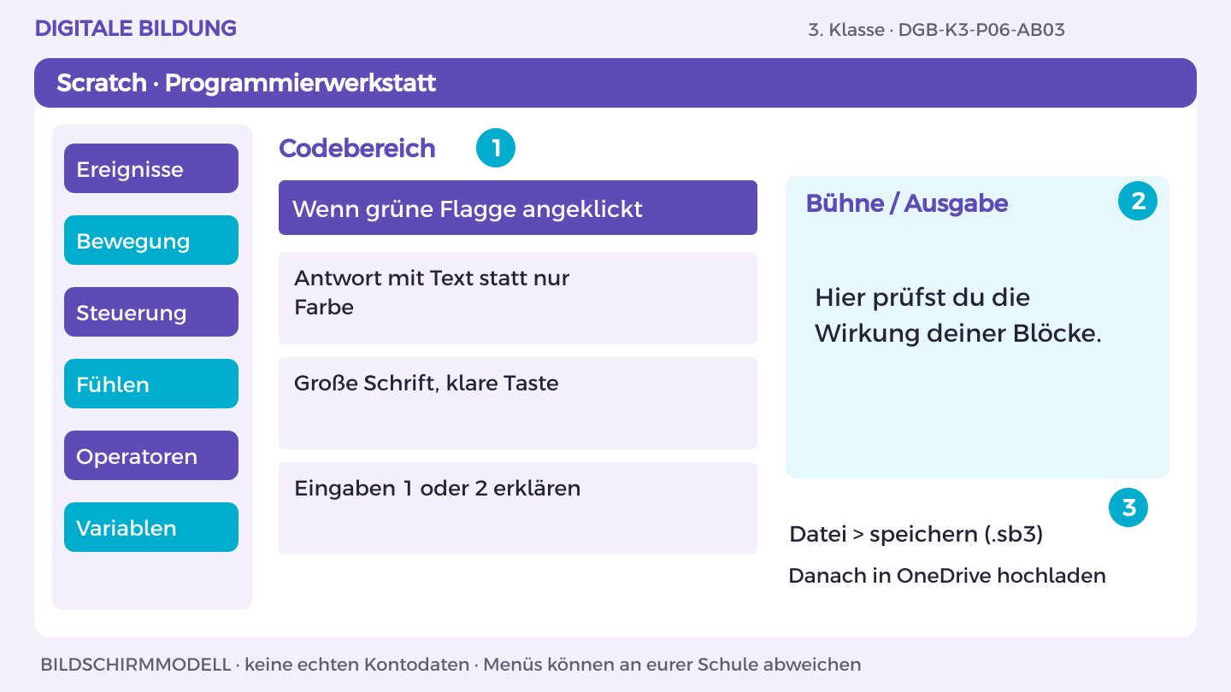
THEMA 6 · AB 3 · ZUERST ANSEHEN
3. Klasse · Digitale Grundbildung
109
Notes:
Materialgrundlage: DGB-Arbeitsheft und Lehrpersonenhandbuch, 3. Klasse, Fassung 3.0.
Lehrplan: BGBl. II Nr. 267/2022, Fachlehrplan Digitale Grundbildung. Referenzcodes sind interne Kennungen.
Kompetenzbezug:
3P3: ihre eigenen medialen Produktionen auf Barrierefreiheit überprüfen und ggf. Barrieren beseitigen.
3P4: Einstellungen in Softwareapplikationen den persönlichen Bedürfnissen entsprechend anpassen.
DGB-K3-P06-AB03 · Vormachen und Nachmachen
Beschriftetes Bildschirmmodell für die Übung, kein Screenshot eines echten Kontos. Menübezeichnungen können je nach Schulkonfiguration abweichen.
Quellen (04.10.2026): https://scratch.mit.edu/help/videos/
1. Öffne dein Quiz in Scratch. Starte es und prüfe die Bedienung aus Sicht einer Person, die es noch nicht kennt.
2. Für größere Schrift: bearbeite die Textgrafik im Reiter Kostüme und vergrößere sie. Nutze dunkle Schrift auf hellem Hintergrund.
3. Ergänze unter Aussehen einen sage-Block mit klarer Textrückmeldung. Eine Antwort darf nicht nur durch Rot oder Grün markiert werden.
4. Erkläre im Frageblock, welche Eingabe erlaubt ist, z. B. 1 oder 2. Teste auch eine unerwartete Antwort und ergänze einen passenden Hinweis.
5. Vergrößere bei Bedarf die Bühne. Prüfe Tastatureingabe und Lesbarkeit mit einer zweiten Person und speichere die verbesserte Version.
Prüfung: Mein Programm läuft im gezeigten Test; ich kann mindestens einen Block und seine Wirkung erklären.
Führen Sie jeden Schritt auf dem schulischen Demo-Konto vor. Danach führt jedes Kind am eigenen Laptop aus; Partner*innen geben Hinweise. Kein echtes Passwort projizieren.
Erwartung: Praktische Änderungen werden gezeigt; technische Grenzen der Umgebung offen nennen.

Slide 110
THEMA 6 · AB 3 · GEMEINSAM NACHMACHEN
Zugänglichkeit verbessern
01
Öffne dein Quiz in Scratch. Starte es und prüfe die Bedienung aus Sicht einer Person, die es noch nicht kennt.
02
Für größere Schrift: bearbeite die Textgrafik im Reiter Kostüme und vergrößere sie. Nutze dunkle Schrift auf hellem Hintergrund.
03
Ergänze unter Aussehen einen sage-Block mit klarer Textrückmeldung. Eine Antwort darf nicht nur durch Rot oder Grün markiert werden.
04
Erkläre im Frageblock, welche Eingabe erlaubt ist, z. B. 1 oder 2. Teste auch eine unerwartete Antwort und ergänze einen passenden Hinweis.
05
Vergrößere bei Bedarf die Bühne. Prüfe Tastatureingabe und Lesbarkeit mit einer zweiten Person und speichere die verbesserte Version.
3. Klasse · Digitale Grundbildung
110
Notes:
Materialgrundlage: DGB-Arbeitsheft und Lehrpersonenhandbuch, 3. Klasse, Fassung 3.0.
Lehrplan: BGBl. II Nr. 267/2022, Fachlehrplan Digitale Grundbildung. Referenzcodes sind interne Kennungen.
Kompetenzbezug:
3P3: ihre eigenen medialen Produktionen auf Barrierefreiheit überprüfen und ggf. Barrieren beseitigen.
3P4: Einstellungen in Softwareapplikationen den persönlichen Bedürfnissen entsprechend anpassen.
DGB-K3-P06-AB03 · Vormachen und Nachmachen
Beschriftetes Bildschirmmodell für die Übung, kein Screenshot eines echten Kontos. Menübezeichnungen können je nach Schulkonfiguration abweichen.
Quellen (04.10.2026): https://scratch.mit.edu/help/videos/
1. Öffne dein Quiz in Scratch. Starte es und prüfe die Bedienung aus Sicht einer Person, die es noch nicht kennt.
2. Für größere Schrift: bearbeite die Textgrafik im Reiter Kostüme und vergrößere sie. Nutze dunkle Schrift auf hellem Hintergrund.
3. Ergänze unter Aussehen einen sage-Block mit klarer Textrückmeldung. Eine Antwort darf nicht nur durch Rot oder Grün markiert werden.
4. Erkläre im Frageblock, welche Eingabe erlaubt ist, z. B. 1 oder 2. Teste auch eine unerwartete Antwort und ergänze einen passenden Hinweis.
5. Vergrößere bei Bedarf die Bühne. Prüfe Tastatureingabe und Lesbarkeit mit einer zweiten Person und speichere die verbesserte Version.
Prüfung: Mein Programm läuft im gezeigten Test; ich kann mindestens einen Block und seine Wirkung erklären.
Führen Sie jeden Schritt auf dem schulischen Demo-Konto vor. Danach führt jedes Kind am eigenen Laptop aus; Partner*innen geben Hinweise. Kein echtes Passwort projizieren.
Erwartung: Praktische Änderungen werden gezeigt; technische Grenzen der Umgebung offen nennen.

Slide 111
THEMA 6 · ARBEITSBLATT 3 · 50 MINUTEN
Zugänglichkeit verbessern
A
Prüfe Schriftgröße, Kontrast, klare Sprache, Bedienung und Rückmeldung ohne Farbe. Beseitige zwei gefundene Barrieren.
B
Passe verfügbare Anzeige- oder Eingabeeinstellungen im Programm an und dokumentiere die Wirkung.
Zum Nachdenken
Welche Person profitiert von deiner Änderung?
3. Klasse · Digitale Grundbildung
111
Notes:
Materialgrundlage: DGB-Arbeitsheft und Lehrpersonenhandbuch, 3. Klasse, Fassung 3.0.
Lehrplan: BGBl. II Nr. 267/2022, Fachlehrplan Digitale Grundbildung. Referenzcodes sind interne Kennungen.
Kompetenzbezug:
3P3: ihre eigenen medialen Produktionen auf Barrierefreiheit überprüfen und ggf. Barrieren beseitigen.
3P4: Einstellungen in Softwareapplikationen den persönlichen Bedürfnissen entsprechend anpassen.
DGB-K3-P06-AB03
Auftrag A: Prüfe Schriftgröße, Kontrast, klare Sprache, Bedienung und Rückmeldung ohne Farbe. Beseitige zwei gefundene Barrieren.
Auftrag B: Passe verfügbare Anzeige- oder Eingabeeinstellungen im Programm an und dokumentiere die Wirkung.
Erwartungshorizont: Praktische Änderungen werden gezeigt; technische Grenzen der Umgebung offen nennen.
Hilfe: Ergänze „richtig“ oder „noch nicht“ als Text zu Farben.
Reflexion: Welche Person profitiert von deiner Änderung?
Erweiterung: Teste eine alternative Eingabeform, falls unterstützt.
Freigabe: Beide Teilaufgaben zeigen lassen und individuellen fachlichen Kern gemäß Erwartungshorizont erfragen. Praktische Handlung tatsächlich beobachten.
Zeitvorschlag: 5 Minuten Einstieg, 30 Minuten Arbeit, 10 Minuten Prüfung und Reflexion, 5 Minuten Sicherung/Freigabe.

Slide 112

THEMA 6 · AB 4 · ZUERST ANSEHEN
3. Klasse · Digitale Grundbildung
112
Notes:
Materialgrundlage: DGB-Arbeitsheft und Lehrpersonenhandbuch, 3. Klasse, Fassung 3.0.
Lehrplan: BGBl. II Nr. 267/2022, Fachlehrplan Digitale Grundbildung. Referenzcodes sind interne Kennungen.
Kompetenzbezug:
3P3: ihre eigenen medialen Produktionen auf Barrierefreiheit überprüfen und ggf. Barrieren beseitigen.
3P1: an Beispielen Elemente des Computational Thinkings nachvollziehen und diese zur Lösung von Problemen einsetzen. Sie wissen, wie sie Lösungswege in Programmiersprache umsetzen können.
3P2: verschiedene populäre Medienkulturen benennen sowie Möglichkeiten verschiedener Darstellungsformen von Inhalten erproben.
DGB-K3-P06-AB04 · Vormachen und Nachmachen
Beschriftetes Bildschirmmodell für die Übung, kein Screenshot eines echten Kontos. Menübezeichnungen können je nach Schulkonfiguration abweichen.
Quellen (04.10.2026): https://scratch.mit.edu/help/videos/
1. Öffne dein gespeichertes Scratch-Projekt über Datei > Von deinem Computer laden. Starte mit der grünen Flagge.
2. Schreibe in Word eine Testtabelle mit den Spalten Eingabe, erwartetes Ergebnis, tatsächliches Ergebnis und Korrektur.
3. Führe die Testfälle aus Aufgabe A nacheinander durch. Beim Nutzertest bedient die Testperson selbst; beobachte ohne vorherige Erklärung.
4. Notiere die erste Abweichung genau. Ändere nur den betroffenen Block und wiederhole denselben Test.
5. Speichere das verbesserte .sb3-Projekt neu und lade es in OneDrive hoch. Halte in der Testtabelle fest, was jetzt funktioniert.
Prüfung: Mein Programm läuft im gezeigten Test; ich kann mindestens einen Block und seine Wirkung erklären.
Führen Sie jeden Schritt auf dem schulischen Demo-Konto vor. Danach führt jedes Kind am eigenen Laptop aus; Partner*innen geben Hinweise. Kein echtes Passwort projizieren.
Erwartung: Beobachtungen werden in konkrete Änderungen übersetzt; keine Rangliste oder persönliche Bewertung nötig.

Slide 113
THEMA 6 · AB 4 · GEMEINSAM NACHMACHEN
Nutzertest
01
Öffne dein gespeichertes Scratch-Projekt über Datei > Von deinem Computer laden. Starte mit der grünen Flagge.
02
Schreibe in Word eine Testtabelle mit den Spalten Eingabe, erwartetes Ergebnis, tatsächliches Ergebnis und Korrektur.
03
Führe die Testfälle aus Aufgabe A nacheinander durch. Beim Nutzertest bedient die Testperson selbst; beobachte ohne vorherige Erklärung.
04
Notiere die erste Abweichung genau. Ändere nur den betroffenen Block und wiederhole denselben Test.
05
Speichere das verbesserte .sb3-Projekt neu und lade es in OneDrive hoch. Halte in der Testtabelle fest, was jetzt funktioniert.
3. Klasse · Digitale Grundbildung
113
Notes:
Materialgrundlage: DGB-Arbeitsheft und Lehrpersonenhandbuch, 3. Klasse, Fassung 3.0.
Lehrplan: BGBl. II Nr. 267/2022, Fachlehrplan Digitale Grundbildung. Referenzcodes sind interne Kennungen.
Kompetenzbezug:
3P3: ihre eigenen medialen Produktionen auf Barrierefreiheit überprüfen und ggf. Barrieren beseitigen.
3P1: an Beispielen Elemente des Computational Thinkings nachvollziehen und diese zur Lösung von Problemen einsetzen. Sie wissen, wie sie Lösungswege in Programmiersprache umsetzen können.
3P2: verschiedene populäre Medienkulturen benennen sowie Möglichkeiten verschiedener Darstellungsformen von Inhalten erproben.
DGB-K3-P06-AB04 · Vormachen und Nachmachen
Beschriftetes Bildschirmmodell für die Übung, kein Screenshot eines echten Kontos. Menübezeichnungen können je nach Schulkonfiguration abweichen.
Quellen (04.10.2026): https://scratch.mit.edu/help/videos/
1. Öffne dein gespeichertes Scratch-Projekt über Datei > Von deinem Computer laden. Starte mit der grünen Flagge.
2. Schreibe in Word eine Testtabelle mit den Spalten Eingabe, erwartetes Ergebnis, tatsächliches Ergebnis und Korrektur.
3. Führe die Testfälle aus Aufgabe A nacheinander durch. Beim Nutzertest bedient die Testperson selbst; beobachte ohne vorherige Erklärung.
4. Notiere die erste Abweichung genau. Ändere nur den betroffenen Block und wiederhole denselben Test.
5. Speichere das verbesserte .sb3-Projekt neu und lade es in OneDrive hoch. Halte in der Testtabelle fest, was jetzt funktioniert.
Prüfung: Mein Programm läuft im gezeigten Test; ich kann mindestens einen Block und seine Wirkung erklären.
Führen Sie jeden Schritt auf dem schulischen Demo-Konto vor. Danach führt jedes Kind am eigenen Laptop aus; Partner*innen geben Hinweise. Kein echtes Passwort projizieren.
Erwartung: Beobachtungen werden in konkrete Änderungen übersetzt; keine Rangliste oder persönliche Bewertung nötig.

Slide 114
THEMA 6 · ARBEITSBLATT 4 · 50 MINUTEN
Nutzertest
A
Lass zwei andere Personen das Quiz ohne Erklärung nutzen. Notiere Beobachtungen ohne Namen.
B
Verbessere Ablauf und Rückmeldung. Vergleiche eine sachliche und eine spielerische Ergebnisdarstellung, ohne Personen abzuwerten.
Zum Nachdenken
Welche Gestaltung motiviert ohne Druck?
3. Klasse · Digitale Grundbildung
114
Notes:
Materialgrundlage: DGB-Arbeitsheft und Lehrpersonenhandbuch, 3. Klasse, Fassung 3.0.
Lehrplan: BGBl. II Nr. 267/2022, Fachlehrplan Digitale Grundbildung. Referenzcodes sind interne Kennungen.
Kompetenzbezug:
3P3: ihre eigenen medialen Produktionen auf Barrierefreiheit überprüfen und ggf. Barrieren beseitigen.
3P1: an Beispielen Elemente des Computational Thinkings nachvollziehen und diese zur Lösung von Problemen einsetzen. Sie wissen, wie sie Lösungswege in Programmiersprache umsetzen können.
3P2: verschiedene populäre Medienkulturen benennen sowie Möglichkeiten verschiedener Darstellungsformen von Inhalten erproben.
DGB-K3-P06-AB04
Auftrag A: Lass zwei andere Personen das Quiz ohne Erklärung nutzen. Notiere Beobachtungen ohne Namen.
Auftrag B: Verbessere Ablauf und Rückmeldung. Vergleiche eine sachliche und eine spielerische Ergebnisdarstellung, ohne Personen abzuwerten.
Erwartungshorizont: Beobachtungen werden in konkrete Änderungen übersetzt; keine Rangliste oder persönliche Bewertung nötig.
Hilfe: Beobachte Stellen, an denen Nutzende zögern.
Reflexion: Welche Gestaltung motiviert ohne Druck?
Erweiterung: Prüfe, ob eine Animation Informationen verdeckt.
Freigabe: Beide Teilaufgaben zeigen lassen und individuellen fachlichen Kern gemäß Erwartungshorizont erfragen. Praktische Handlung tatsächlich beobachten.
Zeitvorschlag: 5 Minuten Einstieg, 30 Minuten Arbeit, 10 Minuten Prüfung und Reflexion, 5 Minuten Sicherung/Freigabe.

Slide 115
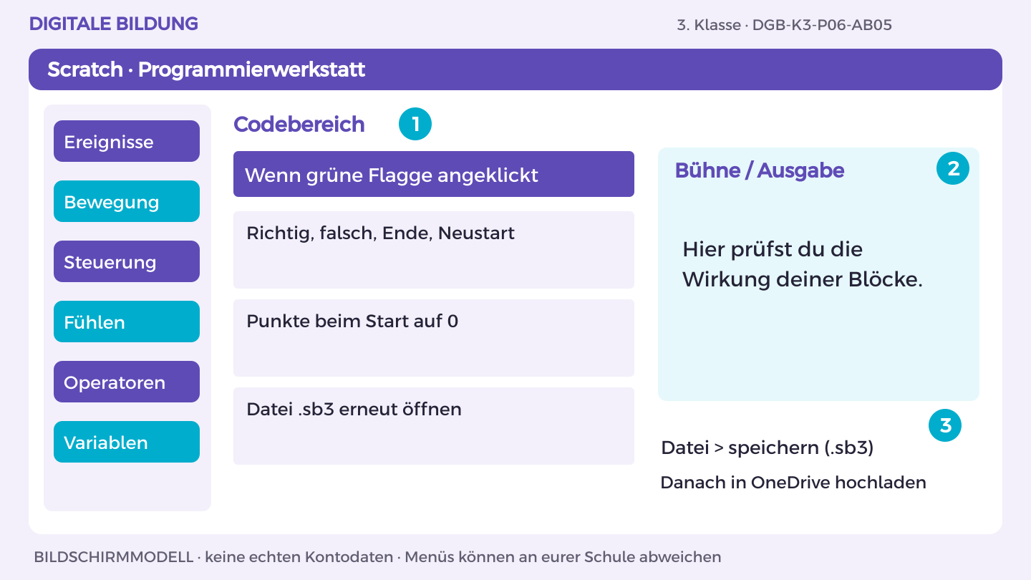
THEMA 6 · AB 5 · ZUERST ANSEHEN
3. Klasse · Digitale Grundbildung
115
Notes:
Materialgrundlage: DGB-Arbeitsheft und Lehrpersonenhandbuch, 3. Klasse, Fassung 3.0.
Lehrplan: BGBl. II Nr. 267/2022, Fachlehrplan Digitale Grundbildung. Referenzcodes sind interne Kennungen.
Kompetenzbezug:
3P1: an Beispielen Elemente des Computational Thinkings nachvollziehen und diese zur Lösung von Problemen einsetzen. Sie wissen, wie sie Lösungswege in Programmiersprache umsetzen können.
3P3: ihre eigenen medialen Produktionen auf Barrierefreiheit überprüfen und ggf. Barrieren beseitigen.
DGB-K3-P06-AB05 · Vormachen und Nachmachen
Beschriftetes Bildschirmmodell für die Übung, kein Screenshot eines echten Kontos. Menübezeichnungen können je nach Schulkonfiguration abweichen.
Quellen (04.10.2026): https://scratch.mit.edu/help/videos/
1. Öffne dein Projekt in Scratch und starte die grüne Flagge. Prüfe Start, Eingaben, Ausgabe und erneuten Start anhand der Aufgaben.
2. Zeige einer Testperson nur die Bedienanleitung. Lass sie selbst bedienen; frage anschließend, welcher Schritt unklar war.
3. Verbessere genau diesen Schritt. Erkläre der Lehrperson die geforderte Schleife, Bedingung oder Variable direkt am eigenen Code.
4. Wähle Datei > Auf deinem Computer speichern. Benenne die Datei K3_Lernquiz_Kennung.sb3 und lade sie in OneDrive hoch.
5. Lade die abgegebene Datei wieder herunter und öffne sie in Scratch. Teste erneut und prüfe den vereinbarten Zugriff der Lehrperson.
Prüfung: Mein Programm läuft im gezeigten Test; ich kann mindestens einen Block und seine Wirkung erklären.
Führen Sie jeden Schritt auf dem schulischen Demo-Konto vor. Danach führt jedes Kind am eigenen Laptop aus; Partner*innen geben Hinweise. Kein echtes Passwort projizieren.
Erwartung: Funktion und Erklärung zählen; kein bestimmter Anbieter vorgeschrieben.

Slide 116
THEMA 6 · AB 5 · GEMEINSAM NACHMACHEN
Version abschließen
01
Öffne dein Projekt in Scratch und starte die grüne Flagge. Prüfe Start, Eingaben, Ausgabe und erneuten Start anhand der Aufgaben.
02
Zeige einer Testperson nur die Bedienanleitung. Lass sie selbst bedienen; frage anschließend, welcher Schritt unklar war.
03
Verbessere genau diesen Schritt. Erkläre der Lehrperson die geforderte Schleife, Bedingung oder Variable direkt am eigenen Code.
04
Wähle Datei > Auf deinem Computer speichern. Benenne die Datei K3_Lernquiz_Kennung.sb3 und lade sie in OneDrive hoch.
05
Lade die abgegebene Datei wieder herunter und öffne sie in Scratch. Teste erneut und prüfe den vereinbarten Zugriff der Lehrperson.
3. Klasse · Digitale Grundbildung
116
Notes:
Materialgrundlage: DGB-Arbeitsheft und Lehrpersonenhandbuch, 3. Klasse, Fassung 3.0.
Lehrplan: BGBl. II Nr. 267/2022, Fachlehrplan Digitale Grundbildung. Referenzcodes sind interne Kennungen.
Kompetenzbezug:
3P1: an Beispielen Elemente des Computational Thinkings nachvollziehen und diese zur Lösung von Problemen einsetzen. Sie wissen, wie sie Lösungswege in Programmiersprache umsetzen können.
3P3: ihre eigenen medialen Produktionen auf Barrierefreiheit überprüfen und ggf. Barrieren beseitigen.
DGB-K3-P06-AB05 · Vormachen und Nachmachen
Beschriftetes Bildschirmmodell für die Übung, kein Screenshot eines echten Kontos. Menübezeichnungen können je nach Schulkonfiguration abweichen.
Quellen (04.10.2026): https://scratch.mit.edu/help/videos/
1. Öffne dein Projekt in Scratch und starte die grüne Flagge. Prüfe Start, Eingaben, Ausgabe und erneuten Start anhand der Aufgaben.
2. Zeige einer Testperson nur die Bedienanleitung. Lass sie selbst bedienen; frage anschließend, welcher Schritt unklar war.
3. Verbessere genau diesen Schritt. Erkläre der Lehrperson die geforderte Schleife, Bedingung oder Variable direkt am eigenen Code.
4. Wähle Datei > Auf deinem Computer speichern. Benenne die Datei K3_Lernquiz_Kennung.sb3 und lade sie in OneDrive hoch.
5. Lade die abgegebene Datei wieder herunter und öffne sie in Scratch. Teste erneut und prüfe den vereinbarten Zugriff der Lehrperson.
Prüfung: Mein Programm läuft im gezeigten Test; ich kann mindestens einen Block und seine Wirkung erklären.
Führen Sie jeden Schritt auf dem schulischen Demo-Konto vor. Danach führt jedes Kind am eigenen Laptop aus; Partner*innen geben Hinweise. Kein echtes Passwort projizieren.
Erwartung: Funktion und Erklärung zählen; kein bestimmter Anbieter vorgeschrieben.

Slide 117
THEMA 6 · ARBEITSBLATT 5 · 50 MINUTEN
Version abschließen
A
Teste falsche Antwort, richtige Antwort, letzte Frage und Neustart. Ergänze eine Bedienanleitung im Projekt.
B
Speichere das fertige Quiz, öffne es erneut und erläutere Zerlegung, Wiederholung und eine beseitigte Barriere.
Zum Nachdenken
Was würdest du bei einem größeren Quiz anders planen?
3. Klasse · Digitale Grundbildung
117
Notes:
Materialgrundlage: DGB-Arbeitsheft und Lehrpersonenhandbuch, 3. Klasse, Fassung 3.0.
Lehrplan: BGBl. II Nr. 267/2022, Fachlehrplan Digitale Grundbildung. Referenzcodes sind interne Kennungen.
Kompetenzbezug:
3P1: an Beispielen Elemente des Computational Thinkings nachvollziehen und diese zur Lösung von Problemen einsetzen. Sie wissen, wie sie Lösungswege in Programmiersprache umsetzen können.
3P3: ihre eigenen medialen Produktionen auf Barrierefreiheit überprüfen und ggf. Barrieren beseitigen.
DGB-K3-P06-AB05
Auftrag A: Teste falsche Antwort, richtige Antwort, letzte Frage und Neustart. Ergänze eine Bedienanleitung im Projekt.
Auftrag B: Speichere das fertige Quiz, öffne es erneut und erläutere Zerlegung, Wiederholung und eine beseitigte Barriere.
Erwartungshorizont: Funktion und Erklärung zählen; kein bestimmter Anbieter vorgeschrieben.
Hilfe: Nutze je einen eindeutigen Testfall pro Funktion.
Reflexion: Was würdest du bei einem größeren Quiz anders planen?
Erweiterung: Ergänze eine vierte Frage über die vorhandene Struktur.
Freigabe: Beide Teilaufgaben zeigen lassen und individuellen fachlichen Kern gemäß Erwartungshorizont erfragen. Praktische Handlung tatsächlich beobachten.
Zeitvorschlag: 5 Minuten Einstieg, 30 Minuten Arbeit, 10 Minuten Prüfung und Reflexion, 5 Minuten Sicherung/Freigabe.

Slide 118
THEMA 6 · ABSCHLUSS
Ergebnisrunde
Ablaufplan für Anzeige, Eingabe, Prüfung, Punkte und Ende.
Quiz mit drei Fragen, korrekter Auswertung und Neustart.
Zwei Nutzertests und nachvollziehbare Verbesserungen der Zugänglichkeit.
Mein Beispiel · meine Erklärung · mein nächster Versuch
Wo außerhalb dieser Übung könnte dir das helfen? Nenne eine Situation und einen passenden nächsten Schritt.
3. Klasse · Digitale Grundbildung
118
Notes:
Materialgrundlage: DGB-Arbeitsheft und Lehrpersonenhandbuch, 3. Klasse, Fassung 3.0.
Lehrplan: BGBl. II Nr. 267/2022, Fachlehrplan Digitale Grundbildung. Referenzcodes sind interne Kennungen.
Kompetenzbezug:
3P1: an Beispielen Elemente des Computational Thinkings nachvollziehen und diese zur Lösung von Problemen einsetzen. Sie wissen, wie sie Lösungswege in Programmiersprache umsetzen können.
3P3: ihre eigenen medialen Produktionen auf Barrierefreiheit überprüfen und ggf. Barrieren beseitigen.
3P4: Einstellungen in Softwareapplikationen den persönlichen Bedürfnissen entsprechend anpassen.
3P2: verschiedene populäre Medienkulturen benennen sowie Möglichkeiten verschiedener Darstellungsformen von Inhalten erproben.
Endprodukt: Ein lokal spielbares Lernquiz mit drei Fragen und verständlicher Rückmeldung.
Abschlusskriterium: Funktion und Erklärung zählen; kein bestimmter Anbieter vorgeschrieben.
Ergebnisrunde moderieren: Jede Person zeigt und erklärt eine eigene Entscheidung oder praktische Handlung. Kriterien fachliche Richtigkeit, Anwendung/Funktion, Verantwortung/Verständlichkeit, individueller Prozess. Keine Kompetenz allein aus einer Dateiablage ableiten.
Die Illustration auf der Themastartfolie ist nur eine mögliche Darstellungsform. Funktionsfähige Programme und praktische Nachweise bleiben erforderlich.

